Slide 1




LightGBM
AI
プロジェクト
Keras
TensorFlow
企画入門
scikit-learn
AI プロジェクト
企画入門コース
Notes:
クレジット表記をしていないアイコンや写真は、クレジット表記が不要の無料アイコンを使用していますので、他のテキストでも転用可能です。

Slide 2
第0章 はじめに

Slide 3

コースの目標
データサイエンスとAI, 機械学習の違いが明確になり、説明できる
ビジネスの課題に対して AI の導入の有効性を技術視点で判断できる
AI , 機械学習をビジネスに活用する方法を決定し、説明ができる
AI プロジェクトの全体像を理解し自身のビジネスに落とし込み、アウトプットが出来る

Slide 4
本コースで学べること、学べないこと
機械学習 ＆ ディープラーニング |  | 特に教師あり学習を学ぶことができます。
AI の活用方法 |  | 活用例や開発の流れを紹介します。
AI 開発の全体像 |  | 活用例や開発の流れ、評価指標など、技術項目について学びます。
機械学習の実装 |  | クラウドを用いて実装しますが、簡単なもの絞っています。
機械学習の数学・理論 |  | 必要最小限にとどめます
ビジネス視点でのAI プロジェクト |  | 活用例や開発の流れを扱いますが、KPI や業務改善のビジネス目線ではなく、技術目線での講座です。

Slide 5
本コースの位置づけと関連コース
マシンラーニング
オーバービュー
Pythonプログラミング1
基本文法編
Pythonによるデータ分析入門
Pythonプログラミング2
オブジェクト指向編
Pythonで学ぶ 機械学習 & ディープラーニング ハンズオン
※ 本コースに必須なのはPython基本文法です。
Notes:
コースのコンセプトをこちらに記載しておきます。
前提コースがプログラミングである為、プログラミング研修の感覚で受講する受講者もいると思いますが、
受講者が学びに集中できるように、どのようなことを学べるコースなのか、どんな姿勢で受けて欲しいのか認識を共有しておきます。
本コースの前提知識として必要なものはPythonの基本文法のみとしています。
そして、本コースはプログラミングを学ぶことを目標としているのではなく、プログラミングを用いて機械学習を理解・実装することを目標としています。
機械学習のプログラミングは、状況に応じた試行錯誤が重要です。
そのため、状況によってさまざまなプログラミングを試すことになります。
そのプログラミング自体を完璧にしてから機械学習に取り組むのでは、
非常に多くの時間が必要になってしまいます。
本コースでは、プログラミングを覚えるのではなく、
仕組みを理解し、見ながら・調べながら機械学習ができるようになる
ということをゴールとします。

Slide 6
コース目次
第0章
はじめに
第1章
AI とは
第2章
AI プロジェクトの全体像
第3章
AI 開発のプロセス
第4章
AI の導入事例から学ぶ
第5章
AI のプロジェクト企画

Slide 7

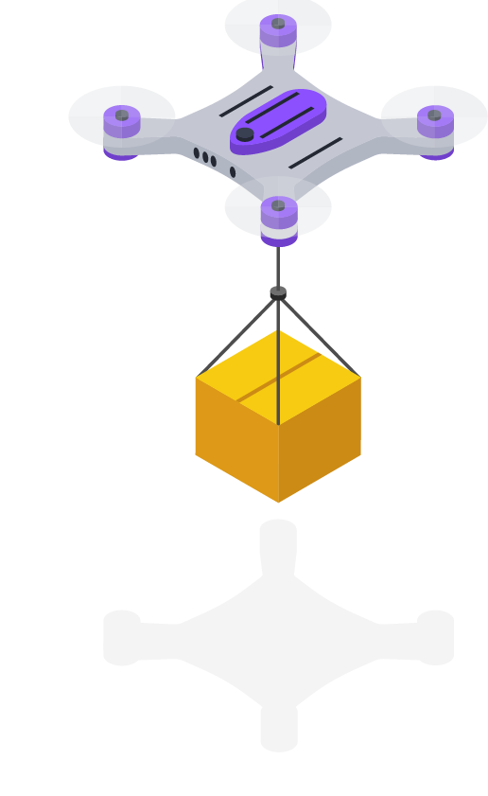
なぜ学ぶのか
AI利用の広がり
技術の進展に伴い、AIを利用したビジネス変革への挑戦が増えています。
業務効率化・生産性向上・新たなユーザー体験などAIは多方面で活躍し、
夢の技術から一般的な技術へと変貌しつつあります。
AIで何ができるのか？活用例
認識型AI
会話型AI
予測型AI
実行型AI
・画像認識
・音声認識
・自然言語認識
利用例
工場での検品作業
・チャットボット
・音声合成
・翻訳
利用例
コールセンター対応
・需要予測
・異常検知
・顧客行動予測
利用例
ローンの審査
・マシン制御
・自動運転
・ゲーム対戦強化
利用例
自動車の自動運転

Slide 8
ワーク
ワーク
身近な業務や生活の中で解決したい課題をワークシートに書き出しましょう。
Notes:
https://docs.google.com/spreadsheets/d/1klIR0392khouyreFC4ST3BIn-4y5Au1I/edit?usp=sharing&ouid=102712789547541073394&rtpof=true&sd=true

Slide 9
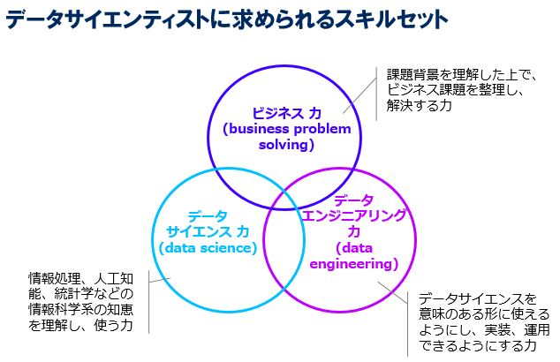
なぜ学ぶのか
適用領域 検討
PoC
パイロット導入
効果測定
本格導入
AI 導入のフロー
ゴール設定
スコープ検討
業務分析
技術検証
モデル作成
機械学習
サンプル
業務データ
限定的導入
効果測定
インパクト測定
運用開始
各工程で数十~数千万円のコストが発生する
特定のスキルだけではなく、幅広いスキルを身につける
→プロジェクトを成功に導く
データサイエンティスト協会
Notes:
実例）プロジェクトに期待されるAI のモデル構築を行うPoC を受注（900万）結果として、期待された精度の出るAIは構築できたが、定期的なデータ収集やシステムインフラの投資がしっかりとプロジェクトに組み込まれておらずとん挫。 PoC 受注企業は、要件は達成しているため900万の売上

Slide 10
開発方法の変化
AI システムの開発：PoC ベースの開発が主流
トライアル（PoC)
要件定義
目的の明確化
企画
設計
テスト
導入
現場やビジネスサイドでトライアルを実施、 AI 構築が可能かどうかを技術目線で判断
KPI などの検討・ビジネス設計
構築・導入
現場サイドの課題を抽出し企業にAIを導入することが可能

Slide 11

講師紹介 小池 歩 こいけ あゆむ
経歴
元俳優、大学卒業後、株式会社キカガク入社。 AIやDLの講師を務める。製造業の物体検知モデルの作成や医療の子宮がんの画像分類（論文）など様々なプロジェクトに参画。 前職よりトレノケートにて業務委託での講師をしており、2024年１月よりJOIN
主な経歴
マイクロソフト認定トレーナー
AWS 認定トレーナー
Ideactive Japan Project Professional Menta
AI-900 資格対策講座開発
日本初データエンジニアリング講座開講
保有資格
Solution Architect Associate
Machine Learning Specialty
DP-100
DP-900

Slide 13
第1章 AI とは

Slide 14


章の概要
この章では、AI・機械学習・ディープラーニングといった言葉や、 AIのタスクなど、AI開発において必要な基礎知識を学びます。
また、Azure の 自動機械学習を使用しAI の構築を体験します。
この章の目標
データサイエンス、AI,機械学習を説明できる
AI で何が出来るか説明できる
AI を導入、使用するうえでの原則を理解する

Slide 15
第1章 機械学習の概要
章の目次
AI とは
AI への誤認識
AI のタスクと分野
AI の原則
Notes:
目標を達成できるように4 つ紹介する
可用性→障害がおこってもサービスの提供をし続けること
インフラは仮想化技術で支えられている

Slide 16

AI とは
人工知能、機械学習、ディープラーニング
人工知能 (AI; Artificial Intelligence)
・学習、推論、判断など人間の知能のはたらきを人工的に実現すること
・主に、プログラミングによるルールベース、もしくは機械学習で実装
機械学習 (ML; Machine Learning)
・人間の学習能力と同様の機能をコンピュータで実現すること
・主に、教師あり学習、教師なし学習、強化学習の3種類に大別される
ディープラーニング (DL; Deep Learning)
・人間の脳の構造を模した「ニューラルネットワーク」を用いた 機械学習の手法
・特に画像認識や自然言語解析などで、他の手法よりも優れることが多い
Notes:
人工知能を実現する手段として、プログラミングで全て教えるルールベースの開発手法と、コンピュータがデータから傾向を学び取る機械学習があります。
更に、機械学習を行う手法の一つとして、ディープラーニングがあります。
機械学習にはその他にも様々な手法がありますが、2012年に開かれた画像認識コンペで非常に高い精度を出したことをきっかけに、
ディープラーニングが注目されることになりました。

Slide 17
機械学習とは
機械学習
①既存のデータから②複雑なパターンを③学習し、そのパターンを用いて④未知のデータ
から⑤予測するアプローチのこと
番号 | 文言 | 説明
① | 既存のデータ | データが利用可能・収集可能である
② | 複雑なパターン | 複雑なパターンを学習・予測。パターンがある
③ | 学習 | 学習能力があるシステム
④ | 未知のデータ | 未知のデータと学習データのパターンの共有
⑤ | 予測 | 予測可能な問題

Slide 18
機械学習の種類
機械学習は大きく分けて以下の3種類に大別することができます。
本コースのスコープ
教師あり学習
教師なし学習
強化学習
本コースで扱うのは、最も活用の進んでいる教師あり学習についてですが、
3種類の違いについて簡単に学習をします。

Slide 19


教師あり学習
教師データ（正解）をもとに学習して未知の値を予測。
教師データ (正解)
予測モデル
誤差を算出
訓練データ
予測値 (計算結果)
誤差を最小化するように
パラメータを自動調整
駅からの距離 | 築年数 | 広さ | 家賃
1 | 2 | 20 | 8
0.5 | 3 | 35 | 10
※ 教師あり学習の代表的な学習過程を表しています。異なるアプローチをとるアルゴリズムもあります。

Slide 20
教師なし学習
サンプルデータからデータの特徴を学習。データの関係性などを分析。
分析モデル
分析データ
出力値 (分析結果)
駅からの距離 | 築年数 | 広さ
1 | 2 | 20
0.5 | 3 | 35
※ 教師なし学習の代表的な学習過程を表しています。異なるアプローチをとるアルゴリズムもあります。

Slide 21

強化学習
「価値」を最大化する「行動」を学習
現在の状態を観測し、最適な行動を実行
モデル更新
状態 (State)
行動 (Action)
報酬 (Reward)
エージェント
※ 強化学習の代表的な学習過程を表しています。異なるアプローチをとるアルゴリズムもあります。

Slide 22








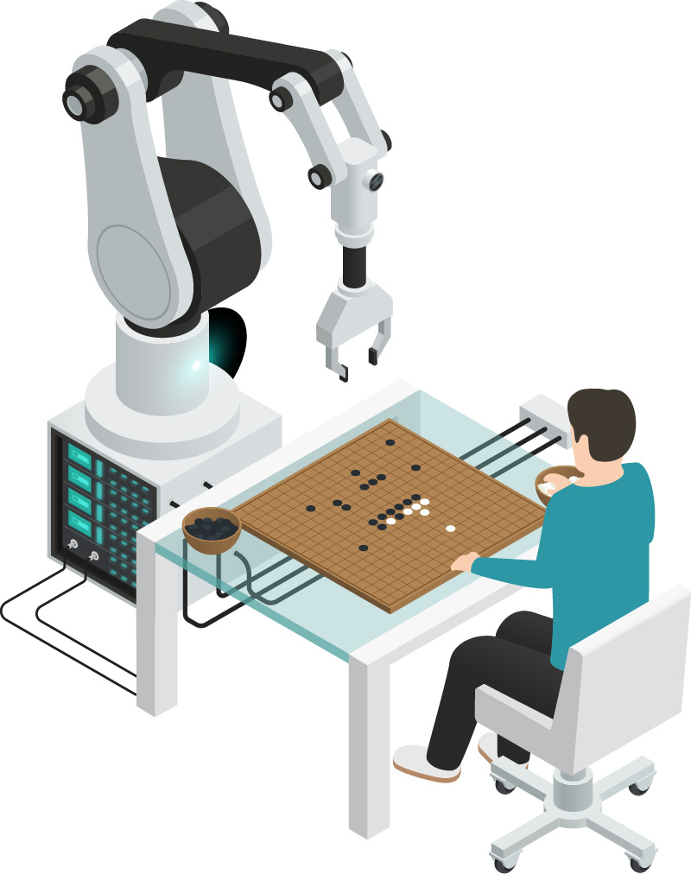


強化学習で対応できる課題
強化学習は設定された報酬をもとに最適な行動を学ぶ手法です。
自動制御、戦略強化
自動運転、ロボット制御、ゲーム対戦強化、バランス調整など
最適な行動を実行
形状の異なるものを扱う
×
利用者数に応じた電波出力制御
ゲーム対戦強化

Slide 23
第1章 機械学習の概要
章の目次
AI とは
AI への誤認識
AI のタスクと分野
AI の原則
Notes:
目標を達成できるように4 つ紹介する
可用性→障害がおこってもサービスの提供をし続けること
インフラは仮想化技術で支えられている

Slide 24


AI ・AI プロジェクトでの誤認識
AI を導入すれば、利益が出る。導入を目的としたプロジェクト推進の問題
AI は何でも出来る。アニメのような AI を使用できるという誤認識
AI はすぐに使用できる。環境整備の問題
わざわざ AI を導入しなくても他の
ソリューションがあるのに・・・
AI 導入！！

Slide 25
目的・課題設定の不足
AI への誤認識：事例①
AIを導入することが目的になってしまっている
会社のトップからDX実現・AI導入を指示されたが、目的がはっきりしないまま プロジェクトを進めてしまった
AI技術の検証は成功したが、事業にどう結び付くのかが不明なまま頓挫してしまった
現状を精査し、本質的な改善点や課題がどこにあるのかを突き止める
AI は導入・活用が目的ではなく、利益を上げるための 1 手段
Notes:
ユースケース例
A 社は家電メーカーです。毎日40 件の問い合わせがきます。問い合わせを適切な担当者に割り振るためにAI チャットボットを導入した。 →課題を精査すると、適切な担当者に割り振りができずにユーザビリティはコールセンターの人材が不足していた。
お問い合わせフォームを、項目別にすれば防げる

Slide 26
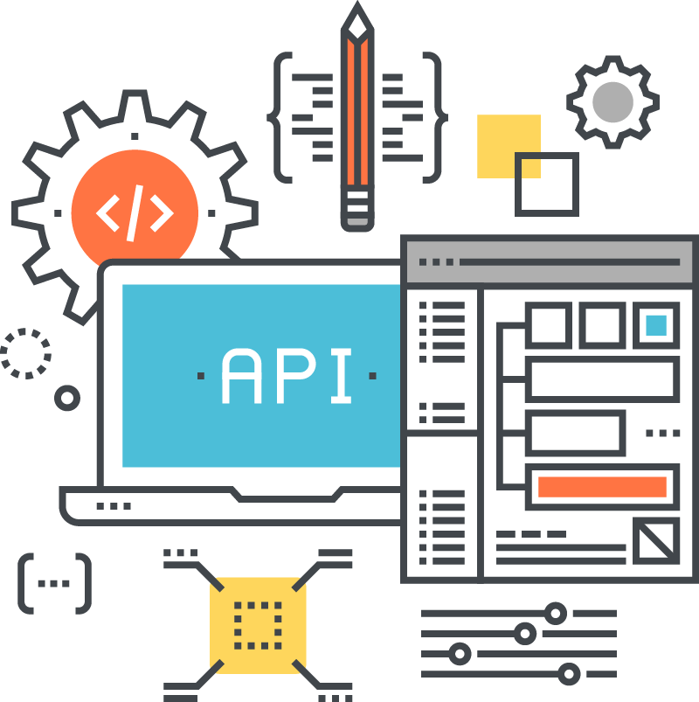
AI の誤認識とプロジェクトの失敗事例
AI への誤認識
AIは何でも人より優れたことができると思っていた
AIは使えば使うほど賢くなっていくと思っていた
他社で実績のあるAIだから、自社でもそのまま使えると思っていた
AI を使えば業務効率化ができコスト削減が見込める
工程 | 費用相場
要件定義・コンサルティング | 40万円～200万円程度
AI化の可能性検証 | 40万円～100万円程度
PoC | 100万円～数百万円程度
AIモデル開発 | 月額80万円～300万円程度×人月
AIシステム開発 | 月額60万円～200万円程度×人月
一般的な AI は大半が特化型AI であり、
開発や導入には多額のコストが掛かる

Slide 27





AI の誤認識と環境不足
事例
検証を始めたが、AIで実現したいことに適したデータではなかった
AI を開発後、運用する環境がなかった
AI を一度作成したきりになってしまう
運用に想定外のコストがかかる
データソース
収集
処理
蓄積
活用（AI)
AI 以外の部分の基盤の構築・運用が成功の鍵

Slide 28

AI を導入を検討するポイント
1. 反復的なタスク
2. 大規模なタスク・課題
異常検知や分類など、
同じ判断を繰り返し行うタスク
AI にはデータ、資源、インフラ、人材など
先行投資が少なからず発生する。
3. 誤った予測をしたときのコストが低い
4. スモールスタートが可能な課題
AI は 100 ％正しい回答をするとは限らない
予測を外したときの影響度を考慮する
これらの条件を満たしつつ、AI 導入をスモールスタートし
徐々に規模を拡大・転用できる課題が最適

Slide 29
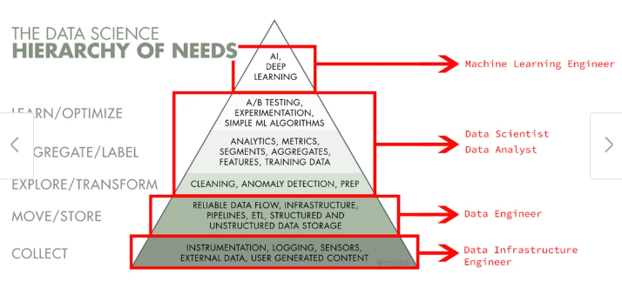
AI の真のニーズ
機械学習エンジニア
データサイエンティスト
データアナリスト
データエンジニア
インフラエンジニア
出典：The Data Science Hierarchy of Needs
DL の使用例が最も少なく、
ほとんどがロジックや仕組み化を変更すること使用することが解決

Slide 30
第1章 機械学習の概要
章の目次
AI とは
AI への誤認識
AI のタスクと分野
AI の原則
Notes:
目標を達成できるように4 つ紹介する
可用性→障害がおこってもサービスの提供をし続けること
インフラは仮想化技術で支えられている

Slide 31








教師あり学習で対応できる課題
教師あり学習では主に以下のような、予測を行うことができます。
回帰 (Regression)
数値を予測すること (売上予測、需要予測など)
\？
\100万
\145万
\98万
予測モデルをもとに数値を予測
分類 (Classification)
カテゴリを予測すること (画像分類、スパム判定など)
カテゴリA
予測モデルをもとに 該当カテゴリを予測
カテゴリB

Slide 32




















教師なし学習で対応できる課題
教師なし学習は非常に多様ですが、主に以下のようなタスクに対応します。
特徴抽出 (Feature extraction)
分析や推定に有意と思われる情報を取り出す
応用的な利用として異常検知や画像の生成などにも使われる
有意な情報を抽出
クラスタリング (Clustering)
ある基準に従ってデータの集合をグループ分けすること
潜在的な顧客グループの分類や商品のレコメンデーションにも応用される
データの特徴をもとに
グループ分け

Slide 33

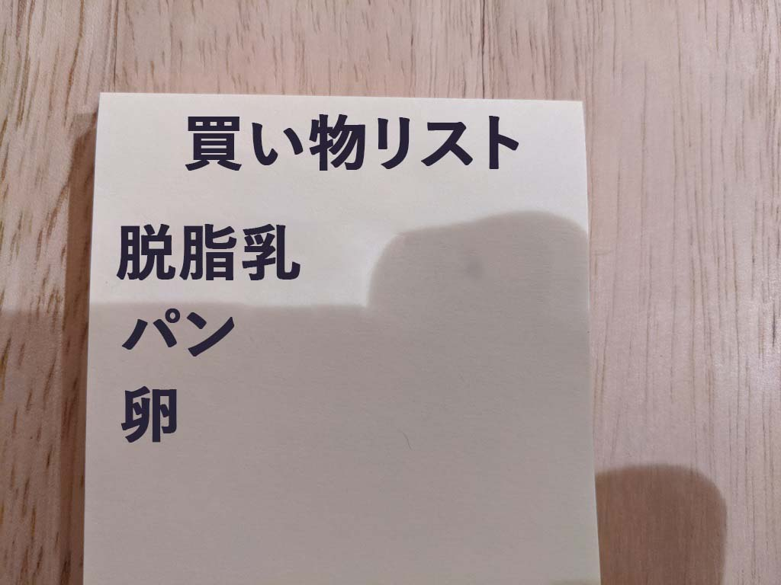

画像処理
画像処理
画像認識技術は、応用範囲が広く様々な分野で活用されています。
人間の視覚情報を処理した技術です。画像分類や物体検出、セマンティックセグメンテーション、光学文字認識（OCR)など様々なタスクがあります。
画像分類
物体検出と文章生成
光学文字認識（OCR)
ネコ
Person
person
ジーンズ
靴
買い物リスト
脱脂乳
パン
卵
予測
分類結果：ネコ (99%)
キャプション:歩道を歩く人々のグループ
タグ:建物、ジーンズ、路上、屋外、人

Slide 34
画像データの扱い
すべてのデータは数値化し計算式にかける
画像データの場合
24bit カラー: Red, Green, Blueの3チャネル、256階調
8bit グレースケール: 1チャネル、256階調
画像データ → 0～255の数値が大量に集まったデータ
輝度
9 | 90 | 75 | 12 | 58
Height
(高さ)
Channel
（奥行)
RGBの3チャネル
Width(幅)

Slide 35
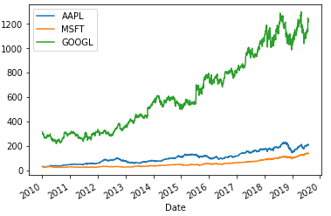
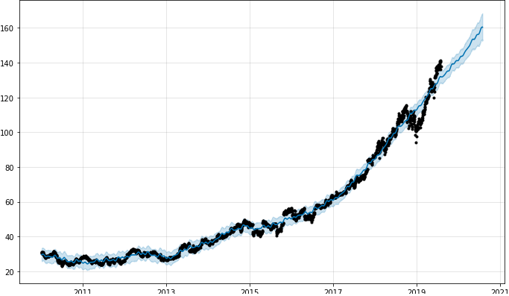
時系列処理
時系列処理
時系列処理技術は、その名の通り、時系列データを使用した処理技術です。
時系列データとは売上や株価など時間軸のデータが紐付いたデータを指します。
過去の需要や傾向から予測を行いたい時に使用する技術です。
需要予測
時系列分類
明日の販売数 n 個
株価が上がる or 下がる

Slide 36

自然言語処理
自然言語処理
自然言語処理技術は、人間の言葉を使用した技術です。
文章生成や文章の分類、機械翻訳や固有表現抽出など様々なタスクがあります。昨今話題の生成 AI も大規模言語（LLM)モデルと言われる自然言語処理の一種です。
文章分類
迷惑メール
翻訳
こんにちは
生成 AI
晴れ
時々雨
Hello
ニーハオ
Ora!
今日の
天気は？
予測
予測
予測
自然言語処理の流れ
単語の分割 (形態素解析など)
単語のベクトル化
(Word2Vecなど)
学習/推論 モデル構築

Slide 37
自然言語の扱い
形態素解析
日本の首都は東京です。
意味のある単語に分割 (品詞や数字、記号ごと)
日本
の
首都
は
東京
です
。
名詞
助詞
名詞
助詞
名詞
助動詞
記号
単語ごとに品詞などを判別
判別したものに数値をふり、頻出度や単語の関係値をみる
Notes:
代表的な形態素解析エンジン MeCab、Janome、JUMAN++、Rosette など

Slide 38


生成 AI
生成 AI
生成 AI は自然言語処理の一種です。
Google が発表した Transformer という技術を用いて発展しました。テキストだけではなく、画像などの生成も可能です。
コード生成
画像生成
こちらは？
このデータを使用して
分析してください。
スケートボード
に乗った熊
予測
予測

Slide 39
第1章 機械学習の概要
章の目次
AI とは
AI への誤認識
AI のタスクと分野
AI の原則
Notes:
目標を達成できるように4 つ紹介する
可用性→障害がおこってもサービスの提供をし続けること
インフラは仮想化技術で支えられている

Slide 40
問 1
AIを開発・導入する際にビジネス視点以外で何を考慮すべきですか？

Slide 41






Microsoft の責任ある AI における 6 つの原則
安全で信頼できる倫理的な方法で AI システムを開発、評価、デプロイするためのアプローチ
透明性
プライバシー
セキュリティ
公平性
包括性
信頼と
安全性
アカウンタビリティ
（説明責任）
出典：責任ある信頼された AI - Cloud Adoption Framework | Microsoft Learn
公平性・信頼と安全性・アカウンタビリティ（責任）・包括性・プライバシーとセキュリティ・信頼と安全性の 6 つの柱から成り立つ
Notes:
https://blogs.microsoft.com/wp-content/uploads/prod/sites/5/2022/06/Microsoft-Responsible-AI-Standard-v2-General-Requirements-3.pdf

Slide 42
公平性
AI システムは、すべての人を公平に扱い、同じ状況に置かれた人た
ちのグループが異なる方法で影響を受けることを回避する
透明性
プライバシー
セキュリティ
公平性
包括性
信頼と
安全性
アカウンタビリティ
（説明責任）
出典：責任ある信頼された AI - Cloud Adoption Framework | Microsoft Learn
性別や人種、肌の色等が AI の予測結果に影響を与えない
Notes:
https://blogs.microsoft.com/wp-content/uploads/prod/sites/5/2022/06/Microsoft-Responsible-AI-Standard-v2-General-Requirements-3.pdf

Slide 43
透明性
AI の予測結果における解釈可能性の確保を開発者、ユーザに向けて行う
透明性
プライバシー
セキュリティ
公平性
包括性
信頼と
安全性
アカウンタビリティ
（説明責任）
出典：責任ある信頼された AI - Cloud Adoption Framework | Microsoft Learn
なぜこの予測結果となったのかを明確にする
アルゴリズムやデータの変換などプロセスをチーム内で明確化する
Notes:
透明性を高める AI https://interpret.ml/

Slide 44
プライバシーとセキュリティ
データ保有者は、AI システム内のデータを保護する義務がある
透明性
プライバシー
セキュリティ
公平性
包括性
信頼と
安全性
アカウンタビリティ
（説明責任）
出典：責任ある信頼された AI - Cloud Adoption Framework | Microsoft Learn
AI に使用するデータの保護
予測結果から個人が特定できないようプライバシーを確保する
Notes:
https://blogs.microsoft.com/wp-content/uploads/prod/sites/5/2022/06/Microsoft-Responsible-AI-Standard-v2-General-Requirements-3.pdf

Slide 45
包括性
システム開発者が意図せずに人々を排除してしまう可能性のある潜在的な障壁を理解し、それに対処
透明性
プライバシー
セキュリティ
公平性
包括性
信頼と
安全性
アカウンタビリティ
（説明責任）
出典：責任ある信頼された AI - Cloud Adoption Framework | Microsoft Learn
聴覚、視覚、その他の障碍を持つ人々を支援するため、可能な限り、音声テキスト変換、テキスト読み上げ、画像認識テクノロジを使用する必要がある
Notes:
https://blogs.microsoft.com/wp-content/uploads/prod/sites/5/2022/06/Microsoft-Responsible-AI-Standard-v2-General-Requirements-3.pdf

Slide 46
信頼と安全性
AI は信頼性が高く安全である必要があります。 システムが本来設計されたとおりに動作し、新しい状況にも安全に対応できる
透明性
プライバシー
セキュリティ
公平性
包括性
信頼と
安全性
アカウンタビリティ
（説明責任）
出典：責任ある信頼された AI - Cloud Adoption Framework | Microsoft Learn
AI システムの可用性や予期しない予測を行う場合にも正しく
AI が動作する必要がある
Notes:
https://blogs.microsoft.com/wp-content/uploads/prod/sites/5/2022/06/Microsoft-Responsible-AI-Standard-v2-General-Requirements-3.pdf

Slide 47
アカウンタビリティ（説明責任）
AI システム展開する人たちは、システムがどのように動作するかについて説明責任があります。組織は、業界標準に基づいて説明責任の基準を策定する必要があります。
透明性
プライバシー
セキュリティ
公平性
包括性
信頼と
安全性
アカウンタビリティ
（説明責任）
出典：責任ある信頼された AI - Cloud Adoption Framework | Microsoft Learn
AI システム動作において責任を追う
責任者を明確にする必要がある
Notes:
https://blogs.microsoft.com/wp-content/uploads/prod/sites/5/2022/06/Microsoft-Responsible-AI-Standard-v2-General-Requirements-3.pdf

Slide 48
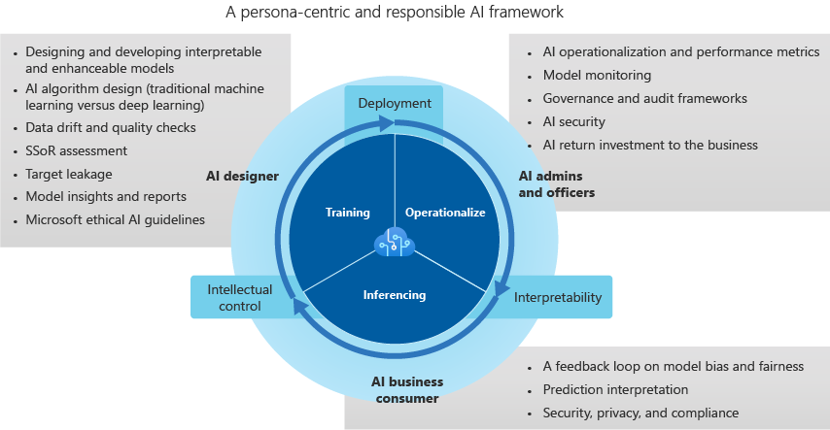
信頼できる AI のフレームワーク
AI システムの構築・運用に関わる人を名確認する
AI 設計者
AI モデルの構築、データの品質チェック、
監視・アラートの最適化、設定
AI 管理者と責任者
AI、ガバナンス、監査フレームワークの運用と
パフォーマンスメトリック、ビジネス投資収益率を監視
AI ビジネスコンシューマ
6 つの原則を使用した AI の評価、設計者への情報提供、意思決定を行う
責任ある信頼された AI - Cloud Adoption Framework | Microsoft Learn

Slide 49
AI の構築
ワーク 2
Micorsoft Azure の Azure ML を用いて回帰モデルを構築する
＊進捗や環境によってはデモとします。
実装の振り返り
実装の感想
Notes:
実装資料：https://d2pk9cfvc7xvk7.cloudfront.net/src/02-1.html ai900

Slide 50
章のまとめ
AI とは
機械学習とは
教師あり学習
回帰
分類
教師なし学習
クラスタリング
教科学習
ディープラーニングとは
AI のタスク
画像処理
自然言語処理
時系列
生成AI
AI の誤認識
責任ある AI の原則

Slide 51
第2章 AI プロジェクトの全体像

Slide 52
章の概要
この章では、AI プロジェクトの全体像についてお話します。
AI の導入を成功に導くうえでどのような手順で導入を進めるのか、データエンジニアリングなどの AI と密接に関わるコンポーネントについてお話します。
この章の目標
業務改善と新規ビジネスにおける AI 導入の違いが説明できる
機会機械システムに求められる要素が説明できる
データエンジニアリングとはなにか説明できる

Slide 53
第2章 AI プロジェクトの全体像
章の目次
AI プロジェクトの導入プロセス
目的設定とプロジェクトスコープ
データエンジニアリング
Notes:
目標を達成できるように4 つ紹介する
可用性→障害がおこってもサービスの提供をし続けること
インフラは仮想化技術で支えられている

Slide 54
AI プロジェクトの導入プロセス
1. プロジェクトスコープの決定
6. ビジネス分析
2. データエンジニアリング
5. 監視と継続学習
3. 機械学習モデル開発
4. デプロイ
出典：機械学習システムデザイン（O’Reilly）
機械学習モデルの導入には各ステップを行き来する
Notes:
https://www.ipa.go.jp/jinzai/skill-standard/plus-it-ui/itssplus/data_science.html

Slide 55
AI の全体像
プロジェクトスコープの目的
1. プロジェクトスコープの決定
6. ビジネス分析
2. データエンジニアリング
5. 監視と継続学習
3. 機械学習モデル開発
4. デプロイ

Slide 56
プロジェクトスコープ
プロジェクトの目的
プロジェクトスコープ
プロジェクトで取り組むべき具体的な作業内容、
成果物を決める
目的を達成するために何をどのようにおこなうのかを決定すること

Slide 57
プロジェクトの目的
ユースケース
1. コールセンターの残業時間が膨大。AI の自動応答を導入し課題解決を行い、コールセンター人員の業務負荷の軽減・残業時間の削減
2.オフィスのドアを顔認証を使用して効率的にロックを解除する。
目的△
AI はあくまで手段（HOW)であるため目的にはならない。本質的な課題の解決が目的。
測定する目標値は、目的達成のための KPI であり、目標達成が目的にならないように注意する

Slide 58
目的設定の流れ
感情・行動の書き出し
理想の状態の抽出
説明書がわかりやすく、
問い合わせの必要がない
〇〇さんが急に休んで大変だった
説明書がわかりにくい
属人化から脱却している
パスワードの更新頻度が多く
暗記がストレス
パスワードを暗記している必要がない
鍵の管理が面倒
鍵の管理が不要

Slide 59
目的の設定
理想の状態の抽出
KGI
〇〇さんが不在でも、他のメンバーが同等の対応ができる状態を達成する。
説明書を改善し、問い合わせ件数をXX%削減する。
説明書がわかりやすく、
問い合わせの必要がない
属人化から脱却している
KPI
社員全員が対応できるよう、業務マニュアルを全体の80%以上整備する。
説明書に関する問い合わせ件数を、改善後3か月以内に20%以上削減する。
目的
KGI :理想の状態をになるための具体的で測定可能な指標
KPI:KGI を達成するための数値目標

Slide 60
目的の設定
理想の状態の抽出
KGI
フィスの鍵管理をデジタルシステムや他の管理方法で完全に自動化
パスワードを覚える必要がない認証方法を導入
パスワードを暗記している必要がない
鍵の管理が不要
KPI
鍵の物理的な管理に関する問い合わせやトラブル件数をゼロ
新しい認証方法に対する従業員の満足度を、ユーザーテストで90%以上
目的
KGI :理想の状態をになるための具体的で測定可能な指標
KPI:KGI を達成するための数値目標

Slide 61
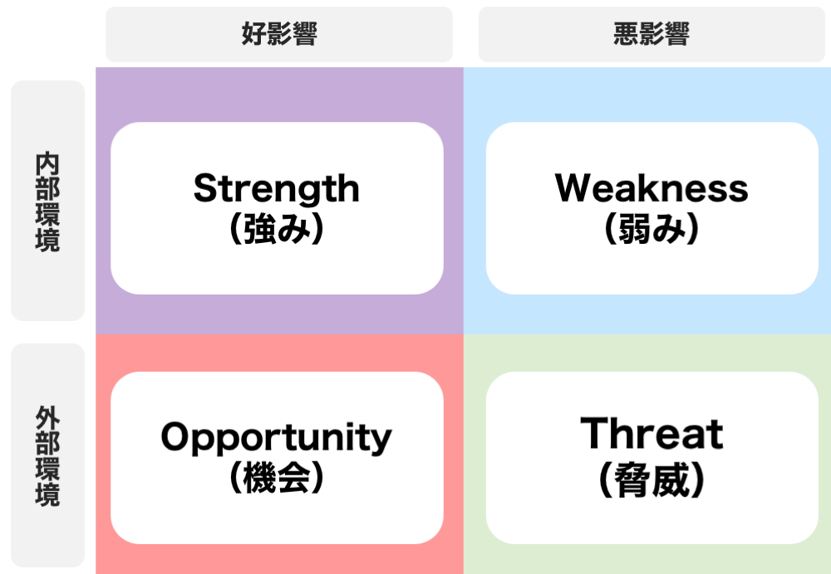
分析の手法：SWOT
自社の強み・不利な点・競合の状態や情勢など様々な視点で現状把握
分析における仮説設定のキーワード抽出
分析課題の理解や現状把握が可能
出典：Note pm
Notes:
ユースケース例
A 社は家電メーカーです。毎日40 件の問い合わせがきます。問い合わせを適切な担当者に割り振るためにAI チャットボットを導入した。 →課題を精査すると、適切な担当者に割り振りができずにユーザビリティはコールセンターの人材が不足していた。
お問い合わせフォームを、項目別にすれば防げる

Slide 62
プロジェクトスコープの決定
プロジェクトスコープの検討
KPI（目的） を達成するための成果物・作業項目
AI に限らず、目的達成の手段を洗い出す
検討した結果、AIを導入しないという判断も◯
AI の導入を行う場合はデータやタスク・指標など具体的な内容を検討する

Slide 63
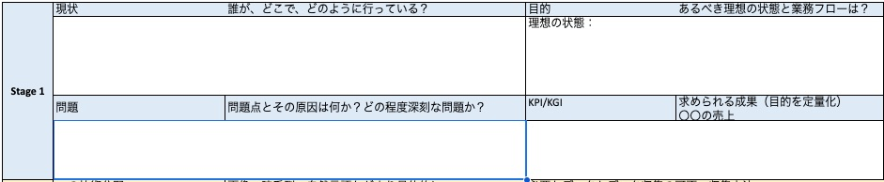
ワークシートの記入
ワーク
ここまでの学びを元に、講義のはじめに洗い出した課題から１つ選択しStep1 の目的設定を行いましょう

Slide 64




AI に関わる役割
ビジネス
アナリスト
プロジェクトスコープの目的
1. プロジェクトスコープの決定
ビジネス
アナリスト
データ
エンジニア
6. ビジネス分析
2. データエンジニアリング
データ
サイエンティスト
データ
サイエンティスト
5. 監視と継続学習
3. 機械学習モデル開発
4. デプロイ
ソフトウェア
エンジニア
出典：機械学習システムデザイン（O’Reilly）
スコープを決定するには各作業内容を網羅的に理解する必要がある
Notes:
https://www.ipa.go.jp/jinzai/skill-standard/plus-it-ui/itssplus/data_science.html

Slide 65
適用領域の検討
Step1：
AIでどんな
効果を出すか
Step1：AI導入のゴールを検討する
3つの問で考える
なぜ、どのように、なにを
AI の評価
現状分析（Step 2 より荒い）
Step2：現状のビジネスモデルを可視化する
ビジネスモデルキャンバスで表現する
Step3：AI導入後のビジネスモデルを可視化する
AI導入の影響を検討する
AIを導入したビジネスモデルをビジネスモデルキャンバスで表現する
まとめの演習
Step2:
今のビジネスはどうなっているのか
Step3：
導入したらどんなビジネスになるのか
Notes:
適用領域検討
「Why?」「How?」「What?」の検討結果をもとに、AIの適用範囲とする業務を検討する

Slide 66
AI導入のゴールを検討する
どのようにAIを 使うのか？
AIを使ってなにを 解決するのか？
なぜAIなのか？
Why?
How?
What?
AIでなければならない理由とは?
AI以外の選択肢があるか?
AIと人間の役割をどう定義するか?
作業の自動化？
データを元にした意思決定支援？
AI自身が人間の思考を肩代わり する？
どんなデータが 分析可能？
顧客分析の時間を短縮、自動化
売上創造機会と喪失機会の検知
Notes:
3つの問いかけを通して、AI導入で何を目指すのかを検討する
なぜAIなのか？
AI以外の解決手段がある場合は必ずしもAIを利用する必要がないこともある
どのようにAIを使うのか？
機械学習の活用機会をどこに求めるのか
AIを使ってなにを解決するのか？
業務課題の解決にAIが役立つのか

Slide 67

AIのビジネスでの活用領域と先進事例
Uberの例
仕事の目的
「目的地にたどりつくこと」
顧客が「目的地にたどりつくこと」の障害を可能なかぎり取り除く
https://www.uber.com/jp/ja/
Uber の阻害要因
Notes:
阻害要因とは
タクシーを探す
目的地を指示する
支払う
阻害要因を取り除くために運転手と道路情報による学習とフィードバックが必要
タクシーを探す→最短地点を学習する
目的地を指示する→最短経路を学習する
支払う→決済を効率化する

Slide 68
AIのビジネスでの活用領域と先進事例
Uberの例
仕事の目的
「目的地にたどりつくこと」
顧客・ユーザーが「目的地にたどりつくこと」の障害を可能なかぎり取り除く
https://www.uber.com/jp/ja/
Uber の阻害要因
タクシーを探す手間
目的地を指示する
支払う
運転手が始業する …
Notes:
阻害要因とは
タクシーを探す
目的地を指示する
支払う
阻害要因を取り除くために運転手と道路情報による学習とフィードバックが必要
タクシーを探す→最短地点を学習する
目的地を指示する→最短経路を学習する
支払う→決済を効率化する

Slide 69
課題を抽出する
 | タクシーを探す | 目的地を指示する | 支払う
運転手 | ・効率的にお客様を見つけたい ・空き者情報を有効活用したい ・すぐに運転ができる用にしたい | ・事前に目的地を把握し、最短ルートを把握したい | ・金銭のやり取りを減らしたい ・支払いをスムーズにしたい
乗客 | ・すぐに呼びたい ・ドライバーの走行傾向を知りたい | ・事前に目的地を伝えたい | ・事前に料金を把握したい ・事前に支払いをしたい

Slide 70
現状・AI導入後のビジネスモデルを把握する
なぜAIなのか？
（課題）
どのようにAIを
使うのか？
AIを使ってなにを 解決するのか？
Why?
How?
What?
ドライバーの経験と勘に頼ったサービスを改善したい
効率的にお客様を見つけたい
すぐに配車したい
始業の効率化をしたい
ドライバー配置と経路の相関を分析する
時間帯・エリア別の配車状況や空き状況を分析する
空車情報を共有して最適配車を実現する
ドライバーの認証
最短経路情報の提供
決済の短縮化、最適化
ドライバーの雇用機会創出
ドライバーの顔認証
Notes:
阻害要因を課題に落とし込む
どのようにAIを使うのか？の掘り下げ方
データを分析することで実現可能なことは？
課題解決にデータが必要な理由は？
実際に収集・蓄積可能なデータはなにがある？
注意点
「AIありき」で考えない(AIが唯一の解決方法ではない)
データがない/分析できないためにボトルネックになっていたことがないかを探す

Slide 71
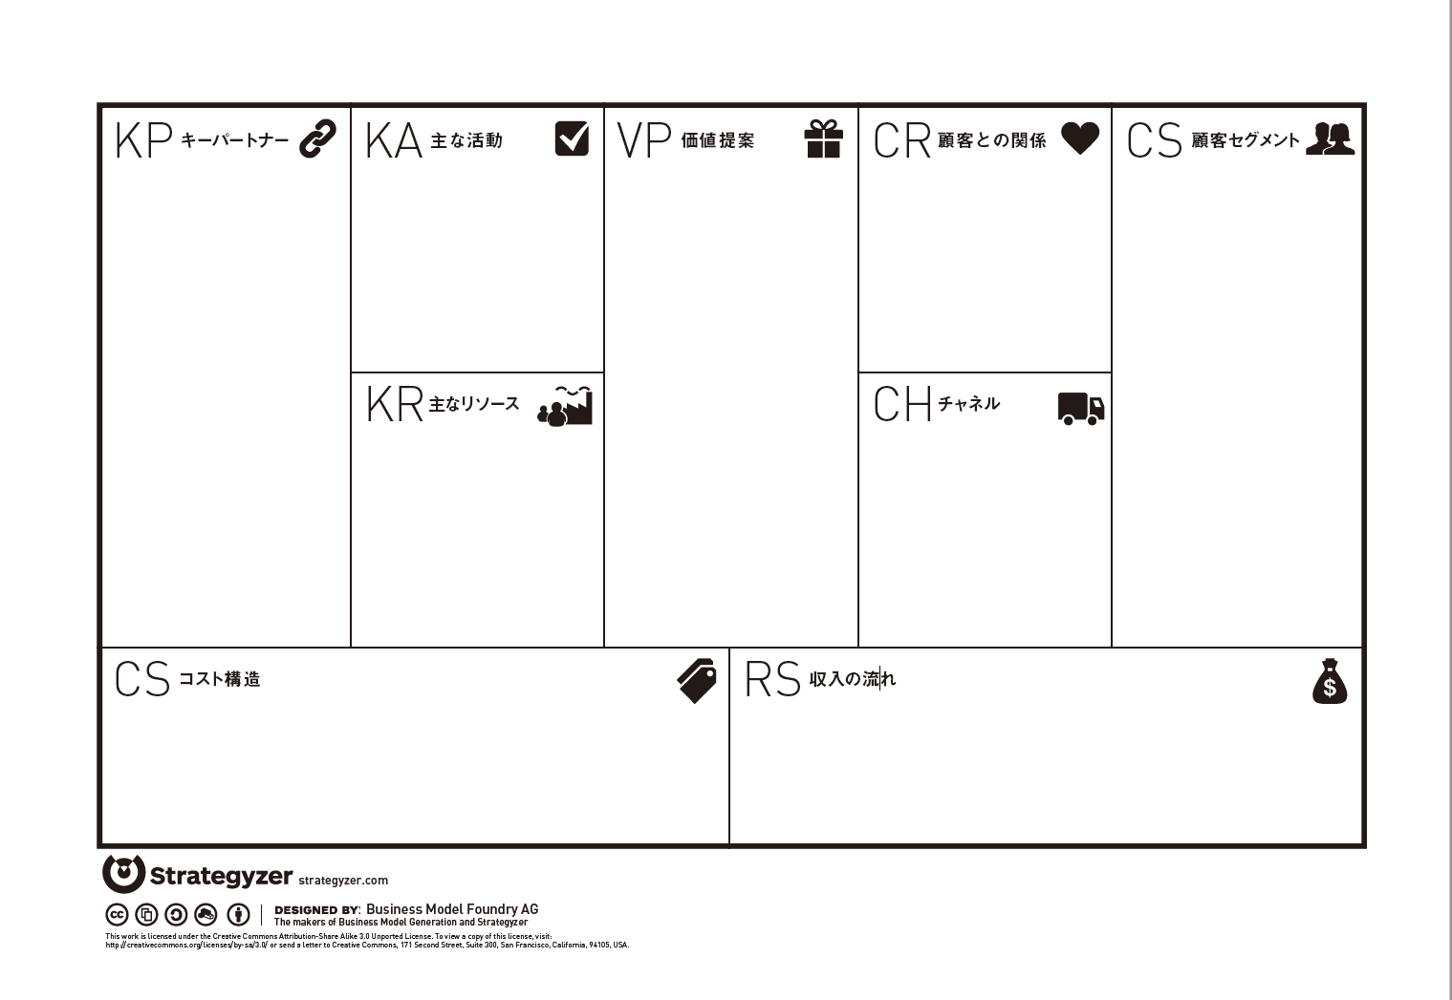

3.2 現状のビジネスモデルを可視化する
AIの導入を行うために「ビジネスを可視化」する
AI導入の検討にあたり「What」をクリアにイメージするため、現状のビジネスモデルを明らかにAIの適用範囲を検討しやすくする
AIによる影響が社内にも説明しやすくなる
ビジネス
可視化されたビジネス
ビジネスを可視化するための方法論→
ビジネスモデルキャンバスを使う
Notes:
AI導入の必要性を説明するために、自社や顧客のビジネスモデルの理解が必要
AI導入によってなにが変わるのかを説明するためにビジネスを見える化することが肝要である
本コースではBMG(Business Model Generation)フレームワークを用いてビジネスモデルを可視化する

Slide 72
4.1 AI導入プロジェクトを提案する
AI導入プロセスを進めていくには、利害関係者に説明し、受け入れてもらう必要がある
適用領域 検討
PoC
パイロット導入
効果測定
本格導入
説明・提案
→承認・同意
説明・提案
→承認・同意
説明・提案
→承認・同意
説明・提案
→承認・同意
Notes:
PoCフェーズの実施を提案する場合の訴求ポイント
AIでやること・導入仮説(本当にできるのか)を定義する
PoCにより小さく分析して仮説が正しいことを検証する
PoCの実施により、導入の正当性(意味がある)ことを説得できる
「PoCを実行することで、課題解決にAIが有効であるかどうかを検証できる」

Slide 73
企画提案の流れ
AI導入後のビジネスモデルをどのように提案し、合意を得るか？
企画提案の流れを参考にすると効率的に進めることができる
1 仮説の
設定
2 課題の
収集
現状分析
3 解決策の
立案
4 アクション
プラン策定
5 提案
準備
6 提案
7 フォロー アップ
AIが支援 できることは？
仮説検証に 必要な データは？
課題解決に AIを活用 できるか？
Notes:
企画提案プロセスでは、各フェーズを通して利害関係者への説明・説得の機会が準備される
企画提案プロセスのうち以下のフェーズはAI導入における課題分析にも適用できる
仮説の設定(→AIが支援できることの検討)
課題の収集・現状分析(→仮説検証にどのようなデータがあるか・必要かを分析)
解決策の立案(→課題解決にAIが有効であることを提言)

Slide 74
AI 導入後のビジネスモデルを把握する
目的・リスク・成功要因を把握する
項目 | 新規ビジネスでのAI導入 | 業務改善でのAI導入
目的 | 新しい市場やビジネスモデルを作成し、競争力を高める | 既存の業務プロセスや問題を改善して効率を向上させる
リスク | リスクが高い（市場の受け入れ、技術の未熟さなど） | リスクが比較的低い（既存のビジネスに基づく）
成功要因 | ユーザーのニーズや市場動向の正確な理解 | ビジネスプロセスの深い理解、組織内の協力と文化変革

Slide 75
AI 導入後のビジネスモデルを把握する（生成AI）
オリジナルが人間
自然言語
ユースケース
精度高
文章の校閲・修正
文法のミスや内容の改善点の指摘
文章や概念の要約
文字数を指定して要約
壁打ち・
ブレインストーミング
〇〇という考えの抜けている点を指摘
AI と人間で会話しながらアイデア創出
〇〇について要点だけ説明
ディベートふうに論点の洗い出し
表形式で作成
リサーチ・論点の洗い出し
広告文の自動生成
なにかになりきって答える
人気の出るブログの内容案の提案
オリジナルがAI
アイデア提案
精度低
出典：https://www.mhlw.go.jp/content/11601000/001125241.pdf P09
従来のAIが汎化性能（未知のデータに対しての性能）を重視
大規模言語モデルは「覚えて」いる。必要な程度に汎化
Notes:
精度は必ず低くなるわけではないが、検証が難しかったり、出にくい傾向がある→ビジネスに導入する難易度が高いことを伝える

Slide 76
機械学習システムに求められる要件
特性 | 意味 | 主な要素
信頼性 | 正確で信頼性が高い結果を提供すること。 | モデルの正確性、データの品質、システムの安定性
拡張性 | 増加する負荷やデータ量に対して効率的に処理できること。 | システムの性能向上、リソースの効率的な利用、並列処理のサポート
保守性 | システムを簡単に修正、更新、管理できること。 | コードの可読性、ドキュメントの充実、モジュール化された設計
適応性 | 新しい環境やデータに対応し、適切に機能すること。 | ドメインの変化への対応、モデルの柔軟性、自動調整機能

Slide 77
AI導入プロセス
適用領域 検討
PoC
パイロット導入
効果測定
本格導入
データ取得
データ蓄積
学習
デプロイ
運用
データ取得
データ蓄積
学習
デプロイ
運用
データ取得
データ蓄積
学習
デプロイ
運用
アクティビティ
Notes:
「PoC」「パイロット導入」「本格導入」の各フェーズにおいて 以下のアクティビティが繰り返される
データ取得
データ蓄積
学習
デプロイ
運用
各フェーズにおける学習結果および運用結果は次フェーズの検討材料として再利用され、対象スコープや検討範囲の拡大につながる
ただし、本格導入では新たなデータセットを準備することが多い

Slide 78
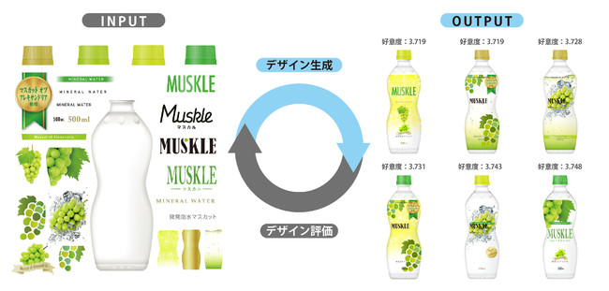
生成 AI の事例
株式会社プラブ
マーケティングデータの収集・活用
ペットボトルラベルのデザイン生成
対応範囲の国際化
新規ビジネス＋絞り込み
Notes:
プラブという会社がマーケティング会社であったため、新規ビジネスではあるが、デザインの評価は既存の顧客に行ってもらうなど、新規ビジネスの土台があった
飲料メーカーが行えば業務改善としての活用事例となる

Slide 79
AI の全体像
1. プロジェクトスコープの決定
6. ビジネス分析
2. データエンジニアリング
5. 監視と継続学習
3. 機械学習モデル開発
4. デプロイ
機械学習モデルの導入には各ステップを行き来する

Slide 80

データエンジニアリング
データソース
データ収集
データ処理
データ蓄積
IoT デバイス・
ストレージ・DBなど
データレイク
並列処理
データウェアハウス
（DWH）
データ活用のためのデータを定期的に収集・加工・蓄積を繰り返すデータパイプライン
AI 活用におけるデータの流れを把握する
パイプラインの構築・運用のコストを盛り込む

Slide 81
データエンジニアリングが求められてる理由１
データソース
アプリケーションのログ
ユーザ情報・購買履歴
天気予報などの第三者提供データ
センサーデータ…
IoT デバイス・
ストレージ・DBなど
AI 開発・データ分析に使用するデータの殆どは別の目的で収集され、様々な場所に様々な形で存在
例）飲食店の売上分析を行うとき、売上情報はPoSレジ
売上に関わる天気や近隣のイベント情報は気象庁など別の場所に存在

Slide 82
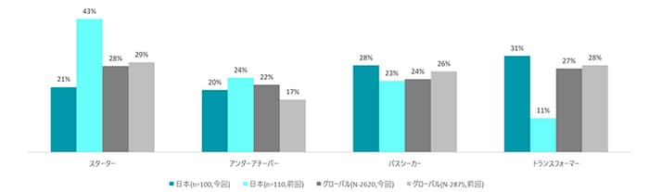
データエンジニアリングが求められる理由２
企業における AI 導入の現状
多数の導入／低い成果
多数の導入／低い成果
少数の導入／高い成果
多数の導入／高い成果
技術はあっても基盤がないため大規模な導入ができない
データの種類・保存場所・収集の可否・成約等を限りなく明確化する
出典：デロイト：https://www2.deloitte.com/jp/ja/pages/about-deloitte/articles/ai-institute/state-of-generative-ai-in-enterprise.html

Slide 83
AI の全体像
1. プロジェクトスコープの決定
6. ビジネス分析
2. データエンジニアリング
5. 監視と継続学習
3. 機械学習モデル開発
4. デプロイ
機械学習モデルの導入には各ステップを行き来する

Slide 84
章のまとめ
AI 開発の全体像
プロジェクトの目的設定
目的の洗い出し
プロジェクトスコープの決定
データエンジニアリング

Slide 85
第 3 章 AI の開発プロセス

Slide 86
章の概要
この章では、AI 開発の全体像についてお話します。 AI 構築に時間のかかる部分や重要な点を抑えたうえで最適なAI開発の設計が出来るようになりましょう。
この章の目標
AI 開発の流れが説明できる
評価指標の特徴を説明し使い分けができる
生成 AI と特化型 AI の使い分けができる

Slide 87
章のまとめ
AI とは
機械学習とは
教師あり学習
回帰
分類
教師なし学習
クラスタリング
教科学習
ディープラーニングとは
AI のタスク
画像処理
自然言語処理
時系列
生成AI
AI の誤認識
責任ある AI の原則

Slide 88
第 3 章 AI の開発プロセス
章の目次
データの収集
データの前処理
アルゴリズムの選択・モデル構築
モデルの評価
Notes:
目標を達成できるように4 つ紹介する
可用性→障害がおこってもサービスの提供をし続けること
インフラは仮想化技術で支えられている

Slide 89
第3章 AI の開発プロセス
アルゴリズム選択
データの前処理
モデルの検証
データの収集
モデルの学習
モデルの評価
問題提議

Slide 90
第3章 AI の開発プロセス
開発スコープの確認
アルゴリズム選択
データの前処理
モデルの検証
データの収集
モデルの学習
モデルの評価

Slide 91
AI 開発スコープ
モデルの出力は？
機械学習のタスクは？
どのような条件の場合にモデルを成功とする？
タスク | 出力
分類 | カテゴリ値を予測
回帰 | 数値を予測
時系列予測 | 時系列データに基づいて将来の数値を予測
Computer Vision | 画像を分類したり、画像内のオブジェクトを検出
自然言語処理 (NLP) | テキストから分析情報を抽出
成功条件
当てはまり率（精度）
誤差
検出率
人工評価
推論時間（レイテンシー）
改善率
可用性 and more

Slide 92
トレーニングの場所
機械学習モデルを構築できるサービスや環境には複数の選択肢があります。
自社の要件にあった環境を選択
どのような種類のモデルをトレーニングする必要があるか。
モデル トレーニングを完全に制御する必要があるかどうか。
モデル トレーニングにどの程度の時間を割くか。
組織内に既に存在するサービスは何か。
使い慣れているプログラミング言語は何か。
ローカル開発
Azure ML
Databricks
インターネット経由または
ネットワーク整備が必要
潤沢なクラウドリソース
No Code AI 開発
代表的なライブラリや環境用意
潤沢なクラウドリソース
代表的なライブラリや環境用意
DE→AI までを一気通貫で実装
Python , R, Scalaなど様々な言語
Spark 実装
セキュア
自社環境が用意
スペックに限り

Slide 93
第3章 AI の開発プロセス
開発スコープの確認
アルゴリズム選択
データの前処理
モデルの検証
データの収集
モデルの学習
モデルの評価

Slide 94
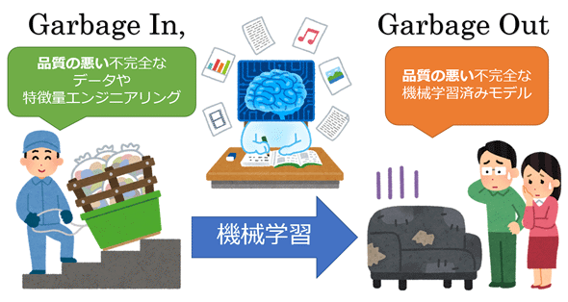
Garbage IN , Garbage Out
Garbage In, Garbage Out（ゴミを入れたら、ゴミが出てくる）とは？：AI・機械学習の用語辞典 - ＠IT (itmedia.co.jp)
質の高い・関連度の高いデータを収集する

Slide 95
第3章 AI の開発プロセス
開発スコープの確認
アルゴリズム選択
データの前処理
モデルの検証
データの収集
モデルの学習
モデルの評価
データを学習可能な形に変換する
AI 開発において最も時間のかかるプロセス

Slide 96
代表的なデータ前処理の手法
欠損値(欠落している情報)
・平均値や中央値などに置き換え
・エントリ自体の削除
次元削減
相関係数の低い変数などノイズになりやすい情報の削除または変数の集約
来訪者 | 照会物件 (万円) | 年収 (万円) | 自己資金 (万円) | 電話番号 | 成約
ID1 | 3,260 | 800 |  | 090-1111-2222 | Yes
ID2 | 2,850 | 650 | 500 | 03-3333-4444 | Yes
ID3 | 192,500 | 6,000 | 2,000 | 06-4444-5555 | No
・・・ | ・・・ | ・・・ | ・・・ | ・・・ | ・・・
特徴量エンジニアリング
機械学習モデルに入力される特徴量（データの属性や情報）を適切に設計、変換、選択するプロセス。 例） りんご、ばなな、みかん→一般果物
マンゴー、グアバ→南国果物
外れ値(規格外の値)
外れ値の範囲を定義したうえで、データの削除や値を変換
ダミー変数
文字列カテゴリカルデータを数字へ変換
例: Yes=0, No=1

Slide 97

検証データの用意
検証の方法（データ）
演習 1 の用に学習を行った訓練データを使って予測精度の確認を行う。これでは信頼できる評価とは言えません。訓練データを利用した評価は、テストの問題を使ってテスト勉強をしていたようなものなので、実際に予測をしたい未知のデータには同じような精度が出せない可能性が高いです。
そこで、サンプルデータを訓練データと検証データに分け、適切に評価を行うために、
未知のデータとして取っておきます。
scikit-learn
train_test_split()
学習に利用
Model
データの分割はscikit-learnのtrain_test_split 関数が一般的に利用される。
データ分割はランダムに行われるため、デフォルトの 状態では、試行錯誤をするたびにデータが変わってしまい 再現性がなくなってしまう。 そこで、通常はrandom_stateを指定して、内部で 使用する乱数（乱数シード）を固定する。
70% 訓練データ
評価に利用
30% 検証データ

Slide 98
第3章 AI の開発プロセス
開発スコープの確認
アルゴリズム選択
データの前処理
モデルの検証
データの収集
モデルの学習
モデルの評価
計算方法の選択

Slide 99
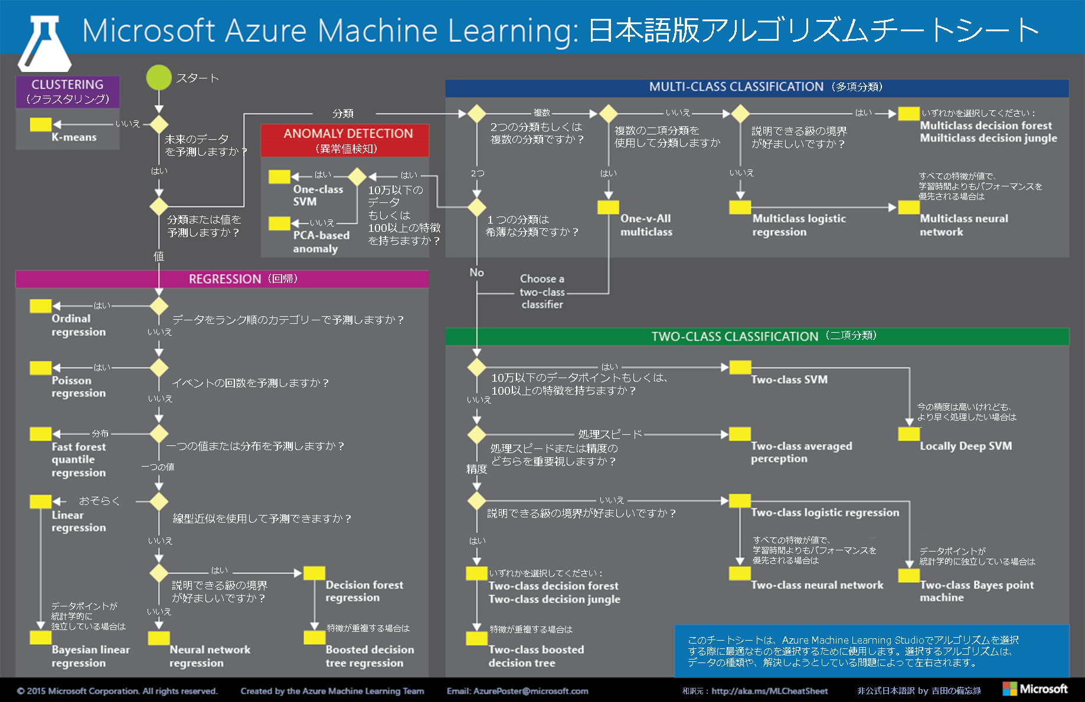
アルゴリズムの選択
Step1. 分類、回帰、クラスタリング、次元削減などのタスクに基づき
アルゴリズムを絞り込む
出典： Microsoft Azure Machine Learning 日本語版アルゴリズムチートシートを公開

Slide 100
モデルの構築
Step2. モデルの精度を確認しながら最適なアルゴリズムを探索する
 | モデルの複雑性が高い | モデルがシンプル
結果の解釈が容易 | ランダムフォレスト・決定木 | ・ロジスティクス回帰・重回帰分析・単回帰分析
結果の解釈が難しい | DL・SVM・XGBoost | ✗
複雑な予測をしようとすればするほど、予測結果の解釈は困難となる

Slide 101
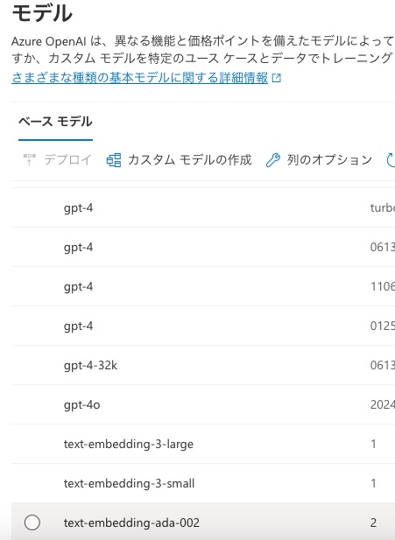

生成AI のモデルの選択
既存のモデルに＋αを行うファインチューニングが用いられる
モデル ファミリ | 説明
GPT-4 | 言語とコード生成のための、最新で最も多機能なチャットベースのモデル
GPT-3 | 自然言語とコード生成のモデル
Embedding | 特定のタスク (類似性、テキスト検索、コード検索) に埋め込みを使用するモデル
DALL-E | 画像生成モデル (プレビュー、制限領域)

Slide 102
第3章 AI の開発プロセス
開発スコープの確認
アルゴリズム選択
データの前処理
モデルの検証
データの収集
モデルの学習
モデルの評価

Slide 103
モデルの学習
①初期値パラメータの算出
②誤差の評価
③パラメータ探索
繰り返し行う
例）家賃予測の問題
①家の広さ×W1＋駅からの距離×W2＋築年数×W3・・・・＝家賃（予測値）
③
②家賃（予測値）：家賃（実際の値）
Notes:
例の部分には講師が加筆し学習例をかいてください
参考
家賃算出の例

Slide 104
モデル の精度向上
検証データの精度を確認しながら試行錯誤を行う
過学習状態
既知データに適合しすぎているため、未知のデータに対応できない
過学習(Overfitting; 過剰適合)
既知データに過度に適合、未知データでの精度が低い状態
訓練データ数が少ない場合複雑なモデル構築時など
予測値
訓練データ
未学習(Underfitting; 適合不足)
既知データ・未知データに対しての予測精度が低い状態
訓練データの特徴量が少ない場合や簡素なモデル構築時など
予測値
未学習状態
既知データの特徴を 十分に捉えられていない
訓練データ
Notes:
1 度の学習で最適なモデルが出来ることはほぼない

Slide 105
機械学習モデルの(決定木)のパラメータチューニング
決定木のハイパーパラメータ
決定木のハイパーパラメータのうち特に重要なハイパーパラメータは以下の3つです。
max_depth ：決定木の最大の深さ
min_sample_leaf ：葉ノード（木の先端）に分類される最小のサンプル数。この数を下回らないようになる。
max_leaf_nodes ：葉ノードの最大数
そのほかのハイパーパラメータについては以下の公式リファレンスに記載があります。 決定木のAPIリファレンス https://scikit-learn.org/stable/modules/classes.html#module-sklearn.tree
ハイパーパラメータの設定例
# モデルをインスタンス化して変数modelへ格納
model = DecisionTreeRegressor(max_depth=15, min_samples_leaf=1,
max_leaf_nodes=None, random_state=0)

Slide 106
機械学習モデルの評価
訓練データと検証データを使用して、モデルの作成とハイパーパラメータの調整を行います。
それぞれのデータに対し基準の精度がでたあとに、最終確認として、テストデータ（学習にもハイパーパラメータチューニングにも使用してない）を使用してモデルの評価を検証します。
モデルの評価指標は回帰や分類といったタスクによって異なります。
scikit-learn
train_test_split()
学習に利用
Model
Model
70% 訓練データ
モデルの調整に利用
精度oo%
30% 検証データ
テストデータ

Slide 107
分類の評価指標
混合行列
Aかどうか(A or not A)にクラス分類する混同行列の例
 |  | 予測値
 |  | Positive | Negative
正解 | Positive | TP (True Positive;真陽性) | FN (False Negative;偽陰性)
 | Negative | FP (False Positive;偽陽性) | TN (True Negative;真陰性)
予測値: A
正解: A
予測値: not A
正解: A
予測値: A
正解: not A
予測値: not A
正解: not A
Notes:
インフル(陽性)だと言われたが精密検査でインフル ＞真陽性(TP)
インフル(陽性)でないと言われたが精密検査でインフル ＞偽陰性(FN)
インフル(陽性)だと言われたが精密検査で問題無し ＞偽陽性(FP)
インフル(陽性)でないと言われたが精密検査で問題無し ＞真陰性(TN)

Slide 108
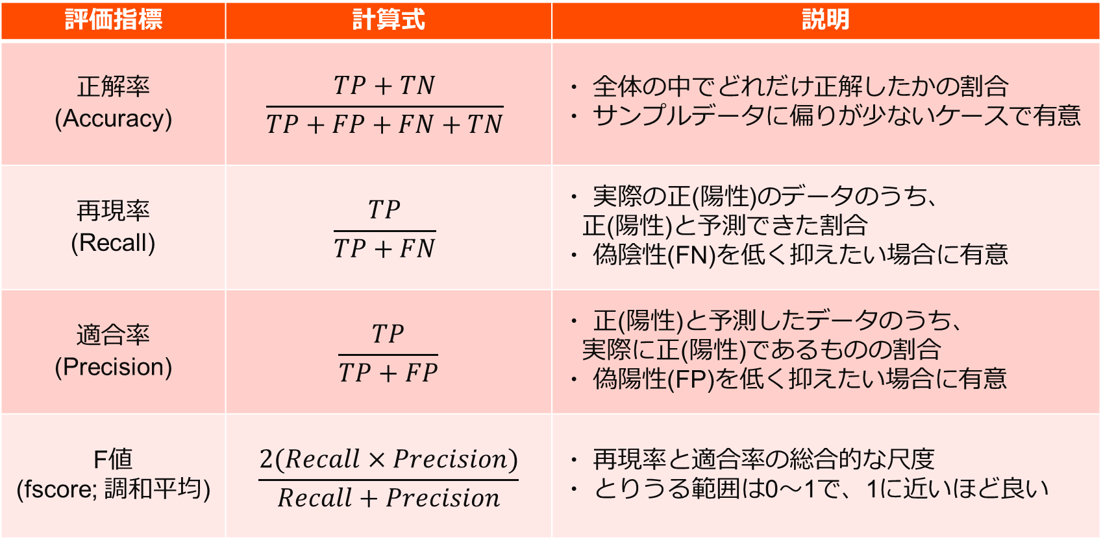
主な評価指標
評価指標 | 計算式 | 説明
正解率 (Accuracy) | $$\frac{TP+TN}{TP+FP+FN+TN}$$ | ・ 全体の中でどれだけ正解したかの割合 ・ サンプルデータに偏りが少ないケースで有意
再現率 (Recall) | $$\frac{TP}{TP+FN}$$ | ・ 実際の正(陽性)のデータのうち、 正(陽性)と予測できた割合 ・ 偽陰性(FN)を低く抑えたい場合に有意
適合率 (Precision) | $$\frac{TP}{TP+FP}$$ | ・ 正(陽性)と予測したデータのうち、 実際に正(陽性)であるものの割合 ・ 偽陽性(FP)を低く抑えたい場合に有意
F値 (fscore; 調和平均) | $$\frac{2(Recall×Precision)}{Recall+Precision}$$ | ・ 再現率と適合率の総合的な尺度 ・ とりうる範囲は0～1で、1に近いほど良い
Notes:
罹患だろう 健康だろう
罹患 (陽性) 60 40
健康 (陰性) 140 9760
実際の罹患者は100人 (100人の40%が誤診という想定)
正解率: 60+9740/10000=0.982=98.2% (TP+TN/all)
再現率: 60/60+ 40=0.6=60% (TP/TP+FN) >疾病判定など陽性を見抜けないとヤバいケース(保守的な検査ではとりあえず陽性と診断)
適合率: 60/60+140=0.3=30% (TP/TP+FP) >犯人(陽性:TP)に対して誤認逮捕(陰性:FP;犯人ではない)などうっかりとしてしまうとヤバイケース（疑わしきは罰せず）
F値: 2*(0.6*0.3)/0.6+0.3=0.36/0.9=0.4=40%

Slide 109
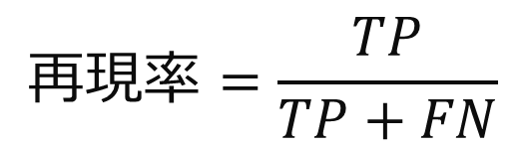
参考: 再現率（Recall)を意識するケース
病理判定など偽陰性(FN)を低く抑えたい場合
インフルエンザに罹患しているかどうかを判定したい (TP:罹患)
サンプル数 1,000人のうち、100人が実際に罹患していた
正解率: 95%
再現率: 60% (40%が誤診)
予測値: not A
正解: A
周囲に感染させる可能性あり
 | 予測値
正解 | TP: 60 | FN: 40
 | FP: 10 | TN: 890
$$再現率=\frac{TP}{TP+FN}$$
予測値: A
正解: not A
罹患と判定されたら、精密検査に誘導
陽性の誤診（病気に感染している人を病気ではない（陰性）と診断してしまう）を防ぎたい時に使用

Slide 110
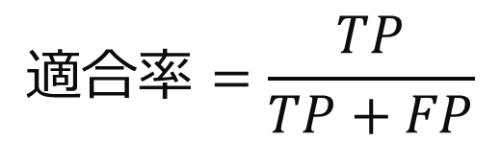
参考: 適合率（Precision）を意識するケース
不正検知など偽陽性(FP)を低く抑えたい場合
ユーザーの活動傾向から不正利用を判定したい(TP:不正利用)
サンプル数1,000人のうち、100人を不正利用者と判定した
正解率: 95%
適合率: 60％ (40%がクレームにつながる)
予測値: not A
正解: A
 | 予測値
正解 | TP: 60 | FN: 10
 | FP: 40 | TN: 890
不正利用を見抜けないと、
損失は発生するがクレームにはならない
$$適合率=\frac{TP}{TP+FP}$$
予測値: A
正解: not A
不正利用と判定することでクレームに
発展する可能性あり
陽性と予測されたデータの中から本当に陽性であるものを正確に特定すること

Slide 111
分類の評価指標（ROC と AUC）

Slide 112
回帰の代表的な評価指標
評価指標 | 定義 | 数式
平均絶対誤差 (MAE) | 誤差の絶対値の平均。モデルの予測値と実際の値の平均的な差を示す | MAE = サンプル数に対する、各誤差の絶対値の合計 / サンプル数)
平均二乗誤差 (MSE) | 誤差の二乗の平均。誤差が大きい場合に特に敏感 | MSE = サンプル数に対する、各誤差の二乗の合計 / サンプル数
決定係数 (R²) | 目的変数の変動が説明変数によってどの程度説明できるかを示す。1に近いほど説明力が高い | R² = 1 - 各誤差の二乗の合計 / 実測値の平均からの差の二乗の合計
実際の値と予測値の誤差を計算しモデルの性能を評価

Slide 113
生成 AI の評価指標（補足）
生成 AI の用途により、モデルの評価が指標が異なる
評価指標 | 説明 | 用途
BLEU（Bilingual Evaluation Understudy） | 生成された文と正しい文（参照文）との一致度を測る指標。文の一致度を 0 から 1 の範囲で評価する。 | 翻訳、要約
ROUGE（Recall-Oriented Understudy for Gisting Evaluation） | 生成された文と参照文との重複を測る指標。特に要約で使用され、単語やフレーズの一致度を評価する。 | 要約、翻訳
Perplexity | モデルがどれだけうまく次の単語を予測するかを示す指標。値が低いほど良い。 | 言語モデル全般
Human Evaluation | 実際の人間が生成文の質を評価する方法。文の流暢さや意味の一貫性などを総合的に評価する。 | 全ての生成タスク（翻訳、要約、対話など）

Slide 114
AI の構築
ワーク 2
Micorsoft Azure の CustomVision を用いて画像分類 AI を構築する
実装の振り返り
作成した AI の精度を向上させるには？
実装の感想
Notes:
実装資料：https://d2pk9cfvc7xvk7.cloudfront.net/src/02-1.html ai900

Slide 115
【発展】モデルのチューニング
アルゴリズム選択
データの前処理
モデルの検証
データの収集
モデルの学習
モデルの評価

Slide 116
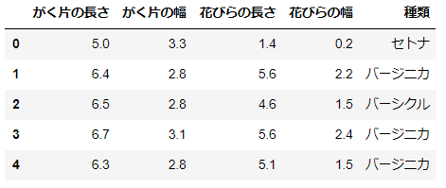
モデルの精度向上
データへのアプローチ
モデルへのアプローチ
データ拡張 (Data Augmentation)
もとのデータを加工して訓練データ数を増やす
データ正規化 (Normalization)
もとのデータの値を０~1の範囲でスケールを変換
データ前処理、学習時のバッチ単位でスケール変換を行う
アルゴリズムの変更
様々なアルゴリズムを試す
アンサンブル学習を行う
ハイパーパラメータチューニング
手動で探索する
Grid Search・Optuna などで自動化する

Slide 117
パラメータチューニング
ハイパーパラメータ
モデルを精度を人的に調整する値としてハイパーパラメータを渡すことができます。
モデルは学習によって内部のパラメータを自動で書き換えますが、ハイパーパラメータは学習中に更新されることはないパラメータのことを指しており、人間が事前に指定する必要があります。
このハイパーパラメータを調整することでモデルの精度や学習・予測の速度などを調整することができます。
ほとんどのモデルでハイパーパラメータを調整することができる
ハイパーパラメータを調整することをパラメータチューニングとよく表現します
※ 純粋な線形回帰のモデルにはハイパーパラメータの調整はない

Slide 118
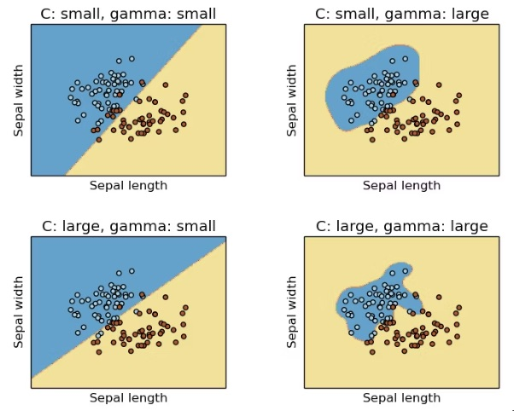
ハイパーパラメータのイメージ
事例：花の分類
ハイパーパラメータ
C: どこまで誤分類を許容するか
Gamma:分類の厳密差を決める
最適化することで未知のデータに対する精度を向上させる

Slide 119
パラメータチューニング
スイートスポットを探す
パラメータチューニングに定型化された方法はなく、たどり着く正解もないため、手探りで探す必要があります。過学習でも学習不足でもない丁度よい瞬間を探すことになるので、少しずつパラメータを変えながら、訓練データと検証データが上下する様子を確かめると良いでしょう。
精度
訓練データ
目的変数
学習不足
目的変数
過学習
目的変数
スイートスポット
説明変数
検証データ
説明変数
説明変数
モデルの複雑さ

Slide 120
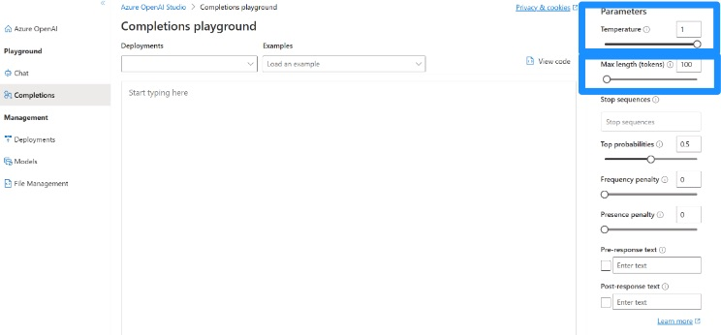
Open AI のハイパーパラメータ
Open AI のハイパーパラメータ
Max Tokens：チャットで生成する最大トークン
Temperature：回答の自由度。0-1 の間、値が大きいほうが自由な回答が生成される
回答形式を事前に設定出来る。（Json形式や〜な感じでなど）
120

Slide 121
AI の全体像
1. プロジェクトスコープの決定
6. ビジネス分析
2. データエンジニアリング
5. 監視と継続学習
3. 機械学習モデル開発
4. デプロイ
機械学習モデルの導入には各ステップを行き来する

Slide 122




デプロイ
クラウドとエッジでの機械学習
モデルの計算・使用をどこで行うか？
クラウド
エッジ
Azure,AWS,GCP などのパブリッククラウド
もしくはプライベートクラウド
Web ブラウザ・スマホ・PC・IoT デバイス
ロボット、組み込み機器

Slide 123
クラウドAI の活用
1. プロジェクトスコープの決定
6. ビジネス分析
2. データエンジニアリング
5. 監視と継続学習
3. 機械学習モデル開発
4. デプロイ
モデル の構築〜運用をクラウド事業者側に任せることが可能

Slide 124
実装
クラウドの AI サービスを利用し、画像とテキストの分析を実装する
ポイント
自社で 0-1 で AI を開発する際との違いは？
AI 構築の手順の内、ユーザが考慮すべき手順は？
AI API のデメリット・考慮事項

Slide 125
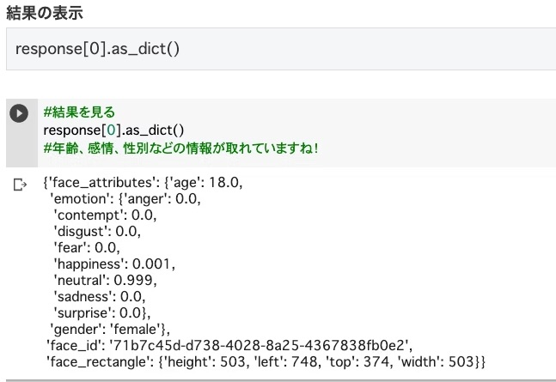
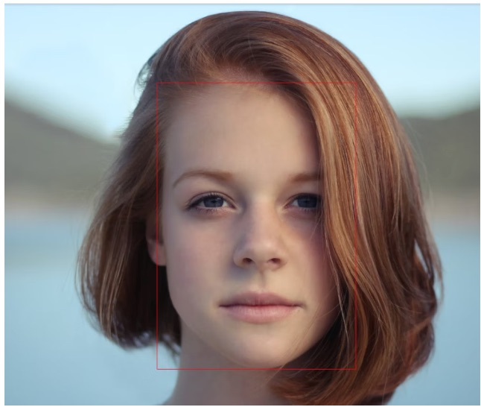
AI API
特定の機能に特化した AI モデル。ユーザはAI を開発、運用する必要がなく、簡単に使用可能。
ただし、特定の機能に用途は限られる。また、モデルのカスタマイズ性も自作に比べて低い。
汎用的なユースケースで使用される AI API 。
例）顔検知・物体検出・翻訳など
サービス例）Azure AI , Face , Amazon Lookout for Vision

Slide 126
クラウドのサービスモデル
ITシステムの構成要素のうち、クラウドプロバイダーが「何を提供するか」で３つに分類することができる
SaaS Software as a Service
PaaS
Platform as a Service
IaaS
Infrastructure as a Service
アプリケーション
アプリケーション
アプリケーション
ランタイム
ランタイム
ランタイム
利用者自身が構築
ミドルウェア
ミドルウェア
ミドルウェア
OS
OS
OS
サーバー
サーバー
サーバー
クラウド
プロバイダー が提供
ストレージ
ストレージ
ストレージ
ネットワーク
ネットワーク
ネットワーク
Notes:
サービスモデルを定義しているのが■NIST: National Institute of Standards and Technology
（米国国立標準技術研究所）
定義しているサービスが３つある
IaaS,PaaS,SaaS がある、クラウドプロバイダーが管理する範囲が変わってくる
皆さんの維持管理のコストが変わってくるということ
それぞれについて詳しく見ていきましょう
【インストラクターガイド】
ここから5枚のスライドにわたりNISTの３つのサービスモデルをもとに、サービスモデルについて説明をします。
各クラウドプロバイダーが提供する代表的なサービスなどは各クラウドのスライドでも説明があるので軽く紹介でよいです。
ミドルウェア、ランタイム、アプリケーション、デプロイなどのワードが通じないことが多いので、受講者に合わせて丁寧に説明していただくとよいです。
■NIST: National Institute of Standards and Technology
（米国国立標準技術研究所）

Slide 127
クラウドを活用するポイント
クラウドのインフラストラクチャの特徴
ユーザーによるメンテナンスの不要なインフラが、世界中に展開済み
インフラは仮想化され、GUIやAPIによる操作で即時に調達可能
分散された インフラ
仮想化による 柔軟性
変更しやすい
障害に強い
スケーラブル
クラウドの特徴を活かせば、高い可用性とスケーラビリティを持つインフラを容易に作成可能
Notes:
【インストラクターガイド】
このスライドは1章のまとめとして使ってください。新たに何かを話そうとしなくてよいです。
つぎのまとめのスライドはテキスト形式に従って入れていますが、ここですべてまとめを話してしまう場合は飛ばして構いません

Slide 128
クラウドでの開発・運用
機械学習を行うために必要な環境
プログラミングで機械学習モデルを構築するために必要なハード・ソフトウェア環境
学習モデル
ライブラリ・フレームワーク
scikit-learn,TensorFlow / Keras、PyTorch
プログラミング言語
Python、（R言語）
クラウド
事業者
OS/ランタイム
Jupyter Notebook
計算リソース（Computer）
PaaS のサービスを使用すると開発者はモデル開発に注力可能

Slide 129
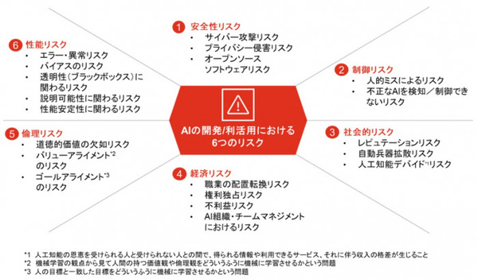
AI 活用におけるガバナンスとリスク
適正利用の原則
適正な範囲での適用
人間の判断の介在
関係者の協力
プライバシーの原則
個人情報の保護
データの収集、活用の考慮
セキュリティの原則
出典：PwC
データセキュリティ
ネットワークセキュリティ
脆弱性診断と適用
出典：ＡＩネットワーク社会推進会議
Notes:
画像のリスクを暗記する必要はない。ユースケースによるが様々な範囲でリスクが存在する
他方にアンテナを巡らせて事前にリスクの洗い出しを行うことが重要

Slide 130
章のまとめ
AIの開発プロセス
スコープの確認
前処理
アルゴリズム
学習
評価
ハイパーパラメータチューニング
画像分類モデルの開発
モデルのデプロイ

Slide 131
第4章 AI プロジェクトの事例

Slide 132
タクシー配車アプリの事例
課題
目的
タクシーが捕まらない
お客様が見つからない
天気・行事を考慮した最適なルートがわからない
到着予定時刻から遅れてストレス
お客様の乗車数を〇〇％増加する
空車率を〇〇％にする
タクシーの待ち時間を〇〇分にする
到着予定時刻と実際の時間の誤差を〇〇分以内にする
ルート最適化AI の活用
データ
地理データ
気象データ
過去の運用データ
リアルタイムデータ（渋滞など）
車両データ
評価指標
平均絶対誤差
平均二乗誤差
データの流れ
車両位置や各データソースからデータの収集
↓
AI モデルで予測（クラウド）
↓
予測結果をタクシー・アプリへ返す

Slide 133
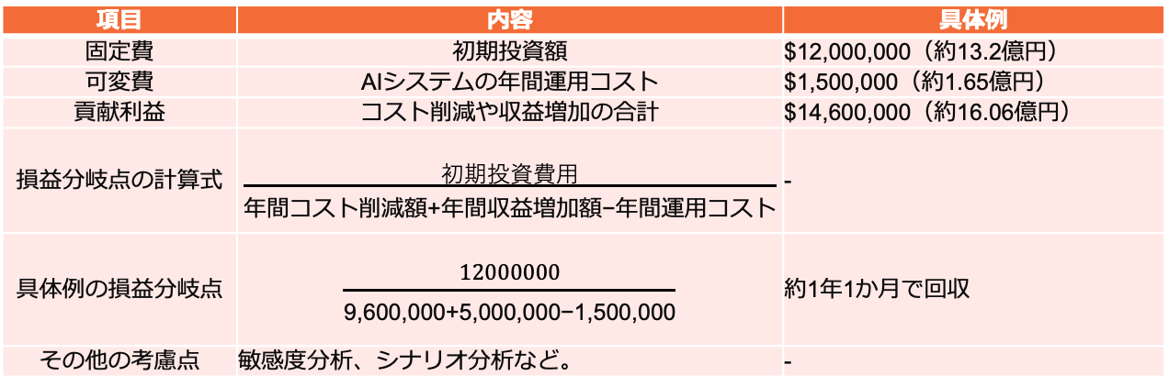
（補足）タクシー配車アプリの事例
ビジネスの整理
収入（R$）：売上＝タクシー利用料、利益＝数百円／回
主な資源（KR）：クラウドのサーバシステム、AIを含むソフトウェア
事業費用（C$）：タクシー利用料、ITシステム運用費、営業活動費、広告宣伝
価値提案(VP)： (CS向け)タクシー会社ごとに配車を依頼する必要がない、到着まで何分待てばよいか、 どこのタクシー（誰）が来るのか、目的地まで支払い金額がいくらかが事前にわかる。
乗車時に、目的地の行先を伝える必要がなく、海外など不慣れな地域で高額請求に合うなどのリスクがない
ルート最適化AIの導入例
項目 | 内容 | 具体例
固定費 | 初期投資額 | $12,000,000（約13.2億円）
可変費 | AIシステムの年間運用コスト | $1,500,000（約1.65億円）
貢献利益 | コスト削減や収益増加の合計 | $14,600,000（約16.06億円）
損益分岐点の計算式 | $$\frac{初期投資費用}{\text{年間コスト削減額}\text{+}\text{年間収益増加額−}年間運用コスト}$$ | -
具体例の損益分岐点 | $$\frac{12000000}{\text{9,600,000+5,000,000−1,500,000​}}$$ | 約1年1か月で回収
その他の考慮点 | 敏感度分析、シナリオ分析など。 | -
技術 + ビジネス
の両面で導入が可能
＊詳細はAIプランナー

Slide 134
（補足）AI 活用のビジネス考慮事項
ビジネスの観点
戦略
企業の目標達成に向けた長期的なアプローチであり、AI技術をどのように活用してビジネスの成長や効率化を図るかを定義
計画
AI導入戦略を実行するための詳細なアクションプラン。これは、特定の期間内に実施される具体的なステップやタスクを定めたもの
収益
AI導入によって直接的または間接的に得られる経済的な利益を指します。AIがもたらす収益は、コスト削減、売上増加、効率化による生産性向上など
技術 + ビジネスの両面での AI 導入に関する評価が可能

Slide 135
ネジの異常品検知のプロジェクト例
課題
目的
長時間の単純作業が大変
昼食後、検知の精度に差が出てしまう
体調不良で欠員がでて大変
異常品の見逃し率を〇〇％減少する
時間帯による精度のばらつきを無くす
365d 24h 稼働する
物体検出 AI の活用
データ
ネジの画像データ
→新規取得が必要
評価指標
Recall
データの流れ
生成システムからデータの収集
AI モデルで予測（クラウド or エッジ）
予測結果を異常検知システムへ返す
異常品を除去する
データが動的で再学習が発生する
導入コストが高い
データの用意に時間とコストがかかる
システム導入費用が数千万円
AI 導入の見送り
人員の増員やダブルチェックをおこなったほうが
コストパフォマンスに優れる

Slide 136
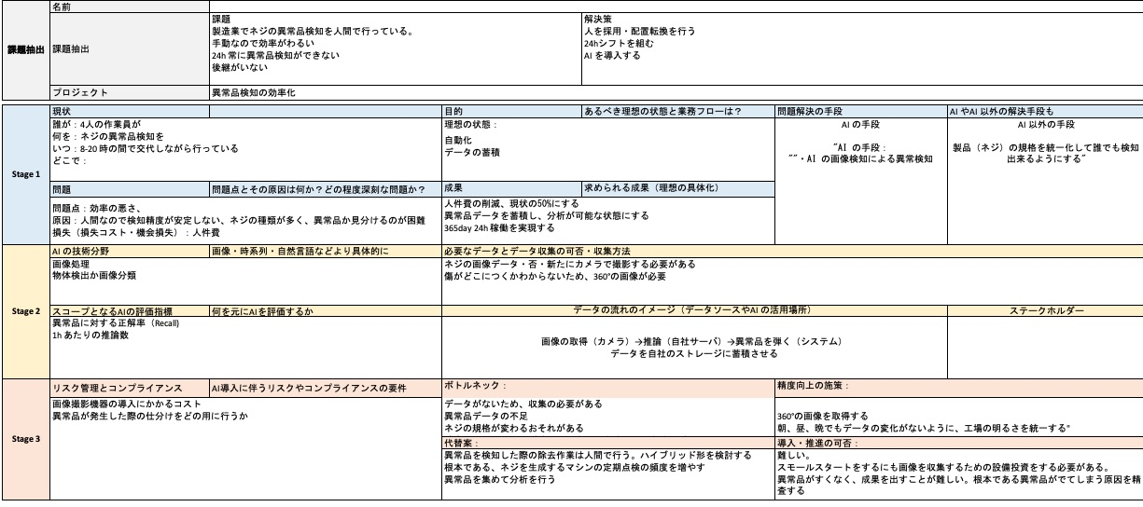
ネジの異常品検知のプロジェクト例

Slide 137
A 社 在庫の需要予測のプロジェクト例
課題
需要の変動要因（季節、トレンド、プロモーションなど）が複雑で、予測が困難
過剰在庫や欠品が発生し、販売機会の損失や在庫コストの増加
物体検出 AI の活用
データ
販売履歴:
在庫データ:
顧客情報:
プロモーション情報
評価指標
Accuracy
品切れ率（導入後）
余剰在庫率（導入後
データの流れ
社内DBからデータの収集
AI モデルで予測（クラウド）
在庫管理のデバイスへ予測結果を送信
スモールスタートで PoC の実施
AI 構築に必要なデータはすでに揃っている
新たなシステム導入などの必要性があまりない
導入後の評価がわかりやすい

Slide 138
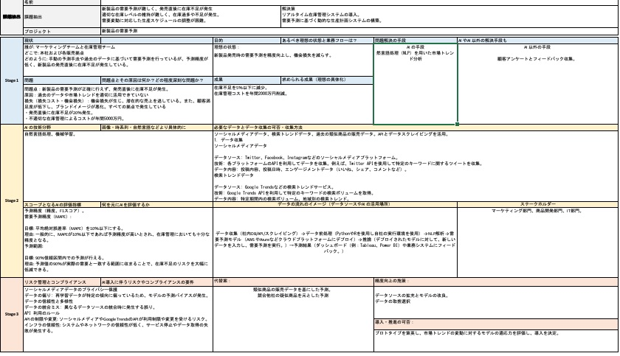
A 社 在庫の需要予測プロジェクトの事例

Slide 139
第 5 章 AI プロジェクト立案
Notes:
【インストラクターガイド】
「クラウドのメリット」のパートは、主にクラウド概要の３章、ビジネスパーソンのためのクラウド入門の2章から引用しています。
本コースの１章２章で、クラウドの基本を学んだうえで、メリットについて離散的にはすでに学んでいます。
その為、まとめていくという趣旨でのご説明をお願いします。
１章２章ですでに話している内容は再度丁寧に説明するというよりは、簡潔にまとめての説明を想定しています。
また、クラウド概要、ビジネスパーソンのためのクラウド入門とほぼ同じと考えていただいて、他のコースと同じような形で話していただいて構いませんが、
想定受講者レベルやコースで扱った内容に合わせて、むずかしめな要素（Hadoopなど）を削ったり、理解が難しいと思われるものに言葉や図の付け足しを行っています。
加えて、事例に関しては、明確に企業を特定できないような表現に変えています。
コース中にモデルとなった企業の実名や事例のWebページを出しても構いませんが、
受講者に開発に携わるなどの関連企業の方がいる可能性もあるので、失礼や中傷に当たらないようにお気を付けください。

Slide 140
タイムスケジュール（適宜変更）
時間 | 内容 | メモ
分 | 課題の洗い出し
分 | AI 導入の精査・穴埋め
分 | 発表

Slide 141
講座のまとめ
1. プロジェクトスコープの決定
6. ビジネス分析
2. データエンジニアリング
5. 監視と継続学習
3. 機械学習モデル開発
4. デプロイ
モデル開発の全体像（AI エンジニアが何をしているのか）を紹介
実現場で発生するビジネス層↔エンジニアの技術認識の齟齬をを埋める内容
技術視点での AI の開発・導入の判断ができるようになる

Slide 142
第1章 機械学習の概要

Slide 143
章の概要
この章では、AI・機械学習・ディープラーニングといった言葉や、 AIの開発に必要な環境など、AI開発において必要な基礎知識を学びます。
また、研修で使用するGoogle Colaboratoryの操作や Python基本文法の復習を行います。
この章の目標
機械学習の概要を理解する
機械学習の開発に必要な環境について理解する

Slide 144
第1章 機械学習の概要
章の目次
1-1.機械学習の概要
1-2.機械学習を利用・構築するためのプロセス
1-3.機械学習開発の環境
1-4.Google Colaboratory の利用

Slide 145


1-1-3.従来型プログラムと機械学習の特徴
従来型プログラムによるAI
開発者が条件と処理をすべてプログラミングで記述
条件に一致しない処理はできない
条件が複雑になると対応できない場合がある 例)医療用AI「Mycin」ルールにより抗生物質を推奨する
機械学習によるAI
データから傾向を自動で学習
人間が簡単には説明できないような複雑な予測や判断が可能
なぜそのような動作になったのか、人間には理解しにくい場合がある 例）犬と猫の画像分類
Notes:
Mycin（マイシン）は、1970年代初めにスタンフォード大学で5、6年の歳月をかけて開発された、プログラミングされたルールにより判定をするエキスパートシステムと呼ばれるタイプのAIです。システムは伝染性の血液疾患を診断し、抗生物質を推奨するようにデザインされていて、患者の体重により供与量を調節することができました。もちろん素人よりは確かな判断ができるものの、実際の医者が問診して処方することに比べると精度に劣ると言われていました。
現在のテクノロジーでは、大量の犬と猫の画像を学習させることで、犬と猫を正確に見分けるAIを作ることができます。
しかし、どのような理由で犬と猫を見分けたのか、内部で行われる非常に複雑な計算を人間が説明することは非常に困難です。

Slide 146
第1章 機械学習の概要
章の目次
1-1.機械学習の概要
1-2.機械学習を利用・構築するためのプロセス
1-3.機械学習開発の環境
1-4.Google Colaboratory の利用

Slide 147

1-2-1.機械学習を構築・利用するためのプロセス
機械学習を構築・利用するまでの 3 つのフェーズ
フェーズ1
フェーズ2
フェーズ3
データ準備
学習 / 評価
デプロイ(推論)
データを収集・抽出・加工
モデル構築、学習、評価
モデルを利用した分析、
アプリケーションの構築
本コースのスコープ
教師データ (正解)
予測モデル
誤差を算出
訓練データ
予測値 (計算結果)
誤差を最小化するように
パラメータを自動調整

Slide 148





1-2-2.機械学習モデルの利用・構築アプローチ
大きく分けて3つのアプローチ手法がある
 | カスタムモデル開発 | 自動構築サービスの利用 | 機械学習APIの利用
メリット | ・最も開発の自由度が高い ・様々な用途に適応できる | ・クラウドサービスや市販ソフトを使い、 プログラミング不要 ・スキルがあまりいらない | ・クラウドサービスなどで出来合い のAI機能を利用するので学習が不要 ・開発せずに高精度なAIを使える ・学習データがいらない
デメリット | ・プログラミングなどスキルが必要 | ・カスタムモデルほどの自由度はない | ・汎用的な用途にしか合致しない
開発自由度 | 高い | ・ | 低い
開発負荷 | 高い | ・ | 低い
本コースのスコープ

Slide 149
第1章 機械学習の概要
章の目次
1-1.機械学習の概要
1-2.機械学習を利用・構築するためのプロセス
1-3.機械学習開発の環境
1-4.Google Colaboratory の利用

Slide 150
1-3-1.機械学習開発の環境
機械学習を行うために必要な環境
プログラミングで機械学習モデルを構築するために必要なハード・ソフトウェア環境
プログラミング言語は一般的にPythonやR言語がよく用いられる
学習モデル
ライブラリ・フレームワーク
scikit-learn、LightGBM、TensorFlow / Keras、PyTorch
プログラミング言語
Python、（R言語）
OS/ランタイム
Jupyter Notebook
計算リソース（Computer）

Slide 151
1-3-2.機械学習開発に必要なハードウェア
機械学習のモデル訓練（学習）には大量の計算リソースが必要
性能向上によりノートパソコンでも可能
ノートパソコンでは大量データのディープラーニングは非常に時間がかかる （特に画像認識など）
大量データのディープラーニングには行列計算をより素早く行えるGPUマシンを使用する
GPUマシンは自前で購入するほか、 クラウドサービス（AWS、Azure、GCP）などの仮想マシンで時間課金利用することもできる
CPU
GPU
core
core
core
core
core
core
core
core
core
core
core
core
core
core
core
core
core
core
core
core
core
core
core
core
マルチタスクの制御が得意
複数コアでの並列高速計算が得意(もともとは映像処理が目的)

Slide 152
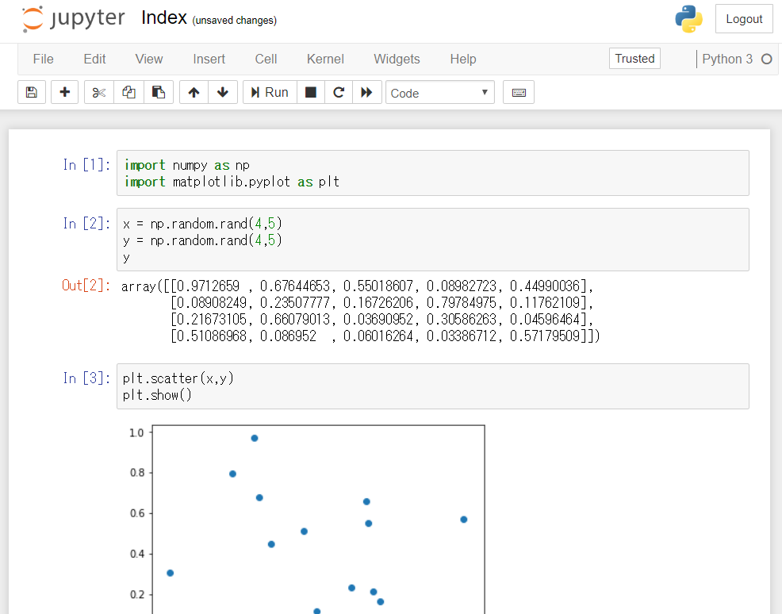






1-3-3.機械学習開発に必要なソフトウェア
広く利用されている機械学習の開発環境
Python（プログラミング言語）
Jupyter Notebook（ランタイム）
機械学習プログラミングのデファクトスタンダード
オブジェクト指向型の汎用プログラミング言語
NumPyやscikit-learnなどの機械学習用ライブラリが豊富
コードの編集/実行が可能なWebアプリケーション
PythonなどのKernel(実行環境)が利用可能
Jupyter Notebook
Kernel
Webブラウザ
https://jupyter.org/try

Slide 153

1-3-4.Google Colaboratory
Google Colaboratory
Colaboratory（略称: Colab）は、ブラウザから Python を記述、実行できるサービスです。Googleアカウントがあればすぐに使用することができ、機械学習を行う環境として とても人気があります。
利用料金は無料（より多くのリソースが使える有料版もある）
GoogleがJupyter Notebookをカスタマイズしたものを仮想マシンで提供
環境構築が不要。主要なライブラリがインストール済み
GPU への無料アクセス
本コースでは、Google Colaboratoryを使用してPythonのプログラミングを行います
本コースで使用する以下のライブラリはColabに プリインストールされています。その他インストールされていないものは必要に応じて、Colabにインストールします。
scikit-learn、NumPy、pandas、matplotlib、seaborn、LightGBM、TensorFlow、Keras、PyTorch
出展：Google

Slide 154


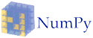




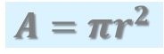
1-3-5.代表的なPythonの機械学習ライブラリ
scikit-learn
様々な機械学習モデルや汎用ツールを提供
NumPy
行列計算など基本計算機能を提供
$$A=πr^{2}$$
pandas
データの読み込みと整形、計算、出力を提供
matplotlib、seaborn
様々なグラフ描画を提供

Slide 155



1-3-6.機械学習の代表的なフレームワーク
ディープラーニングフレームワーク
ディープラーニングのモデルを作成するには一般的にフレームワークを使用する
scikit-learnに用意されているディープラーニングモデルより高度なモデルを作成できる
GPUを使用することができる
フレームワークのコードを簡略化することができるラッパーライブラリもある
 | 名称 | 説明 | 開発元
 | TensorFlow | オープンソースのディープラーニングフレームワーク 現在、企業などでも多く採用されている | Google （2015年β版リリース）
 | Keras | TensorFlowのラッパーライブラリ 現在はTensorFlowと統合され、TensorFlowからKerasを使用するという使い方もできる | Google
 | PyTorch | オープンソースのディープラーニングフレームワーク Chainerという和製の人気フレームワークの影響を受けている。研究分野では特に人気。 | Meta（旧Facebook） （2016年β版リリース）
Notes:
ライブラリとフレームワークはどちらも出来合いのプログラムとして使用できますが、厳密には定義が異なるものです。
ですが、機械学習で使用する際にはあまり違いを意識する必要はなく、これらのフレームワークは単に機械学習のライブラリと表現されることも多いです。
TensorFlow と PyTorch は使い勝手の面などでも違いがありますが、大きな違いとして TensorFlow はディープラーニングの構造を定義してから実行する（Define and Run）のに対して、PyTorch は計算を実行しながら定義する（Define by Run）という違いがあります。
特に時系列データや自然言語処理の分野では入ってくるデータの構造が常に一定ではないため、PyTorch の Define by Run の方が有利なポイントがあります。また、まだあまり例は聞きませんが、TensorFlowにもDefine by Runで実行するオプション機能があり今後変化していく可能性もあります。
TensorFlowにはKerasという強力なラッパーライブラリもある為、非常に人気の強いライブラリですが、PyTorchも現在では開発のストップしたChainerからの移行先や、Define by Run の利点が注目され、人気を伸ばしています。

Slide 156
第1章 機械学習の概要
章の目次
1-1.機械学習の概要
1-2.機械学習を利用・構築するためのプロセス
1-3.機械学習開発の環境
1-4.Google Colaboratory の利用

Slide 157
1-4-1.Google Colaboratoryの利用
Googleアカウントを用意 / ログインする （ブラウザはGoogle Chromeを推奨です）
Google Driveにアクセスする https://drive.google.com/drive/my-drive
マイドライブの直下に解凍した演習ファイルを配置する （演習ファイルは事前の配布・ダウンロード・配置を予定していますが、まだの場合は講師の指示に従いダウンロードしてください。）
mlho/exercise フォルダの中の「1-1_Google Colaboratoryを使ってみよう.ipynb」をダブルクリックで実行する
出展：Google
Notes:
【ハンズオンのインストラクションガイド】
ここで、Google Colaboratoryを実演とともに受講者にも一緒にさわってもらうスタイルで進めます。
Google Driveへファイルのコピーなどを行う、事前準備の段階で受講者は軽くこのノートブックを読んでさわっていますが、
初心者の受講者がいる前提で手順を一つ一つ丁寧に見せてください。
実施形態によってはファイルのダウンロードがまだの場合もあります。
その場合はURLを連携するか、可能な場合はZoomのチャットなどで配布してください。
http://www.trainocate.co.jp/data/doc_MAC0025G.zip

Slide 158
1-4-2.Pythonの復習と機械学習の基本ライブラリ
mlho/ exercise フォルダの中の「1-2_Python基本文法の復習.ipynb」を実行する
Python基本文法の復習
変数と型 / 四則演算
リスト / タプル / 辞書
if文 / for文
関数 / クラス
mlho/ exercise フォルダの中の「1-3_機械学習の基本ライブラリ.ipynb」を実行する
機械学習の基本ライブラリを試してみる
NumPy （数値計算）
pandas （データ読み取り、加工）
matplotlib （グラフ描画）
Notes:
【ハンズオンのインストラクションガイド】
続けて、Python基本文法の復習を受講者と一緒に実施してください。
Python1レベルのPythonの基本文法についてはこのコースの前提となっているため、
ここで詳しく説明をする必要はありません。
基本的に、前提条件に自信のない受講者はこのファイルを事前に確認して、
わからないことは調べてから受講することを推奨する事前案内を出しています。
ライブラリの説明は、この後のスライドを併用しながらお話いただいてもよいですし、使わずにノートブックだけで説明しても構いません。
ライブラリそのものが何かは把握している受講者もいると思いますが、一応説明をしてください。
このパートでは写経は必須ではなく、実行内容と結果の確認をすることを想定しています。
テキストにも簡単にライブラリとコードを記載しているのは、テキストだけでも復習や予習を行える用途のためです。

Slide 159
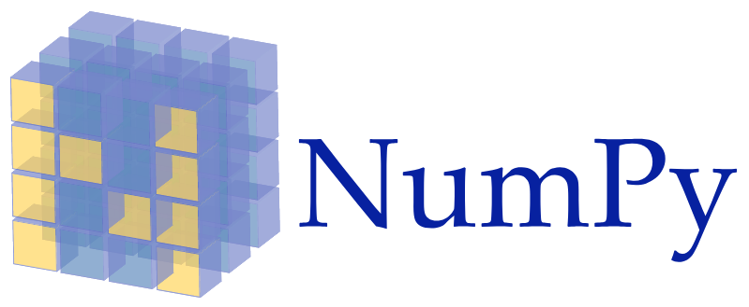
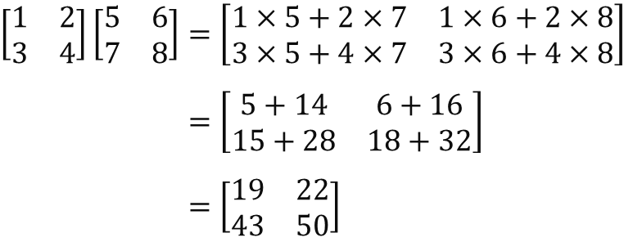
1-4-3.機械学習基本ライブラリの紹介①
NumPy
Pythonでの科学計算の基本パッケージ
ベクトルや行列などの多次元配列の計算
リストより効率よく配列や行列（多次元配列）を処理可能
NumPy配列（np.array）というデータの扱い方が、機械学習のスタンダード
その他、乱数生成など機能多数
#行列の内積計算
import numpy as np
X = np.array([ [1, 2], [3, 4] ])
Y = np.array([ [5, 6], [7, 8] ])
Z = np.dot(X,Y)
print (Z)
[[19 22]
[43 50]]
$$\left[\begin{matrix}1 & 2 \\ 3 & 4\end{matrix}\right]\left[\begin{matrix}5 & 6 \\ 7 & 8\end{matrix}\right]=\left[\begin{matrix}1×5+2×7 & 1×6+2×8 \\ 3×5+4×7 & 3×6+4×8\end{matrix}\right]$$
$$\left[\begin{matrix}1 & 2 \\ 3 & 4\end{matrix}\right]\left[\begin{matrix}5 & 6 \\ 7 & 8\end{matrix}\right]=\left[\begin{matrix}5+14 & 6+16 \\ 15+28 & 18+32\end{matrix}\right]$$
$$\left[\begin{matrix}1 & 2 \\ 3 & 4\end{matrix}\right]\left[\begin{matrix}5 & 6 \\ 7 & 8\end{matrix}\right]=\left[\begin{matrix}19 & 22 \\ 43 & 50\end{matrix}\right]$$
http://www.numpy.org/

Slide 160
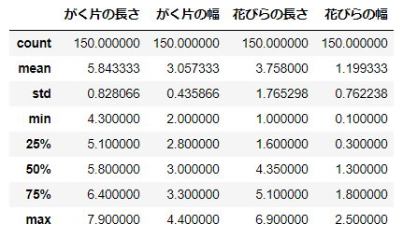
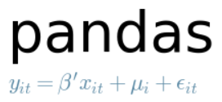
1-4-4.機械学習基本ライブラリの紹介②
pandas
データの読み込みと加工、出力を行うPythonライブラリ
各種データファイルとの入出力と加工
データの確認や統計情報を一覧にしたりするのに便利
df.head()
df.describe()
#CSVの読み込み
import pandas as pd
df = pd.read_csv("iris.csv")
#先頭5件表示
df.head()
#データの統計表示
df.describe()
https://pandas.pydata.org/

Slide 161
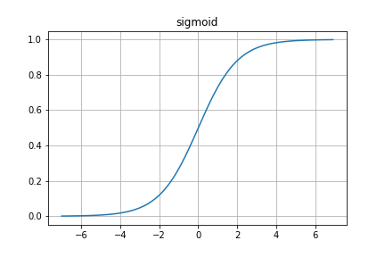
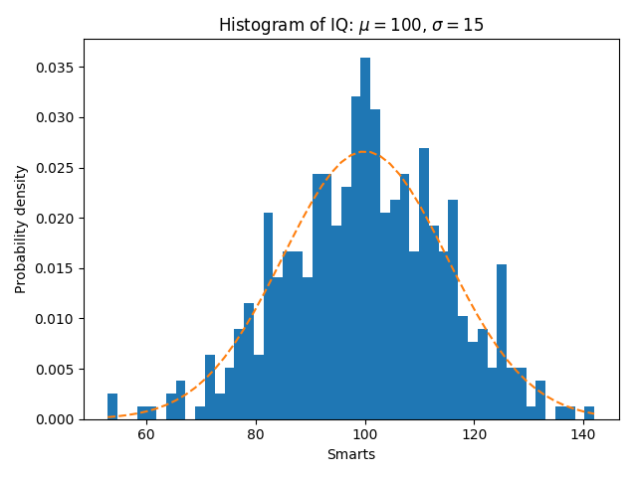
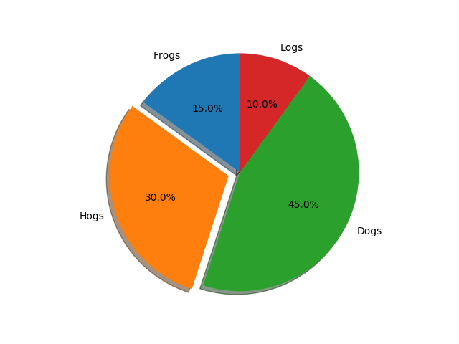

1-4-5.機械学習基本ライブラリの紹介③
matplotlib
データをプロットした画像を生成するPythonライブラリ
データや計算結果を描画して視覚的に状態を確認できる
散布図やヒストグラム、パイチャートなど多彩な描画が可能
グラフ描画ライブラリのseabornは内部的にmatplotlibを使用しており、同じく機械学習でよく使われる
# シグモイド関数の描画
import numpy as np
import matplotlib.pyplot as plt
x = np.arange(-7, 7, 0.1)
y = 1 / (1 + np.exp(-x) )
plt.plot(x, y)
plt.title("sigmoid")
plt.grid()
plt.show()
https://matplotlib.org/gallery

Slide 162

1章 章末クイズ！
ディープラーニングの説明として正しいのはどれでしょう？
人間の知能の働きを人工的に実現する
人間の脳の構造を模した学習手法
プログラミングですべてのルールをコンピューターに教える
機械学習の種類として正しいものを全て選びましょう
反復学習
教師あり学習
教師なし学習
人工知能学習
協力学習
強化学習
カスタムモデル（プログラミングをして開発する）に関係のあるものを全て選びましょう。
Jupyter Notebook
GPU
Python
scikit-learn
Keras
Google Colaboratory
Notes:
章末問題の解答例は最後のAppendixについています。
演習のない1章の報告が書きやすいように基本構成として入っています。
何らかの形でやっていただくことを推奨しますが、時間がなければ飛ばしてください。

Slide 163
章のまとめ
この章では、AIで使われる用語や、AIの開発に必要な環境など、 AI開発において必要な基礎知識を学びました。
また、講義で使用するGoogle Colaboratoryの操作や 機械学習の基本ライブラリについて学びました。
章の目標は達成できましたか？
機械学習の概要を理解する
機械学習の開発に必要な環境について理解する

Slide 165
第2章 線形回帰 - scikit-learn -

Slide 166
章の概要
この章では、回帰の最も基本的な機械学習手法の一つである 線形回帰について学びます。
また、線形回帰をscikit-learnで実装し、機械学習のプロセスや 与えるデータ（説明変数）によりどのように結果が変わるか体験します。
この章の目標
scikit-learnを用いて線形回帰を実装できる
機械学習の基本ステップを理解し実装することができる

Slide 167
第2章 線形回帰 - scikit-learn -
章の目次
2-1.線形回帰
2-2.機械学習基本の4STEP
2-3.線形回帰モデルの実装
2-4.特徴量選択による線形回帰モデルの改良
2-5.演習：線形回帰

Slide 168


2-1-1.教師あり学習の様々な手法
教師あり学習のアルゴリズム
教師あり学習には、様々なアルゴリズム（手法）が考え出されており、
それぞれに得意・不得意なデータや課題があります。
教師あり学習の代表的なアルゴリズム
本研修で扱うもの
線形回帰（回帰専用アルゴリズム）
ロジスティック回帰（分類専用アルゴリズム）
決定木及び決定木の発展アルゴリズム
ディープラーニング
まずは最も基本的な回帰アルゴリズムである線形回帰について学びながら、
機械学習を実装する方法について理解を深めましょう。

Slide 169


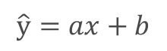
2-1-2.線形回帰とは
最も基本的な回帰アルゴリズム 線形回帰
線形回帰
説明変数（特徴量）の線形関数を用いて目的変数を予測する。
統計学の手法として古くから実用的に用いられており、モデルの原理が非常に理解しやすい。
気温27度の 販売予測数を知りたい (過去に存在しない値)
過去の実績で
予測モデルを生成
予測値を算出
予測モデル
$$\hat{y}=ax+b$$
具体例で考えてみましょう

Slide 170



2-1-3.ケーススタディ
課題）不動産の成約価格を予測したい
ある町の不動産会社では主に中古マンションを取り扱っています。この不動産会社では、過去の成約価格
を参考に人手で物件の値段を決めています。徐々に町の人口は増え始め、それと共に物件も扱う従業員
も増え事業は順調に拡大してきました。
しかし、物件も従業員も増えたことで、担当者ごとに販売価格の付け方にばらつきが目立ち、「高 すぎて売り手がつかない」「もっと高い値段で販売できた」というような問題も出てきました。しかし、
増え続けていく物件に対して、互いにチェックをしながら、人手で適正な価格を算出することは容易
ではありません。
そこで、人手を削減しつつ利益を最大化していくために、AIによる不動産価格の予測を行うことに
しました。
築7年、徒歩10分...
いくらに設定しよう？
丁度よい値段難しい...
・築10年
・徒歩15分
= 2000万円
・築5年
・徒歩5分
= 4000万円
・築7年
・徒歩10分
= ????万円
心配ご無用！

Slide 171

2-1-4.単回帰分析ハンズオン
mlho/ exercise フォルダの中の
「2-1-1_線形回帰による中古マンションの価格予測①.ipynb」を実行する
単回帰分析のプログラムを実行してみます。 このプログラムでは、中古マンションの価格を線形回帰を用いて予測する モデルを作成します。 まずは築年数だけを説明変数に取り、取引価格を予測します。
※ プログラム及びプログラムの説明は Google Colab ノートブック内に記載しています。テキストにはプログラムのダイジェストのみ掲載して
います。
Notes:
【ハンズオンのインストラクションガイド】
ハンズオン部分と演習部分は基本的に写経で進めることを想定しています。Pythonの習得レベル感に差異があることと、ボリュームを考慮してです。書き写してもコピペでも構わないので、どのようなプログラムを動かしたのか一つ一つ確認しながら実行するように伝えてください。
また、次章以降は説明時のハンズオンでは実行するのみで、演習でのみ受講者はコーディングを行います。
ノートブックとテキストを並行して進めてもよいですし、片方ずつ説明しても構いません、また、重複する部分はどちらかだけ説明して割愛して構いません。
後からノートブック・テキストをそれぞれ単体で見ても学習できるようにするため、両方に記載があります。
初めに、matplotlibの日本語化やGoogle Colaboratoryのデフォルト設定についての記載がありますが、この部分は表示を見やすくするためにやっているだけ、とりあえず実行しておきましょうくらいでよいです。
「（参考）」と記載している部分は、Pythonの前提スキルなどを考えて詳しい説明を行うことができないものの、有用だと思われるものを入れています。
時間が許せば参考として紹介することを推奨です。
時間がなければ、触れずに飛ばしても構いません。

Slide 172
2-1-5.データを確認する
説明変数と目的変数を確認する
目的変数：機械学習により予測したい値
説明変数：目的変数を求めるために使用する情報（特徴量とも呼ばれる）
取引価格 | 地区名 | 最寄駅距離（分） | 間取り | 面積（㎡） | 建築年 | 築年数 | 構造 | 都市計画 | 建ぺい率（％） | 容積率（％） | 取引年 | 改装
35,000,000 | 秋葉町 | 45 | ３ＬＤＫ | 65 | 平成29年 | 4 | ＲＣ | 工業地域 | 60 | 200 | 2021 | 未改装
32,000,000 | 吉田町 | 13 | ２ＬＤＫ | 65 | 平成12年 | 19 | ＲＣ | 第２種住居地域 | 60 | 200 | 2019 | 未改装
25,000,000 | 矢部町 | 4 | ３ＬＤＫ | 75 | 平成10年 | 22 | ＲＣ | 近隣商業地域 | 80 | 400 | 2020 | 改装済
目的変数
説明変数（一部もしくは全部を使う）
説明変数を選択する
連続値：築年数や最寄駅距離（分）など連続した値。そのまま計算できる（アルゴリズムによってはスケールをそろえる（後述））
離散値：地区名や改装したかどうかは、0か1といった離散値であらわせる（カテゴリ変数） 文字列はそのままでは計算できない
まずは、新しいほど値段が上がっているように見える、築年数のみを説明変数としてみる

Slide 173
2-1-6.単回帰分析とは
単回帰分析とは
説明変数を一つだけ使用した線形回帰。
一つの説明変数だけで目的変数への影響が非常に大きい場合や、説明変数と目的変数の関係性を把握することに有効。
取引価格 | 地区名 | 最寄駅距離（分） | 間取り | 面積（㎡） | 建築年 | 築年数 | 構造 | 都市計画 | 建ぺい率（％） | 容積率（％） | 取引年 | 改装
35,000,000 | 秋葉町 | 45 | ３ＬＤＫ | 65 | 平成29年 | 4 | ＲＣ | 工業地域 | 60 | 200 | 2021 | 未改装
32,000,000 | 吉田町 | 13 | ２ＬＤＫ | 65 | 平成12年 | 19 | ＲＣ | 第２種住居地域 | 60 | 200 | 2019 | 未改装
25,000,000 | 矢部町 | 4 | ３ＬＤＫ | 75 | 平成10年 | 22 | ＲＣ | 近隣商業地域 | 80 | 400 | 2020 | 改装済
目的変数
説明変数
単回帰分析の線形関数は非常に単純な一次方程式
y = ax + b
y：目的変数 x：説明変数
a：直線の傾き b：直線のy軸切片

Slide 174
2-1-7.単回帰分析の式
傾き：築年数が1年増えるごとにどう価格が変化するか
切片：築年数0で取引価格がいくらになるか
築年数を説明変数にとって線形回帰を行うと上のグラフのように、線形的に特徴をとらえた方程式
を作成できます。
人間であれば感覚で真ん中にいい感じに線が引けますが、これをコンピューターに実行させるため にはどうしたらよいでしょうか？

Slide 175
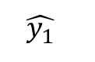
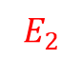
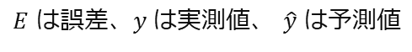
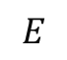
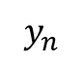
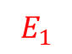
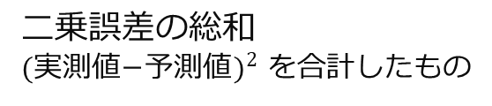
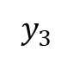
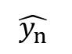
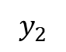







2-1-8.単回帰分析のモデル定義＆学習 最小二乗法
最適な回帰直線を求める方法 最小二乗法
実測値と予測値との差の２乗の総和を算出
求めた総和が最小になる傾きと切片を算出
$$y_{2}$$
$$y_{3}$$
$$\hat{y_{n}}$$
二乗誤差の総和
${(\text{実測値}\text{−}\text{予測値})}^{2}$ を合計したもの
$$E_{3}$$
$$E_{2}$$
$$E_{n}$$
$E={(y_{1}−\hat{y_{1}})}^{2}$＋ ${(y_{2}−\hat{y_{2}})}^{2}$＋・・・＋${(y_{n}−\hat{y_{n}})}^{2}$
$$\hat{y_{3}}$$
$$\hat{y_{1}}$$
$$\hat{y_{2}}$$
$$y_{n}$$
この値(誤差)が最小となる
ように傾きと切片をもとめる
$$E_{1}$$
$$E=\sum_{n=1}^{N}{{(y_{n}−\hat{y_{n}})}^{2}}$$
$$E$$
$$y_{1}$$
$E$ は誤差、$y$は実測値、 $\hat{y} \text{は}予測値$
誤差が最小となる値
$$a$$
微分により誤差(E) が0(最小点)となるような傾き(a)値を算出

Slide 176
2-1-9.回帰分析の評価
評価指標：決定係数
予測のできるモデルが出来上がったら、必ずそのモデルでどの程度の性能が出るかどうか
評価を行います。評価の仕方には様々な評価指標が存在しており、目的に合った最適な
評価指標を用いる必要があります。回帰分析においてはよく決定係数が用いられます。
回帰分析においては決定係数（R2）が最も重要な評価指標の一つ
決定係数はモデルがどれだけ実データに当てはまるかを評価する
1以下の範囲を取り高ければ高いほど良い
決定係数 = 0.9
決定係数 = 0.5
予測と実測の差が小さい
予測と実測の差が大きい

Slide 177
第2章 線形回帰 - scikit-learn -
章の目次
2-1.線形回帰
2-2.機械学習基本の4STEP
2-3.線形回帰モデルの実装
2-4.特徴量選択による線形回帰モデルの改良
2-5.演習：線形回帰

Slide 178
2-2-1.機械学習基本の4STEP
機械学習開発基本の４STEP
データの準備
データの読み込み、確認、加工、説明変数と目的変数の切り分け
モデルの定義
機械学習モデルを定義する
学習
モデルに学習用データを用いて、内部のパラメータを調整する
評価
学習したモデルで十分な性能が出るかどうかを確認する
この基本ステップは、この後の章で学ぶすべてのアルゴリズムで
共通のステップです。

Slide 179
第2章 線形回帰 - scikit-learn -
章の目次
2-1.線形回帰
2-2.機械学習基本の4STEP
2-3.線形回帰モデルの実装
2-4.特徴量選択による線形回帰モデルの改善
2-5.演習：線形回帰

Slide 180
2-3-1.単回帰分析をプログラミングする
線形回帰を実装する
scikit-learnの線形回帰モデル
scikit-learnのlinear_model.LinearRegressionクラスで線形回帰モデルを実装できる
学習、評価に使う各種のメソッドがあらかじめ用意されている
scikit-learnのモデルでは操作性が統一されているため、線形回帰以外のモデルでも同様の使い方が可能
説明変数と目的変数を引数に渡すときは、numpy配列(ndarray)の形式にする必要がある
# ライブラリをインポート
from sklearn.linear_model import LinearRegression
# モデルをインスタンス化して変数modelへ格納
model = LinearRegression()
# メソッド fit(説明変数, 目的変数) で学習
model.fit(train_x, train_y)
# メソッド predict([説明変数のリスト]) で予測
prediction = model.predict(train_x)
# メソッド score(説明変数, 目的変数)で予測精度（決定係数）を算出
model.score(train_x, train_y)
本テキストでは、説明変数をtrain_x、目的変数をtrain_yという変数ですでに、用意している想定で記載をしています。 （変数名に決まりはありません）
pandasのDataFrameがNumPy配列に変換されています。

Slide 181
第2章 線形回帰 - scikit-learn -
章の目次
2-1.線形回帰
2-2.機械学習基本の4STEP
2-3.線形回帰モデルの実装
2-4.特徴量選択による線形回帰モデルの改良
2-5.演習：線形回帰

Slide 182
2-4-1.単回帰分析の結果を振り返る
単回帰分析で中古マンションの価格を予測することができましたが、 今回のケースで実用を検討するには、まだ精度が十分ではなく、 満足のいく結果にはなりませんでした。
そこで、さらに工夫を加えることで線形回帰モデルを改良していきます。
今回改良を行うポイント
もう少し精度が出ないと、
実用は難しいな...
複数の説明変数を使った重回帰モデルを構築する
カテゴリ変数を利用する
検証データを用いて評価を行う
心配ご無用！

Slide 183
2-4-2.重回帰分析ハンズオン
mlho/exercise フォルダの中の
「2-1-2_線形回帰による中古マンションの価格予測②.ipynb」を実行する
重回帰分析、カテゴリ変数の利用、検証データの利用をプログラムで実行してみます。 このプログラムでは、引き続き中古マンションの価格を線形回帰を用いて予測する モデルを作成します。
※ プログラム及びプログラムの説明は Google Colab ノートブック内に記載しています。テキストにはプログラムのダイジェストのみ掲載して
います。
Notes:
【ハンズオンのインストラクションガイド】
先ほどの続きから、説明変数を増やしたパターンを検証します。

Slide 184
2-4-3.重回帰分析
重回帰分析とは
説明変数を複数使用した線形回帰
予測に影響のありそうな複数の説明変数を加えることで、より複雑な要素を考慮した予測を行える
数学的に計算可能だが、説明変数の数が3つ以上になると4次元以上の空間になるため、視覚的に表現することは難しい
取引価格 | 地区名 | 最寄駅距離（分） | 間取り | 面積（㎡） | 建築年 | 築年数 | 構造 | 都市計画 | 建ぺい率（％） | 容積率（％） | 取引年 | 改装
35,000,000 | 秋葉町 | 45 | ３ＬＤＫ | 65 | 平成29年 | 4 | ＲＣ | 工業地域 | 60 | 200 | 2021 | 未改装
32,000,000 | 吉田町 | 13 | ２ＬＤＫ | 65 | 平成12年 | 19 | ＲＣ | 第２種住居地域 | 60 | 200 | 2019 | 未改装
25,000,000 | 矢部町 | 4 | ３ＬＤＫ | 75 | 平成10年 | 22 | ＲＣ | 近隣商業地域 | 80 | 400 | 2020 | 改装済
予測に影響のありそうな、３つの説明変数を使ってみる
重回帰分析の線形関数（説明変数毎に偏微分を行い、最小二乗法が使える）
y = ax₁ + bx₂ + cx₃ + d
y：目的変数 x₁：最寄駅距離 x₂：面積（m²） x₃：築年数
a, b, c：各説明変数に対する傾き d：切片

Slide 185

2-4-4.変数の相関（関係性）を確認する
seabornのpairplotメソッド
複数データの関係性を散布図とヒストグラムで 可視化することができる
sns.pairplot( totsuka_used[['取引価格','築年数','最寄駅距離（分）','面積（㎡）']])

Slide 186
2-4-5.説明変数の選択
説明変数選択のコツ
まずは、知識的に目的変数と関係の深いもの
関係のないものは余計な情報（ノイズ）になりえる
一つずつ説明変数を増やして、影響を確かめる
有用なカテゴリ変数を使う
そのままでは計算不可なカテゴリ変数を利用するにはダミー変数化を行う （地区や間取りなど）
ダミー変数化のように、機械学習を行うためにデータの加工などを 行うことを前処理という

Slide 187
2-4-6.ダミー変数化
ダミー変数化とは
離散値でデータを保持している説明変数をダミーの数値で置き換えて計算に利用できるようにすること
いくつか方法があるが、値毎に0か1の数値に変換するOne-Hotエンコーディングがよく用いられる
pandasのDataFrame型のデータなら、pd.get_dummies関数で置き換えられる
取引価格 | 地区名 | 最寄駅距離（分） | 間取り | 面積（㎡） | 建築年 | 築年数 | 構造 | 都市計画 | 建ぺい率（％） | 容積率（％） | 取引年 | 改装
35,000,000 | 秋葉町 | 45 | ３ＬＤＫ | 65 | 平成29年 | 4 | ＲＣ | 工業地域 | 60 | 200 | 2021 | 未改装
32,000,000 | 吉田町 | 13 | ２ＬＤＫ | 65 | 平成12年 | 19 | ＲＣ | 第２種住居地域 | 60 | 200 | 2019 | 未改装
25,000,000 | 矢部町 | 4 | ３ＬＤＫ | 75 | 平成10年 | 22 | ＲＣ | 近隣商業地域 | 80 | 400 | 2020 | 改装済
pd.get_dummies(totsuka_used['地区名'])
上倉田町 | 上矢部町 | 下倉田町 | 俣野町 | 原宿 | 吉田町 | 名瀬町 | 戸塚町 | 柏尾町 | 汲沢町 | 深谷町 | 矢部町 | 秋葉町 | 舞岡町
0 | 0 | 0 | 0 | 0 | 0 | 0 | 0 | 0 | 0 | 0 | 0 | 1 | 0
0 | 0 | 0 | 0 | 0 | 1 | 0 | 0 | 0 | 0 | 0 | 0 | 0 | 0
0 | 0 | 0 | 0 | 0 | 0 | 0 | 0 | 0 | 0 | 0 | 1 | 0 | 0

Slide 188
2-4-7.評価方法の改良
検証データ利用の必要性
先ほどの単回帰分析の評価では、学習を行った訓練データを使って予測精度の確認を
行っていました。実は、これでは信頼できる評価とは言えません。訓練データを利用
した評価は、テストの問題を使ってテスト勉強をしていたようなものなので、実際に
予測をしたい未知のデータには同じような精度が出せない可能性が高いです。
そこで、サンプルデータを訓練データと検証データに分け、適切に評価を行うために、
未知のデータとして取っておきます。
scikit-learn
train_test_split()
学習に利用
Model
データの分割はscikit-learnのtrain_test_split 関数が一般的に利用される。
データ分割はランダムに行われるため、デフォルトの 状態では、試行錯誤をするたびにデータが変わってしまい 再現性がなくなってしまう。 そこで、通常はrandom_stateを指定して、内部で 使用する乱数（乱数シード）を固定する。
70% 訓練データ
評価に利用
30% 検証データ

Slide 189
2-4-8.プログラムのダイジェスト
# ライブラリのインポート
import pandas as pd
from sklearn.linear_model import LinearRegression
from sklearn.model_selection import train_test_split
# データの準備
totsuka_used = pd.read_csv("/content/drive/MyDrive/mlho/data/totsuka_used.csv")
display(totsuka_used.info()) # データの要約を確認
display(totsuka_used.describe()) # データの統計情報を確認
train_x = pd.get_dummies( totsuka_used[['築年数','最寄駅距離（分）','面積（㎡）','地区名', '間取り']])
train_y = totsuka_used['取引価格']
train_x, val_x, train_y, val_y = train_test_split(train_x, train_y, train_size=0.7, test_size=0.3, random_state=0)
# モデルの定義
model = LinearRegression()
# 学習
model.fit(train_x, train_y)
# 評価
print(f'訓練データ精度：{model.score(train_x, train_y)}')
print(f'検証データ精度：{model.score(val_x, val_y)}')
Notes:
こちらは、この章で学んだプログラムのダイジェストです。後の章でもこのようにダイジェストを入れています。
講義用のプログラムは説明が入っているため、全体を見渡しづらくなっています。
その為、全体を確認しやすいようにダイジェスト版を入れています。
飛ばして構いませんが、まとめとして演習前におさらいをするなどご利用ください。

Slide 190
第2章 線形回帰 - scikit-learn -
章の目次
2-1.線形回帰
2-2.機械学習基本の4STEP
2-3.線形回帰モデルの実装
2-4.特徴量選択による線形回帰モデルの改良
2-5.演習：線形回帰

Slide 191
2-5-1.演習1：線形回帰
mlho/exercise フォルダの中の
「2-2_（演習）線形回帰による戸建ての価格予測.ipynb」を実行する
線形回帰を用いて、戸建て住宅の価格を予測するモデルを作成します。
講義の中で扱ったようにデータの準備から始め、段階的に説明変数を増やしてみましょう。中古マンションの価格予測とはまた違った傾向が現れます。時間があればなぜそのような結果になるのかも考えてみましょう。
※ プログラムの説明及びプログラムの解答例は Google Colab ノートブック内に記載しています。

Slide 192
（参考）非線形性と特徴量エンジニアリング
新たな特徴量を考え、加える特徴量エンジニアリング
先ほど行った戸建て住宅価格の予測では中古マンションほどの精度が出なかったという方も多いと思います。原因はさまざま考えられますが、要因として中古マンションと戸建て住宅では築年数に対しての影響の仕方が異なる可能性があります。
中古マンションの価格は全てが「中古」のマンションで「新築」はありません。対して、戸建てについては「新築」が存在しています。取引価格と築年数をペアプロットしてみて気づいた方もいるかもしれませんが、中古の戸建ては1,2年の使用だけでも新築の戸建てより価格がかなり下がる傾向があります。また、多くのデータが新築です。
これは定量的に築年数が1年増えると、いくら値段が下がると表現することが難しいため、中古マンションよりも予測が難しくなっている可能性があります。
このことに対して、今ある築年数の情報をもとに、新築か中古かの新たな0か1かのカテゴリ変数の説明変数を追加したり、築年数の2乗や3乗といった線形的ではない説明変数を新たに作り出すことで、より正確に予測をできる可能性があります。
このようにして、元のデータを加工して有用な新たな説明変数（特徴量）を加えることを特徴量エンジニアリングといいます。また、モデルの種類によっては非線形性を表現できるものもあります。後の章で紹介する、決定木系のモデルやディープラーニングはこの非線形な特性を表現することができます。
※ 本コースでは特徴量エンジニアリングについては扱いません
Notes:
ところどころ文字数が非常に多いスライドが入っています。
これは後から見直したり、離席した際にも内容を追えるように、説明を記載する目的です。
こういった文字数の多いスライドは内容を読み上げる必要はなく、要点だけ説明してもらえば結構です。

Slide 193
（参考）線形回帰まとめ
説明変数（特徴量）の線形関数を用いて目的変数を予測するモデル
利点
学習も予測も非常に高速
非常に大きなデータに対してもロジック的にもリソース的にも機能する
データ量が非常に少ない場合にも利用できる場合がある
予測手法が比較的理解しやすく、説明変数の与える効果が説明しやすい
欠点
他の種類のモデルが使用できる場合に、比較的精度が低い場合が多い
非線形な特性を表すことが苦手
説明変数が多いと過学習を起こしやすい（過学習については後述）
※ 線形回帰に改良を施した発展的な手法もあります
Notes:
線形回帰を学んだのは何のためかという質問が出るかもしれません。
単純なモデルで、機械学習の基礎を学ぶという学習上の理由もありますが、
線形性の出やすい課題では、他のモデル以上の成果がでることもあり、
スタッキングの一つのアルゴリズムとして多様性を持たせる用途に使われることもあります。
線形回帰の発展アルゴリズムであるリッジ回帰やラッソ回帰ではさらに精度の改善が見込めますが、
どのモデルもパラメータ調整が非常に単純です。
そういった点から実用性もあります。
3章のロジスティック回帰モデルで予測を行うガンの悪性良性の判断などは、データとの相性が良くLightGBMより高い精度が出ています。

Slide 194
（参考）scikit-learnのOneHotEncoder
pandasのget_dummiesメソッドは簡単に用いることができて便利ですが、学習データ・モデル運用時のデータのどちらか一方にしか存在しないカテゴリがある場合に正常に動作しないため、実際の運用を意識した場合にはsckilt-learnのOneHotEncoderクラスもよく用いられます。
OneHotEncoderクラスでは運用時に未知のカテゴリが出てきた際などの動作を指定できます。
# ライブラリをインポート
import pandas as pd
import sklearn.preprocessing as sp
df = pd.DataFrame( ['a','b','c'] )
# categoriesで変換するカテゴリを指定する
# handle_unknownにignoreを指定することでcategoriesにないものは全ての値を0の行に変換する。
ohe = sp.OneHotEncoder(categories=[[‘a’,’b’]], handle_unknown=‘ignore’, sparse=False )
Print( ohe.fit_transform(df) )
[[1. 0.]
[0. 1.]
[0. 0.]]
Notes:
・dummy変数化について
pandas.get_dummiesメソッドを使用すると、
学習データ、運用データのどちらか一方にしか存在しないカテゴリがある場合にうまく動かないことが知られています。
このような場合、get_dummiesでは特徴量の列数が変わってしまい、エラーが出てしまいます。
こういったデータでも対応できるようなしくみがOneHotEncoderの中に入っています。
（具体的にはhandle_unknownオプションで知らないカテゴリが出てきた場合の処理を指定できます）
このOneHotEncoderについても学習後にpickle化し、運用時はファイルから読み込んで前処理に使用します。
https://qiita.com/k-y-river/items/23f7a125e12e8f679ff9

Slide 195
章のまとめ
この章では、回帰の最も基本的な機械学習手法の一つである 線形回帰について学びました。
また、線形回帰をscikit-learnで実装し、機械学習のプロセスや 与えるデータ（特徴量）によりどのように結果が変わるか体験しました。
章の目標は達成できましたか？
scikit-learnを用いて線形回帰を実装できる
機械学習の基本ステップを理解し実装することができる

Slide 197
第3章 ロジスティック回帰 - scikit-learn -

Slide 198
章の概要
この章では、分類の最も基本的な機械学習手法の一つである ロジスティック回帰について学びます。
また、ロジスティック回帰をscikit-learnで実装し、ロジスティック回帰において 重要なデータの標準化を行うことによりどのように結果が変化するのか体験します。
この章の目標
scikit-learnを用いてロジスティック回帰を実装できる
標準化の効果について理解する

Slide 199
第3章 ロジスティック回帰 - scikit-learn -
章の目次
3-1.ロジスティック回帰
3-2.ロジスティック回帰の実装
3-3.標準化によるロジスティック回帰モデルの改良
3-4.演習：ロジスティック回帰

Slide 200

3-1-1.ロジスティック回帰とは
線形回帰を分類に応用したアルゴリズム ロジスティック回帰
ロジスティック回帰
線形回帰を応用し、それぞれのカテゴリに分類される確率を求めることでクラスを分類する。
線形回帰同様に古くから実用的に用いられており、モデルの原理が非常に理解しやすい。
模試の結果から
合格率を予測
クラス1: 合格
クラス0: 不合格
1と判断
0.87 (87%)
0と判断
(y=1である確率)
過去の受験生の模試結果を
説明変数、合否を目的変数に
予測モデルを生成
予測モデル
$$\hat{y}=\frac{1}{1+e^{−(b_{0}+b_{1}x_{1}+b_{2}x_{2} ⋯ +b_{n}x_{n})}}$$
具体例で考えてみましょう

Slide 201



3-1-2. ケーススタディ
課題）検査結果からガンの悪性腫瘍を分類したい
ある町の病院では診断を受けた方に対してガンの腫瘍が見つかった場合、腫瘍が悪性か良性かを判断し、悪性の疑いがある場合には精密検査を受けてもらうように促しています。徐々に町の人口は増え始め腫瘍の診断を行う機会も増えてきました。
診断結果の数値は多岐にわたっており、どれか一つの数値だけでは一概に判断できないため、ベテランの医師がデータを良くチェックして診察をしていましたが、最近ではそれも追いつかなくなってきました。また、多く精密検査に回しすぎると、検査結果を患者に軽視されてしまうことも問題視されています。
そこで、過去の患者のデータからAIによる腫瘍の判定を行い、診断をサポートすることにしました。
自分一人ではもう見切れない...
見落としは避けたいから、単純に
マニュアル化もできない...
・A値：100.5
・B値：0.35
....
悪性率80%
心配ご無用！

Slide 202
3-1-3.ロジスティック回帰ハンズオン
mlho/ exercise フォルダの中の
「 3-1_ロジスティック回帰によるガンの悪性腫瘍の分類.ipynb 」を実行する
ロジスティック回帰のプログラムを実行してみます。 このプログラムでは、ガンの腫瘍を分類するのにロジスティック回帰を 用いて予測するモデルを作成します。 まずは全ての説明変数を使用して予測をしてみます。
※ プログラム及びプログラムの説明は Google Colab ノートブック内に記載しています。テキストにはプログラムのダイジェストのみ掲載して
います。
Notes:
【ハンズオンのインストラクションガイド】
これ以後のハンズオンでは、パラメータチューニングなどの一部を除き演習部分以外は全てプログラムが先に書かれています。
（コメントアウトもされていません）
講師のデモも受講者も基本的に実行だけしながら学んでいきます。

Slide 203
3-1-4.データを確認する
説明変数と目的変数を確認する
目的変数：今回は悪性：0、良性：1の2値に分類する
説明変数：今回は全て浮動小数点型の数値で与えられているので、ダミー変数化は不要
Class | mean radius | mean texture | mean perimeter | mean area | ... | ... | worst concave points | worst symmetry | worst fractal dimension
0（悪性） | 17.99 | 10.38 | 122.8 | 1,001.0 | ... | ... | 0.26540 | 0.46010 | 0.11890
1（良性） | 20.57 | 17.77 | 132.9 | 1,326.0 | ... | ... | 0.18600 | 0.27500 | 0.08902
0（悪性） | 19.69 | 21.25 | 130.0 | 1,203.0 | ... | ... | 0.24300 | 0.36130 | 0.08758
目的変数
説明変数（今回は全部使ってみる）

Slide 204
3-1-5.分類課題の種類
分類課題は大きく2種類
2値分類
データを2つに分類
多値分類
データを3つ以上に分類
・0か1かの判別
・合格、不合格
・陽性、陰性
・犬か猫かなど
今回のケースに該当
・どのクラスに
属するかを判定
・種類の判定
・メールの振り分け
演習問題で扱います
A
A
B
B
B
C

Slide 205



3-1-6.ロジスティック回帰の原理
ロジスティック回帰は線形回帰の結果を確立に変換する
線形回帰だと
ロジスティック回帰だと
目的変数は0か1の範囲に収まらず、 確率（尤もらしさ）としてとらえられない
ある程度意味を推察できるものの、分類に適さない
2値分類の場合はシグモイド関数に代入して0～1の範囲に収める
多値分類の場合はソフトマックス関数でOne-Hot表現にした 目的変数一つ一つの確率を求め最も確率が高いクラスを求める
0～1の確率へ変換
$$\hat{y}=a_{1}x_{1}+a_{2}x_{2}+a_{3}x_{3}+b$$
2値分類
$$\frac{1}{1+e^{−x}}$$
シグモイド関数
多値分類
$$y_{k}=\frac{exp ⁡(x_{k})}{\sum_{i=1}^{n}{exp ⁡(x_{i})}}$$
ソフトマックス関数
最も確率が高いクラスを求める
※exp x ：e^{x}と同意
Notes:
数式は詳細に説明しなくて構いません。
全く載せないとより分かりずらいため、数式を載せた上で図解でイメージを記載しています。

Slide 206
3-1-7.分類の評価
正解率（Accuracy）
分類で用いられる主な評価指標として正解率（Accuracy）があります。これは、単純に
予測結果が正解と一致した割合を計算したものです。
分類においては正解率は重要な評価指標の一つ
0～1の範囲で分類の正解率を表す
正解率が高くても目的に適さない場合がある為注意（後述）

Slide 207
第3章 ロジスティック回帰 - scikit-learn -
章の目次
3-1.ロジスティック回帰
3-2.ロジスティック回帰の実装
3-3.標準化によるロジスティック回帰モデルの改良
3-4.演習：ロジスティック回帰

Slide 208
3-2-1.ロジスティック回帰をプログラミングする
ロジスティック回帰を実装する
scikit-learnのロジスティック回帰モデル
scikit-learnのlinear_model.LogisticRegressionクラスでロジスティック回帰モデルを実装できる
線形回帰同様に学習、評価に使う各種のメソッドがあらかじめ用意されている
使い方は回帰モデルの線形回帰と同じだが、scoreメソッドは決定係数ではなく正解率（Accuracy）が 結果として返されるなど、分類用のメソッドになっている
# ライブラリをインポート
from sklearn.linear_model import LogisticRegression
# モデルをインスタンス化して変数modelへ格納
model = LogisticRegression(max_iter=2500)
# メソッド fit(説明変数, 目的変数) で学習
model.fit(train_x, train_y)
# メソッド predict([説明変数のリスト]) で予測
prediction = model.predict(train_x)
# メソッド score(説明変数, 目的変数)で予測精度（正解率（Accuracy））を算出
model.score(train_x, train_y)
分類確率を出力するにはpredict_probaメソッドを使用します。

Slide 209
第3章 ロジスティック回帰 - scikit-learn -
章の目次
3-1.ロジスティック回帰
3-2.ロジスティック回帰の実装
3-3.標準化によるロジスティック回帰モデルの改良
3-4.演習：ロジスティック回帰

Slide 210
3-3-1.ロジスティック回帰の結果を振り返る
ロジスティック回帰を用いて腫瘍が悪性か良性か予測することができました。 既に高い精度のようにも見えますが、病気の診断であることもありさらに精度を 改良する必要があります。
そこで、さらに工夫を加えることでロジスティック回帰モデルを改良していきます。
今回改良を行うポイント
精度はできる限り上げたい...
どれくらい誤診するのかな？
精度が高ければよいのか...
標準化を用いてデータのスケールを調整する
正解率以外の評価指標を確認する
心配ご無用！

Slide 211
3-3-2.ロジスティック回帰ハンズオン モデルを改良する
さきほどの続きから mlho/ exercise フォルダの中の
「 3-1_ロジスティック回帰によるガンの悪性腫瘍の分類.ipynb 」を実行する
標準化、正解率以外の評価指標をプログラムで実行してみます。 このプログラムでは、引き続きガンの腫瘍分類を、 ロジスティック回帰を用いて予測するモデルを作成します。
(Colab ノートブックの接続が終了している場合には始めから再度実行します)
※ プログラム及びプログラムの説明は Google Colab ノートブック内に記載しています。テキストにはプログラムのダイジェストのみ掲載して
います。

Slide 212
3-3-3.データのスケール
データのスケールが与える影響
scikit-learnのロジスティック回帰の裏側では、実は純粋な線形回帰が用いられているわけではありません。使われているのは線形回帰を改良したモデルで、L2正則化（リッジ回帰）という説明変数が与える影響を調整する仕組みが備わっています。L2正則化は傾きが小さくあまり重要ではなさそうな説明変数の影響を小さく調整するため、訓練データに過剰に適合することを防いでより汎用的な予測ができるようにしてくれます。
しかし、L2正則化を有効に働かせるためにはデータのスケール（データのとる範囲）がそろっている必要があります。先ほどのデータをもう一度見てみましょう。スケールが大きく異なっていませんか？
Class | mean radius | mean texture | mean perimeter | mean area | ... | ... | worst concave points | worst symmetry | worst fractal dimension
0（悪性） | 17.99 | 10.38 | 122.8 | 1,001.0 | ... | ... | 0.26540 | 0.46010 | 0.11890
1（良性） | 20.57 | 17.77 | 132.9 | 1,326.0 | ... | ... | 0.18600 | 0.27500 | 0.08902
0（悪性） | 19.69 | 21.25 | 130.0 | 1,203.0 | ... | ... | 0.24300 | 0.36130 | 0.08758

Slide 213
3-3-4.データの標準化
標準化
データを平均が0、標準偏差(データのばらつき具合)が1になるように調整する
スケールを揃える為の方法として良く利用される
Class | mean radius | mean texture | mean perimeter | mean area | ... | ... | worst concave points | worst symmetry | worst fractal dimension
0（悪性） | 17.99 | 10.38 | 122.8 | 1,001.0 | ... | ... | 0.26540 | 0.46010 | 0.11890
1（良性） | 20.57 | 17.77 | 132.9 | 1,326.0 | ... | ... | 0.18600 | 0.27500 | 0.08902
0（悪性） | 19.69 | 21.25 | 130.0 | 1,203.0 | ... | ... | 0.24300 | 0.36130 | 0.08758
標準化
Class | mean radius | mean texture | mean perimeter | mean area | ... | ... | worst concave points | worst symmetry | worst fractal dimension
0（悪性） | 1.097 | -2.073 | 1.269 | 0.984 | ... | ... | 2.296 | 2.750 | 1.937
1（良性） | 1.82982 | -0.35363 | 1.68595 | 1.90871 | ... | ... | 1.087 | -0.243 | 0.281
0（悪性） | 1.57989 | 0.45619 | 1.56650 | 1.55888 | ... | ... | 1.955 | 1.152 | 0.201

Slide 214

3-3-5.標準化の計算
標準化の計算例
例）[90, 80, 40, 60, 90] という5つのデータを標準化してみる
平均$= \frac{90 +80 +40 +60 + 90}{5}$ = 72
標準偏差$= \sqrt{\frac{\left(90−72\right)2+\left(80−72\right)2+\left(40−72\right)2+\left(60−72\right)2+\left(90−72\right)2}{5}}$ = 19.39
それぞれに対して、平均を引いて標準偏差で割る
(90 - 72) / 19.39 = 0.92、 (80 - 72) / 19.39 = 0.41、(40 - 72) / 19.39 = -1.65
(60 - 72) / 19.39 = -0.62、(90 - 72) / 19.39 = 0.92
標準化後の値 [0.92, 0.41, -1.65, -0.62, 0.92]
train_x_mean = train_x.mean() # 訓練データ説明変数の各列の平均を計算する
train_x_std = train_x.std() # 訓練データ説明変数の各列の標準偏差を計算する
train_x_scaled = (train_x - train_x_mean) / train_x_std # 訓練データの標準化を行う
val_x_scaled = (val_x - train_x_mean) / train_x_std # 検証データの標準化を行う
pandasのDataFrame型で計算をする場合

Slide 215
（参考）StandardScaler
scikit-learnのStandardScalerクラス
標準化の計算を簡単に行うことができるクラス
変換後の値はnumpy配列になるため、DataFrameでデータを確認したい場合は変換を行う必要がある
# ライブラリをインポート
from sklearn.preprocessing import StandardScaler
# StandardScalerクラスをインスタンス化
scaler = StandardScaler()
# 訓練データへfitメソッドを使用して標準化を計算
scaler.fit(train_x)
# 訓練データを標準化
train_x_scaled = scaler.transform(train_x)
# 検証データを標準化
val_x_scaled = scaler.transform(val_x)
# 標準化したデータを元に戻す場合
train_x_inverse = scaler.inverse_transform(train_x_scaled)
Notes:
StandardScalerは便利ですが、本コースではnumpyとpandasの変換を省いて難易度を下げる関係や、標準化の計算とStandardScalerを両方説明する分量を考えて参考にとどめています。
インスタンス化して使用すると、インスタンス属性に平均値・標準偏差を記録してくれます。
学習後pickleでファイルに出力し、運用時はこのファイルを読み込んで前処理を実施する流れです。
注意点としては、変換後の値はDataFrame型ではなく、numpy配列に勝手になります。
もし処理後のデータで基本統計量を確認したい（describeメソッドを使いたい）場合は、
DataFrameに変換する処理をかませる必要があります。

Slide 216
3-3-6.スケールをそろえる必要があるケースについて
スケールをそろえる必要があるモデル
正則化を利用している線形回帰、ロジスティック回帰
ディープラーニング
サポートベクターマシン など ※ 後述する決定木系のモデルは値の大小のみが関係ある為、基本的にスケールが無関係
スケールのそろえ方の種類
標準化：平均が0、標準偏差が1になるようにする。値の範囲が不明な場合に有効
正規化：0～1の範囲に収まるようにする。値の範囲が分かっている場合に有効 各値から最小値を引いて最大値で割ることで変換できる。

Slide 217


3-3-7. スケーリングの注意
スケーリングをするときは、検証データも訓練データの平均と標準偏差で標準化する
間違えがちなこと
訓練データだけで計算する
検証データに対しても平均と標準偏差を求めて、標準化してしまったり、検証データも含めて標準化の計算をしてしまう。
よく考えると未知のデータの平均を求めてから予測を行うというのは不可能であり、計算が一緒でないのでデータの意味が変わってしまう。
訓練データも検証データも同じ計算で標準化をするからこそ、標準化をしてもデータの意味が変わらず、正しい予測が可能。
一見して標準化はこんなことして大丈夫かな？とも思えますが、データの範囲を縮小しただけなのでデータの特徴は変わらず、互いの関係性がスケールに左右されなくなるのでとらえやすくなります。
※回帰の場合は目的変数も標準化し、予測するときは逆算してもとに戻すというこ
とをやることが多いです。

Slide 218


3-3-8.正解率以外の評価指標を確認する①
分類は正解率だけでは一概に評価できない
分類の場合は意図したとおりの予測ができているのか、正解率だけで判断するのは危険な場合があります。例えば以下のようなケースでは、正解率は高く出ますが、全く予測はできていません。
♂と♀を見分けたい。♀は1/8の割合でしか産まれない
体の長さ、重さなどから見分けるモデルを作成し、正解率を計算すると87.5%だった
予測結果を確認すると全部♂だと判定していた...
このようにサンプル数に偏りのあるデータを不均衡データといいます。
実際の課題には多くの不均衡データがあり、例えば不良品の検知などではほとんどが良品なので、不良品のデータが極端に少なかったりします。

Slide 219
3-3-9.正解率以外の評価指標を確認する②
こういった不均衡なデータに対して、分類の予測精度を確認する方法として以下のような評価指標が良く用いられます。正解率とF値両方が高いというのが一つの指標になります。
適合率（Precision）
正と予測したものが、どれだけ正しかったかを見る指標
高いほど無駄うちが少ないといえる（無駄に正と判定していない）
scikit-learnのprecision_scoreメソッドで確認できる
再現率（Recall）
実際に正であったもののうち、どれだけ正と予測できたかを見る指標
高いほど取りこぼしがが少ないといえる（正のものを見落としていない）
scikit-learnのrecall_scoreメソッドで確認できる
F値（F1-score）
適合率と再現率の調和平均（両方を加味した評価）
適合率と再現率両方が高いと高くなり、片方でも低いと低くなる。F値が高い=適合率も再現率も高い
scikit-learnのf1_scoreメソッドで確認できる
全て確認できるscikit-learnのclassification_reportメソッドが便利です。
※ その他にも混同行列、AUC（ROC曲線、PR曲線）などもよく用いられます。

Slide 220
3-3-10.プログラムのダイジェスト
# ライブラリのインポート
import numpy as np
import pandas as pd
from sklearn.linear_model import LogisticRegression
from sklearn.model_selection import train_test_split
from sklearn.metrics import classification_report
# データの準備
df_cancer = pd.read_csv("/content/drive/MyDrive/mlho/data/cancer.csv")
x = df_cancer.drop(columns='Class')
y = df_cancer['Class']
train_x, val_x, train_y, val_y = train_test_split(x, y, train_size=0.7, test_size=0.3, random_state=3, stratify=y)
## 標準化
train_x_mean = train_x.mean()
train_x_std = train_x.std()
train_x_scaled = (train_x - train_x_mean) / train_x_std
val_x_scaled = (val_x - train_x_mean) / train_x_std
# モデルの定義
model = LogisticRegression(max_iter=2500)
# 学習
model.fit(train_x_scaled, train_y)
# 評価
prediction = model.predict(val_x_scaled)
print(classification_report(val_y, prediction))

Slide 221
第3章 ロジスティック回帰 - scikit-learn -
章の目次
3-1.ロジスティック回帰
3-2.ロジスティック回帰の実装
3-3.標準化によるロジスティック回帰モデルの改良
3-4.演習：ロジスティック回帰

Slide 222
3-4-1. 演習2：ロジスティック回帰
mlho/exercise フォルダの中の
「 3-2.(演習)ロジスティック回帰によるアヤメの分類.ipynb 」を実行する
ロジスティック回帰を用いて、アヤメの品種分類を予測するモデルを作成します。
腫瘍の判別と違い多値分類ですが、多くの工程は同じです。 講義の中で扱ったようにまずは標準化を行わず予測を行い、次に標準化を行って、 正解率以外の指標も確認してみましょう。 時間があれば、なぜそのような結果になるのかも考えてみましょう。
※ プログラムの説明及びプログラムの解答例は Google Colab ノートブック内に記載しています。

Slide 223



（参考）irisデータセット
出展：Wikipedia https://en.wikipedia.org/wiki/Iris_flower_data_set
petal
sepal
Setosa
Versicolor
Virginica
irisデータセットとは
サンプル数150（Setosa:50, Versicolor:50, Virginica:50）
説明変数(要素数: 4)
・petal length(花弁の長さ)
・petal width(花弁の幅)
・sepal length(がく片の長さ)
・sepal width(がく片の幅)
目的変数のラベル(3種類)
・Setosa
・Versicolor
・Virginica
機械学習の多値分類のサンプルとして非常によく用いられるデータセットです。scikit-learnなどのライブラリから簡単にデータをダウンロードするライブラリが用意されており、機械学習の練習をしたりライブラリを試したりという用途によく利用されます。

Slide 224
（参考）演習結果についての考察
標準化の効果があまり出なかった？
先ほど行ったアヤメの分類では標準化をする前と後でほとんど結果が変わらなかった、あるいはわずかに悪化したということもあると思います。原因として考えられるのは、このデータはもともとスケールがほとんどそろっているからということが考えられます。
また、すべてで150件のデータしかないため、訓練データ70%、検証データ30%に分けると訓練データ105件、検証データ45件となります。検証データでは一つの予測結果で正解率が2%以上変わる為、数%の差が一概に良いとも悪いとも言いづらいところがあります。
検討方法としては外したデータがどんなものなのかを確認してみることが役立つこともあります。例えば、外したデータが明らかに特殊なデータであった場合は、逆に当てている方が、たまたまであったり、偏った予測をしていると考えることもできます。数値だけにこだわらず、知識や経験を活かして分析してみるのもまた大事なことです。

Slide 225
（参考）ロジスティック回帰まとめ
線形回帰を応用し、分類確率を求めることでクラスを分類するモデル
利点（線形回帰と同じ）
学習も予測も非常に高速
非常に大きなデータに対してもロジック的にもリソース的にも機能する
データ量が非常に少ない場合にも利用できる場合がある
予測手法が比較的理解しやすく、説明変数の与える効果が説明しやすい
欠点（線形回帰と同じ）
他の種類のモデルが使用できる場合に、比較的精度が低い場合が多い
非線形な特性を表すことが苦手
説明変数が多いと過学習を起こしやすい（過学習については後述）
※ 線形回帰に改良を施した発展的な手法もあります

Slide 226
章のまとめ
この章では、分類の最も基本的な機械学習手法の一つである ロジスティック回帰について学びました。
また、ロジスティック回帰をscikit-learnで実装し、データの標準化によりどのように結果が変化するのか、分類正解率以外の指標の重要性について学びました。
章の目標は達成できましたか？
scikit-learnを用いてロジスティック回帰を実装できる
標準化の効果について理解する

Slide 227
第4章 決定木・ランダムフォレスト - scikit-learn -

Slide 228
章の概要
この章では、代表的な機械学習手法の一つである決定木・ランダムフォレスト について学びます。決定木をベースとした機械学習手法は実際にもよく用いられ、 線形回帰とも異なる特性を持っています。
また、scikit-learnで実装し、モデルのパラメータをチューニングすることで どのように結果が変わるか体験します。
この章の目標
scikit-learnを用いて決定木・ランダムフォレストを実装できる
モデルのパラメータをチューニングできる

Slide 229
第4章 決定木・ランダムフォレスト - scikit-learn -
章の目次
4-1.決定木
4-2.決定木の実装
4-3.決定木のパラメータチューニング
4-4.オプション演習：決定木
4-5.ランダムフォレスト
4-6.ランダムフォレストの実装
4-7.ランダムフォレストのパラメータチューニング
4-8.オプション演習：ランダムフォレスト

Slide 230
4-1-1.決定木とは
集団を質問により分割していく木構造モデル 決定木
決定木
ある値より大きいか小さいかで答えられる質問で階層的に構成した木構造を学習。
質問は正解に最も早くたどり着けるように、よくデータを分割できる説明変数と閾値の組を計算する。
値の大小のみでルールを作る為、標準化などでスケールをそろえる必要がない。
木構造や説明変数の重要度を可視化できるため、非常に解釈性が高い。
回帰にも分類にも用いることができる。
最終的に購入する？しない？
 | 説明変数 |  | 目的変数
来訪者 | 自己資金 | 年齢 | 結果
1 | 300万円 | 33歳 | 購入
2 | 300万円 | 34歳 | 購入
3 | 150万円 | 31歳
4 | 500万円 | 24歳
5 | 250万円 | 28歳
・・・ | ・・・ | ・・・ | ・・・
N | 280万円 | 30歳 | 購入
購入
購入なし
年齢: 30歳未満
年齢: 30歳以上
自己資金: 250万円未満
自己資金: 250万円以上
具体例で考えてみましょう

Slide 231
4-1-2.ケーススタディ
課題）不動産の成約価格を予測したい２
2章で主に中古マンションを取り扱っていた不動産会社は、中古マンションの価格をAIで予測する
ことに成功し、これまで価格の検討にあてていた時間を別のことに使えるようになりました。そこで、
新築を含む戸建ての販売を行うことにしましたが、中古マンションに比べうまく精度を上げることが
出来ませんでした。そこで、別のモデルを用いてみることを検討しています。
また、中古マンションの価格予測は好調ではあるのですが、「お客様に値段の根拠を聞かれても
答えられなかった」「なにが価格に大きな影響を与えているのか教えて欲しい」というような声も
出ています。
そこで、解釈性の高いアルゴリズムである、決定木を使って戸建て物件の不動産価格予測を 行うことにしました。
線形的でないからかうまく
予測できてないな...
値段の理由が理解できない...
？
？
・築10年
・徒歩15分
= 2000万円
・築5年
・徒歩5分
= 4000万円
・新築
・徒歩10分
= 3800万円 △
心配ご無用！

Slide 232
4-1-3.決定木ハンズオン
mlho/ exercise フォルダの中の
「 4-1_決定木による戸建ての価格予測.ipynb」を実行する
決定木のプログラムを実行してみます。 このプログラムでは、2章の演習で実施した戸建ての価格を予測するモデルを 決定木で作成します。
また、scikit-learnのplot_treeメソッドで木を可視化してみます。
※ プログラム及びプログラムの説明は Google Colab ノートブック内に記載しています。テキストにはプログラムのダイジェストのみ掲載して
います。
Notes:
※注意
戸塚戸建てデータはクレンジングを行っていますが、やや外れ値の影響があります。
決定係数R2は外れ値の影響を受けやすいため、この外れ値が検証データに含まれると非常にR2が低くなり、場合によってはマイナスになってしまいます。
よって、train_test_splitのrandom_stateはノートブック指定の値にしてください。

Slide 233
4-1-4.データを確認する
データの確認と前処理の検討
カテゴリ変数は線形回帰と同じくダミー変数化する
決定木は値の大小のみでルールを作る為、標準化は不要
今回はケースを単純化するため、すべての説明変数は使わないが、決定木はモデル自身が説明変数を選択するため、 全ての説明変数をひとまず入れてみるということもできる
取引価格 | 地区名 | 最寄駅 距離（分） | 面積（㎡） | 土地の形状 | 間口 | 延床面積（㎡） | 建築年 | 築年数 | 構造 | 前面道路方位 | 前面道路種類 | 前面道路幅員（ｍ） | 都市計画 | 建ぺい率（％） | 容積率（％） | 取引年
33000000 | 秋葉町 | 45 | 125 | ほぼ長方形 | 7.0 | 100 | 令和 2年 | 0 | 木造 | 東 | 市道 | 5.50 | 第１種低層住居専用地域 | 50.0 | 80.0 | 2020
23000000 | 柏尾町 | 45 | 190 | 長方形 | 12.0 | 110 | 昭和 63年 | 33 | 木造 | 北 | 市道 | 6.50 | 第１種低層住居専用地域 | 40.0 | 80.0 | 2021
32000000 | 柏尾町 | 24 | 65 | ほぼ長方形 | 9.0 | 105 | 令和 2年 | 0 | 木造 | 北西 | 市道 | 5.00 | 準工業地域 | 60.0 | 200.0 | 2020
目的変数
説明変数
※ 決定木系のアルゴリズムではダミー変数化はOne-Hotエンコーディングではなく、ラベルエンコーディングという
手法を使った方がメモリ消費を抑え、効率的な場合があります。

Slide 234
第4章 決定木・ランダムフォレスト - scikit-learn -
章の目次
4-1.決定木
4-2.決定木の実装
4-3.決定木のパラメータチューニング
4-4.オプション演習：決定木
4-5.ランダムフォレスト
4-6.ランダムフォレストの実装
4-7.ランダムフォレストのパラメータチューニング
4-8.オプション演習：ランダムフォレスト

Slide 235
4-2-1.決定木をプログラミングする
決定木を実装する
scikit-learnの決定木モデル
回帰の場合は、scikit-learnのlinear_model.DecisionTreeRegressorクラスを使用
分類の場合は、scikit-learnのlinear_model.DecisionTreeClassifierクラスを使用
他のモデル同様に学習、評価に使う各種のメソッドがあらかじめ用意されている
# ライブラリをインポート
from sklearn.tree import DecisionTreeRegressor
# モデルをインスタンス化して変数modelへ格納
model = DecisionTreeRegressor (random_state=0)
# メソッド fit(説明変数, 目的変数) で学習
model.fit(train_x, train_y)
# メソッド predict([説明変数のリスト]) で予測
prediction = model.predict(train_x)
# メソッド score(説明変数, 目的変数)で予測精度（回帰：決定係数、分類：正解率（Accuracy））を算出
model.score(train_x, train_y)
決定木は木を作成する際に、内部で乱数を使っているため、再現性を得るには乱数を固定する必要がある。モデルの引数にrandom_state=0を指定して乱数を固定している。

Slide 236
4-2-2.決定木を可視化する
決定木の可視化
決定木は学習により作成された木を可視化して、どのようなプロセスで予測が行われるのか確認することができる。
可視化に使うライブラリは以下のようなものがよく使われる。 今回はmatplotlibを内部で用いている、scikit-learnのplot_treeメソッドを用います。
scikit-learnのsklearn.tree.plot_tree
Graphviz
dtreeviz
# matplotlibで画像サイズの調整（横幅、縦幅）
plt.figure(figsize=(45,10))
# 描画と設定
plot_tree(
model, # 可視化するモデルを指定
max_depth=6, # 可視化する木の深さ
feature_names = train_x.columns, # 分割するときの説明変数名を設定
filled=True, # 色を付ける場合はTrue
fontsize=12,
impurity=False # ジニ不純度(どれくらい分類できていないかどうか)を表示するかどうか
)
plt.show() # 結果を表示する
※ matplotlibでのグラフ設定は本講義では詳しく扱わないものとさせていただきます。

Slide 237

4-2-3.決定木をプログラミングする③
決定木モデル可視化の例（irisデータ）
3章の演習で使用したアヤメ分類問題
決定木で学習を行い可視化
特に注目するのは、大きくデータを 分割できている質問
petal
sepal
分割処理を繰り返し実行
・分割ができなくなるまで
・事前に定義した階層まで
Setosa
Versicolor
Virginica

Slide 238
4-2-4.過学習（過剰適合）
機械学習は過学習（過剰適合）との闘い
訓練データに過剰に適合することで、多様なデータに対して汎用性がなくなってしまうことを過学習または過剰適合といいます。これはテスト勉強で問題集の答えを丸暗記したことで、全く同じ問題なら完璧に正解できるものの、少し違うだけでも全く歯が立たないような状態です。過学習が発生すると、訓練データでは良い精度が出ますが、検証データや実際に利用するときに発生する未知のデータに対しては精度が低くなってしまいます。
決定木は最後の一つのサンプルになるまで木を成長させていけば、完全に訓練データを予測できるようになるため、過学習を起こしやすいモデルです。また、線形回帰でも説明変数が大量にあると同じように過学習を起こします。
この後紹介するパラメータの調整などにより過学習を抑えることができますが、過学習を起こさないように加減をしすぎると、今度はまだ精度が上がる状態である学習不足（未学習）状態になります。
予測値
予測値
予測値
未知のデータ
学習不足
訓練データ
丁度よい
訓練データ
過学習
訓練データ

Slide 239
第4章 決定木・ランダムフォレスト - scikit-learn -
章の目次
4-1.決定木
4-2.決定木の実装
4-3.決定木のパラメータチューニング
4-4.オプション演習：決定木
4-5.ランダムフォレスト
4-6.ランダムフォレストの実装
4-7.ランダムフォレストのパラメータチューニング
4-8.オプション演習：ランダムフォレスト

Slide 240
4-3-1.決定木ハンズオン モデルを改良する
決定木モデルを用いて、価格が決定された根拠を理解することができるモデルが 出来上がりました。しかし、肝心の予測精度はあまり上がらず、実用することは 難しそうです。 また、木の構造を見ても、直観的に何が大事なのか把握しづらいように思えます。
そこで、パラメータチューニングでモデルを改良するとともに、説明変数の重要度 を確認してみます。
今回改良を行うポイント
過学習をなんとかしないと
使えないな...
木の構造を全部確認するのはちょっと...
モデルのパラメータチューニングを行う
説明変数の重要度を確認する
心配ご無用！

Slide 241
4-3-2.決定木モデルを改良する
さきほどの続きから mlho/ exercise フォルダの中の
「 4-1_決定木による戸建ての価格予測.ipynb 」を実行する
パラメータチューニング、特徴量の重要度確認をプログラムで実行してみます。 このプログラムでは、引き続き戸建て価格を、 決定木を用いて予測するモデルを作成します。
(Colab ノートブックの接続が終了している場合には始めから再度実行します)
※ プログラム及びプログラムの説明は Google Colab ノートブック内に記載しています。テキストにはプログラムのダイジェストのみ掲載して
います。

Slide 242
4-3-6.特徴量重要度を確認する
決定木の特徴量重要度確認
決定木はfeature_importances_プロパティを使用して特徴量（説明変数）の重要度を 確認することができる
重要度は決定木全体でサンプルの分割基準となった特徴量に対して、どれだけサンプルを 分けることができたか
特徴量重要度は、重要な特徴量を把握したり、他のモデルで使用する特徴量を選択するための 基準として使うことができる
feaure_importances_プロパティの例
# irisデータセットを予測したモデルに対して特徴量重要度を確認
# 順番に[sepal_length, sepal_width, petal_length, petal_width] 高いほど重要な特徴量
model.feature_importances_
model.feature_importances_
array([0.026, 0. , 0.550, 0.422])

Slide 243
4-3-7.プログラムのダイジェスト①
# ライブラリのインポート
import numpy as np
import pandas as pd
from sklearn.tree import DecisionTreeRegressor
from sklearn.model_selection import train_test_split
# データの準備
totsuka_kodate = pd.read_csv("/content/drive/MyDrive/mlho/data/totsuka_kodate.csv")
x = pd.get_dummies( totsuka_kodate[['築年数','最寄駅距離（分）','延床面積（㎡）’,
'面積（㎡）','前面道路幅員（ｍ）','地区名', '前面道路種類', '土地の形状']])
y = totsuka_kodate['取引価格']
train_x, val_x, train_y, val_y = train_test_split(x, y, train_size=0.7, test_size=0.3, random_state=8)
# モデルの定義
model = DecisionTreeRegressor(max_depth = 5, random_state=0)
# 学習
model.fit(train_x,train_y)
# 評価
print(f'訓練データ精度：{model.score(train_x, train_y)}')
print(f'検証データ精度：{model.score(val_x, val_y)}')

Slide 244
4-3-8.プログラムのダイジェスト②
# 決定木の可視化
from matplotlib import pyplot as plt
from sklearn.tree import plot_tree
!pip install japanize_matplotlib | tail -n 1 # 日本語を表示させるために必要な設定
import japanize_matplotlib # 日本語を表示させるために必要な設定
plt.figure(figsize=(45,10)) # matplotlibで画像サイズの調整（横幅、縦幅）
plot_tree(
model, # 可視化するモデルを指定
max_depth=6, # 可視化する木の深さ
feature_names = train_x.columns, # 分割するときの説明変数名を設定
filled=True, # 色を付ける場合はTrue
fontsize=12,
impurity=False # ジニ不純度(どれくらい分類できていないかどうか)を表示するかどうか
)
plt.show() # 結果を表示する
# 特徴量重要度確認
print("特徴量重要度：")
importances= model.feature_importances_
df_importances =pd.DataFrame(data=importances, index=train_x.columns)
display(df_importances.sort_values(0, ascending=False))
※ matplotlibでのグラフ設定は本講義では詳しく扱わないものとさせていただきます。

Slide 245
第4章 決定木・ランダムフォレスト - scikit-learn -
章の目次
4-1.決定木
4-2.決定木の実装
4-3.決定木のパラメータチューニング
4-4.オプション演習：決定木
4-5.ランダムフォレスト
4-6.ランダムフォレストの実装
4-7.ランダムフォレストのパラメータチューニング
4-8.オプション演習：ランダムフォレスト

Slide 246
4-4-1.演習3：決定木（オプション）
mlho/exercise フォルダの中の
「 4-2_（演習）決定木によるガンの悪性腫瘍の分類.ipynb」を実行する
決定木を用いて、ロジスティック回帰の講義で予測をしたガンの腫瘍分類を行います。 講義で扱った回帰の場合とほとんど違いはありません。決定木の可視化、 パラメータチューニング、特徴量重要度の確認も行ってみましょう。
時間があればなぜそのような結果になるのかも考えてみましょう。
※ プログラムの説明及びプログラムの解答例は Google Colab ノートブック内に記載しています。

Slide 247
（参考）決定木まとめ
集団を質問により分割していく木構造モデル
利点
学習も予測も非常に高速
スケーリングの必要がない
木構造や特徴量重要度からモデルを解釈しやすい
欠点
ギギギ...
外挿に非常に弱い（訓練データの範囲外のデータ）
非常に過学習しやすく、パラメータを調整してもある程度は避けられない。 そのため、通常は決定木単体を最終的な予測モデルにすることはほとんどない。 他のモデルか、決定木の発展形モデルを使う。
※ 他のモデルも外挿はうまく予測できないことが多い

Slide 248
第4章 決定木・ランダムフォレスト - scikit-learn -
章の目次
4-1.決定木
4-2.決定木の実装
4-3.決定木のパラメータチューニング
4-4.オプション演習：決定木
4-5.ランダムフォレスト
4-6.ランダムフォレストの実装
4-7.ランダムフォレストのパラメータチューニング
4-8.オプション演習：ランダムフォレスト

Slide 249





4-5-1.ランダムフォレストとは
複数の決定木を並列に組み合わせて予測をするモデル ランダムフォレスト
ランダムフォレスト
複数の決定木を作成し、平均で予測値を算出する。
それぞれの木は使用する説明変数とデータの組み合わせがランダムに抽出されるため、多様性がある。
個々の木が過学習を起こしていても、全体として緩和されるため、過学習を起こしにくい。
決定木と同じように木構造や説明変数の重要度を確認できる。
このように複数のモデルを組み合わせたモデルを、アンサンブル学習という。
訓練データの説明変数
$$x_{1}$$
$$x_{2}$$
$$x_{3}$$
$$x_{4}$$
$$x_{n}$$
ランダムに抽出された説明変数とデータで 複数の決定木を作成
3人寄れば文殊の知恵
それぞれの出力結果の平均で 目的変数を予測
具体例で考えてみましょう

Slide 250




4-5-2. ケーススタディ
課題）不動産の成約価格を予測したい２
戸建て住宅の価格に決定木を用いることで、モデルが予測した価格の根拠や、重要なファクターを
とらえることができました。
しかし、精度に関しては、パラメータ調整を行っても線形回帰より少し良い程度で、まだ実用には
難しいようです。
そこで、決定木の発展形アルゴリズムであるランダムフォレストを使って戸建て物件の不動産価格予測を 行ってみることにしました。
決定木はパラメータ調整をしても
過学習が...
心配ご無用！
心配ご無用！
・築10年
・徒歩15分
= 2000万円
・築5年
・徒歩5分
= 4000万円
・新築 > ◎
・徒歩10分 > 〇
= 3800万円 △
心配ご無用！
心配ご無用！
心配ご無用！

Slide 251
4-5-3.ランダムフォレストハンズオン
mlho/ exercise フォルダの中の
「 4-3_ランダムフォレストによる戸建ての価格予測.ipynb」を実行する
ランダムフォレストのプログラムを実行してみます。 このプログラムでは、決定木と同じく戸建ての価格を予測するモデルを ランダムフォレストで作成します。
まずは決定木との違いを確認してみましょう。
※ プログラム及びプログラムの説明は Google Colab ノートブック内に記載しています。テキストにはプログラムのダイジェストのみ掲載して
います。

Slide 252
第4章 決定木・ランダムフォレスト - scikit-learn -
章の目次
4-1.決定木
4-2.決定木の実装
4-3.決定木のパラメータチューニング
4-4.オプション演習：決定木
4-5.ランダムフォレスト
4-6.ランダムフォレストの実装
4-7.ランダムフォレストのパラメータチューニング
4-8.オプション演習：ランダムフォレスト

Slide 253
4-6-1.ランダムフォレストをプログラミングする
ランダムフォレストを実装する
scikit-learnのランダムフォレストモデル
回帰の場合は、scikit-learnのsklearn.ensemble.RandomForestRegressorクラスを使用
分類の場合は、scikit-learnのsklearn.ensemble.RandomForestClassifierクラスを使用
他のモデル同様に学習、評価に使う各種のメソッドがあらかじめ用意されている
決定木と同様に木構造や特徴量重要度の確認ができる （木構造の確認はplot_treeメソッドは使えず、GraphVizなどのライブラリが別途必要）
# ライブラリをインポート
from sklearn.ensemble import RandomForestRegressor
# モデルをインスタンス化して変数modelへ格納
model = RandomForestRegressor (random_state=0)
# メソッド fit(説明変数, 目的変数) で学習
model.fit(train_x, train_y)
# メソッド predict([説明変数のリスト]) で予測
prediction = model.predict(train_x)
# メソッド score(説明変数, 目的変数)で予測精度（回帰：決定係数、分類：正解率（Accuracy））を算出
model.score(train_x, train_y)
決定木は木を作成する際に、内部で乱数を使っているため、再現性を得るには乱数を固定する必要がある。モデルの引数にrandom_state=0を指定して乱数を固定している。

Slide 254
第4章 決定木・ランダムフォレスト - scikit-learn -
章の目次
4-1.決定木
4-2.決定木の実装
4-3.決定木のパラメータチューニング
4-4.オプション演習：決定木
4-5.ランダムフォレスト
4-6.ランダムフォレストの実装
4-7.ランダムフォレストのパラメータチューニング
4-8.オプション演習：ランダムフォレスト

Slide 255
4-7-1.ランダムフォレストモデルを改良する
ランダムフォレストについても、パラメータチューニングでモデルを改良します。また特徴量重要度も確認してみます。
今回改良を行うポイント
ランダムフォレストは扱いやすいな。
頼もしい！
モデルのパラメータチューニングを行う
説明変数の重要度を確認する
まあね！

Slide 256
4-7-2.ランダムフォレストハンズオン モデルを改良する
さきほどの続きから mlho/ exercise フォルダの中の
「 4-3_ランダムフォレストによる戸建ての価格予測.ipynb 」を実行する
パラメータチューニング、特徴量の重要度確認をプログラムで実行してみます。 このプログラムでは、引き続き戸建て価格を、 ランダムフォレストを用いて予測するモデルを作成します。
(Colab ノートブックの接続が終了している場合には始めから再度実行します)
※ プログラム及びプログラムの説明は Google Colab ノートブック内に記載しています。テキストにはプログラムのダイジェストのみ掲載して
います。

Slide 257
4-7-3.パラメータのチューニング
ランダムフォレストのハイパーパラメータ
ランダムフォレストのハイパーパラメータのうち特に重要なハイパーパラメータは以下の4つです。
n_estimators ：決定木の数
max_features ：個々の決定木で採用する説明変数の数
max_depth ：個々の決定木の最大の深さ
max_leaf_nodes ：個々の木に含まれる葉ノードの最大数
n_estimatorsは基本的に大きければ大きいほど精度は向上しますが、学習にも予測にも時間がかかります。
そのほかのハイパーパラメータについては以下の公式リファレンスに記載があります。 ランダムフォレストのAPIリファレンス https://scikit-learn.org/stable/modules/classes.html#module-sklearn.ensemble
ハイパーパラメータの設定例
# モデルをインスタンス化して変数modelへ格納
model = RandomForestRegressor(n_estimators=100, max_depth=6 , max_features=10 , random_state=0)

Slide 258

4-7-4.（参考）Observed-Predicted Plot
正解値と予測値の関係性を可視化してみる
説明変数、モデル、パラメータ、様々な工夫を行い戸建て住宅の価格に対して精度を向上させてきました。しかし、どれくらい実際とあっているのかイメージしずらいと思った方もいらっしゃると思います。評価指標ではありませんが直観的に回帰予測を評価する方法としてObserved-Predicted Plotという手法があります。すべてのデータを俯瞰できるため、精度が高い理由・低い理由の検討にも役立ちます。
正解値と予測値を散布図でプロットするだけで簡単に描くことができます。
プログラムは「4-3_ランダムフォレストによる戸建ての価格予測.ipynb 」の末尾に掲載しています。

Slide 259
4-7-5.（参考）不均衡データへのパラメータチューニング
クラスの重みを調整する方法
scikit-learnの多くの分類モデルにはclass_weightというパラメータがあります。デフォルトではNoneに設定されているのですが、これを’balanced’に設定することで各クラスに対しての重要度を自動で重み付けすることができます。不均衡データではclass_weight=‘balanced’を設定するだけで大きくF値が改善することがありますので、是非覚えておきましょう。
class_weight=None
重み 1
重み 1
class_weight=‘balanced’
重み 4
重み 8/14
ハイパーパラメータの設定例
# モデルをインスタンス化して変数modelへ格納
model = RandomForestClassifier(class_weight=‘balanced’ , random_state=0)
Notes:
乳がんデータは6:4くらいの比率なため、極端に不均衡なデータではないため、
不均衡データに対しての対策を行わなくても精度・F値ともに今回はあまり問題ありませんでした。
また、balancedについてノートブックには載せていません。
ですが現実世界の課題には不均衡データが非常に多いため、ここで紹介しています。

Slide 260
4-7-6.プログラムのダイジェスト
# ライブラリのインポート
import numpy as np
import pandas as pd
from sklearn.ensemble import RandomForestRegressor
from sklearn.model_selection import train_test_split
# データの準備
totsuka_kodate = pd.read_csv("/content/drive/MyDrive/mlho/data/totsuka_kodate.csv")
tx = pd.get_dummies( totsuka_kodate[['築年数','最寄駅距離（分）','延床面積（㎡）','面積（㎡）’,
'前面道路幅員（ｍ）','地区名', '前面道路種類', '土地の形状']])
y = totsuka_kodate['取引価格']
train_x, val_x, train_y, val_y = train_test_split(x, y, train_size=0.7, test_size=0.3, random_state=8)
# モデルの定義
model = RandomForestRegressor(n_estimators=200, max_depth=13, max_features=15, random_state=0
)
# 学習
model.fit(train_x,train_y)
# 評価
print(f'訓練データ精度：{model.score(train_x, train_y)}')
print(f'検証データ精度：{model.score(val_x, val_y)}')

Slide 261
第4章 決定木・ランダムフォレスト - scikit-learn -
章の目次
4-1.決定木
4-2.決定木の実装
4-3.決定木のパラメータチューニング
4-4.オプション演習：決定木
4-5.ランダムフォレスト
4-6.ランダムフォレストの実装
4-7.ランダムフォレストのパラメータチューニング
4-8.オプション演習：ランダムフォレスト

Slide 262
4-8-1.演習4：ランダムフォレスト（オプション）
mlho/exercise フォルダの中の
「 4-4_（演習）ランダムフォレストによるガンの悪性腫瘍の分類.ipynb」を実行する
ランダムフォレストを用いて、ガンの腫瘍分類を行います。 行うことは決定木の時とほとんど同じです。
時間があればなぜそのような結果になるのかも考えてみましょう。
※ プログラムの説明及びプログラムの解答例は Google Colab ノートブック内に記載しています。

Slide 263
（参考）ランダムフォレストまとめ
複数の決定木を並列に組み合わせて予測をするモデル
ランダムフォレストは頑健で扱いやすいため実用的。多くの場面で使われている。
利点
スケーリングの必要がない
木の数を増やしても過学習しずらい
非常に頑健（様々なデータに安定して性能が出やすい）
特徴量重要度（木構造）からモデルを解釈しやすい
欠点
外挿に非常に弱い（訓練データの範囲外のデータ）
木の数を増やしすぎると学習にも予測にも時間がかかる
※ 他のモデルも外挿はうまく予測できないことが多い

Slide 264
章のまとめ
この章では、代表的な機械学習手法の一つである 決定木・ランダムフォレストについて学びました。
また、scikit-learnで実装し、モデルのパラメータをチューニングすることで どのように結果が変わるか体験しました。
章の目標は達成できましたか？
scikit-learnを用いて決定木・ランダムフォレストを実装できる
モデルのパラメータをチューニングできる

Slide 266
第5章 勾配ブースティング木 - LightGBM -

Slide 267

章の概要
この章では、分析コンペや実務でも人気がある、決定木の発展モデル 勾配ブースティング木について学びます。
また、勾配ブースティング木をLightGBMで実装し、交差検証法や グリッドサーチという手法で自動でのパラメータ探索を体験します。
この章の目標
LightGBMを用いて勾配ブースティング木を実装できる
交差検証法、グリッドサーチを用いたハイパーパラメータの探索が行える

Slide 268
第5章 勾配ブースティング木 - LightGBM -
章の目次
5-1.勾配ブースティング木
5-2.LightGBMの実装
5-3.LightGBMのパラメータチューニング
5-4.交差検証法・グリッドサーチ
5-5.演習：LightGBM & グリッドサーチ

Slide 269



5-1-1.勾配ブースティング木（GBDT）とは
徐々に誤差が小さくなるように複数の決定木を作成 勾配ブースティング木
勾配ブースティング木
以下のように決定木の作成を繰り返す。
決定木を作成（最初は目的変数の平均を計算）
それまでに作成した木をアンサンブルして予測を行う
正解に対する誤差を計算
誤差が小さくなるように次の木を作成
最終的に予測をする際は初期の木から最終の木までのアンサンブル学習になり、過学習を起こしにくい。
パラメータチューニングががやや複雑だが、チューニングすれば高い精度が出ることが多い。
スケーリングがいらないだけでなく、欠損値もそのまま扱うことができる。
決定木と同じように説明変数の重要度を確認できる。
$$= \hat{y}1$$
誤差計算
木を増やしていくと誤差が減少
= 正しく予測できるようになる
誤差
+
$$= \hat{y}2$$
誤差計算
+
+
$$= \hat{y}3$$
木の数
具体例で考えてみましょう

Slide 270
5-1-2.ケーススタディ
課題）不動産の成約価格を予測したい3
戸建て住宅の価格予測にランダムフォレストを用いることで、モデルが予測した価格の根拠や、
重要なファクターをとらえつつ、実用できそうな精度まで向上させることができました。
さらに精度を上げる可能性を模索して、とても人気があると噂の勾配ブースティング木を
試してみることにしました。
もっともっと精度を上げたい！
心配ご無用！

Slide 271
第5章 勾配ブースティング木 - LightGBM -
章の目次
5-1.勾配ブースティング木
5-2.LightGBMの実装
5-3.LightGBMのパラメータチューニング
5-4.交差検証法・グリッドサーチ
5-5.演習：LightGBM & グリッドサーチ

Slide 272
5-2-1.勾配ブースティング木の代表的なライブラリ
勾配ブースティング木のモデルは、scikit-learnにもありますが、以下の二つのライブラリが精度・速度・GPU使用の可否により、よく利用されます。
本コースではLightGBMを用います。
XGBoost
2014年公開。The XGBoost Contributorsが開発。勾配ブースティング木の人気の火付け役。
精度の高さと使い勝手の良さから分析コンペで大きな注目を集めた。
勾配ブースティング木の中では最もコミュニティが充実しており、情報が多い。
LightGBM
2016年公開。Microsoftが開発。
XGBoostの影響を受けて開発されており、アルゴリズムはXGBoostに近いが改良が加えられている。
Lightと名前が付く通り高速に動作することが特徴で、現在はXGBoostより人気の傾向がある。
精度はXGBoostとあまり変わらないという見解が多い。
※ その他CatBoostというライブラリもよく比較されます。
Notes:
Kagleで上位のモデルにはXGBoostやLightGBMが多く使われており、
構造化データに対してはニューラルネットワークより人気があります。
XGBoostが以前は最もよく使われていましたが、LightGBMの方が人気が出てきています。

Slide 273
5-2-2.勾配ブースティング木をプログラミングする
勾配ブースティング木を実装する
LightGBMの勾配ブースティング木
回帰の場合は、lightgbm.LGBMRegressorクラスを使用
分類の場合は、lightgbm.LGBMClassifierクラスを使用
LightGBMはscikit-learn APIがあり、scikit-learnのモデルとほぼ同等の学習、評価メソッドが あらかじめ用意されている（ネイティブAPIは本コースでは扱いません）
決定木と同様に特徴量重要度の確認ができる
# ライブラリをインポート
from lightgbm import LGBMRegressor
# モデルをインスタンス化して変数modelへ格納
model = LGBMRegressor(random_state=0)
# メソッド fit(説明変数, 目的変数) で学習
model.fit(train_x, train_y)
# メソッド predict([説明変数のリスト]) で予測
prediction = model.predict(train_x)
# メソッド score(説明変数, 目的変数)で予測精度（回帰：決定係数、分類：正解率（Accuracy））を算出
model.score(train_x, train_y)
決定木は木を作成する際に、内部で乱数を使っているため、再現性を得るには乱数を固定する必要がある。モデルの引数にrandom_state=0を指定して乱数を固定している。

Slide 274
5-2-3.勾配ブースティング木ハンズオン
mlho/ exercise フォルダの中の
「 5-1_LightGBMによる戸建ての価格予測.ipynb」を実行する
LightGBMのプログラムを実行してみます。 このプログラムでは、決定木と同じく戸建ての価格を予測するモデルを LightGBMで作成します。
まずは決定木やランダムフォレストとの違いを確認してみましょう。
※ プログラム及びプログラムの説明は Google Colab ノートブック内に記載しています。テキストにはプログラムのダイジェストのみ掲載して
います。

Slide 275
第5章 勾配ブースティング木 - LightGBM -
章の目次
5-1.勾配ブースティング木
5-2.LightGBMの実装
5-3.LightGBMのパラメータチューニング
5-4.交差検証法・グリッドサーチ
5-5.演習：LightGBM & グリッドサーチ

Slide 276
5-3-1.LightGBMモデルを改良する
LightGBMについても、パラメータチューニングでモデルを改良します。
今回はさらに、交差検証とグリッドサーチという方法を用いて、 より信頼できる評価と自動でパラメータ探索を行う 手法についても試してみます。
今回改良を行うポイント
LightGBMはパラメータが多いな
何か良い手はないかな...
モデルのパラメータチューニングを行う
交差検証とグリッドサーチを用いる
心配ご無用！

Slide 277
5-3-2.パラメータのチューニング
LightGBMのハイパーパラメータ
LightGBMのハイパーパラメータのうち特に重要なハイパーパラメータは以下です。
learning_rate ：学習率。次の決定木を作成し予測値をアップデートする際にこの値を乗算する
n_estimators ：決定木の数
max_depth ：個々の決定木の最大の深さ
num_leaves ：1本の木の葉の最大数
colsample_bytree ：決定木ごとに列をサンプリングする割合
subsample ：決定木ごとに学習データの行をサンプリングする割合
learning-rateは学習時間に大きく影響するので、あまり小さくしすぎないように注意が必要。 0.1～0.01程度を目安にするとよい。
n_estimatorsはランダムフォレストと違い、増やしすぎると過学習を起こす。
そのほかのハイパーパラメータについては以下の公式リファレンスを参照。 LightGBMのAPIリファレンス https://lightgbm.readthedocs.io/en/latest/Python-API.html
ハイパーパラメータの設定例
# モデルをインスタンス化して変数modelへ格納
model = LGBMRegressor(n_estimators=200, num_leaves=6, subsample=0.6, random_state=0)
Notes:
XGBoostやランダムフォレストなどの多くの決定木モデルでは、max_depthを使用して過学習を調整することが多いが、LightGBMではnum_leavesの使用が推奨されている。
木を作成するアルゴリズムが他のモデルとは異なり、深さを優先して探索をするのではなく葉を成長させていくことを優先させているため。
講義で詳しく説明する必要はないが、「アルゴリズムが異なるのでnum_leavesの方が効果的である」ぐらいにお話しするとよいと考えられる。

Slide 278
5-3-3.LightGBMハンズオン モデルを改良する
さきほどの続きから mlho/ exercise フォルダの中の
「 5-1_LightGBMによる戸建ての価格予測.ipynb」を実行する
パラメータチューニングをプログラムで実行してみます。 このプログラムでは、引き続き戸建て価格を、 LightGBMを用いて予測するモデルを作成します。
(Colab ノートブックの接続が終了している場合には始めから再度実行します)
※ プログラム及びプログラムの説明は Google Colab ノートブック内に記載しています。テキストにはプログラムのダイジェストのみ掲載して
います。

Slide 279
第5章 勾配ブースティング木 - LightGBM -
章の目次
5-1.勾配ブースティング木
5-2.LightGBMの実装
5-3.LightGBMのパラメータチューニング
5-4.交差検証法・グリッドサーチ
5-5.演習：LightGBM & グリッドサーチ

Slide 280





5-4-1.交差検証(CV：cross validation)①
検証データの落とし穴①
これまで、訓練データと検証データに分けるという方法で、学習したモデルが未知のデータに対して有効か検討をしていましたが、実はこのやり方には少し懸念点もあります。
検証データの精度を頼りにパラメータのチューニングを何度も行っていると、どうしたら検証データの精度が良くなるかに気づきはじめた人間がそこへ合わせていくことになります。
これは、模試の勉強をするときに模試の問題は知らないものの、どこに山を張れば良い点になるか気づいているような状態です。模試が本番の試験にうまく合っていなければ、本番では良い点が取れないかもしれません。

Slide 281
5-4-2.交差検証(CV：cross validation)②
検証データの落とし穴②
scikit-learnのtrain_test_splitは非常に便利なライブラリですが、検証データにどんなデータが入っているか気にしていましたか？例えば、全体の30%を検証データにした場合、たまたま簡単に予測できるデータばかり、検証データに入ってしまうと、モデルが悪くても良い精度が出てしまいます。
例) 説明変数2つのロジスティック回帰
陽性
説明変数２
説明変数２
陰性
陽性
陰性
検証データ
説明変数１
説明変数１
検証データが難しい
検証データが簡単
それでも検証データを確認することは、モデルの精度に大いに貢献しますが、
より安定して徹底した手法をとることもできます。

Slide 282
5-4-3.交差検証(CV：cross validation) ③
交差検証(CV：cross validation)
データを分割して、組み合わせを変えながら何度も繰り返し学習と検証を繰り返す手法
交差検証の中でも特によく用いれられるのがk分割交差検証（k-fold cross-validation）
データをk個に分割し、そのうちの一つを検証用、残りを学習用として、繰り返しk回の学習を行いその平均精度を 計算する。
訓練データ
検証精度
split1
学習用
学習用
学習用
検証用
85%
split2
学習用
学習用
検証用
学習用
95%
平均精度
82.5%
split3
学習用
検証用
学習用
学習用
90%
split4
検証用
学習用
学習用
学習用
60%

Slide 283
5-4-4.交差検証(CV：cross validation) ④
交差検証には多くの利点がありますが、欠点もあります。
利点
検証データに合わせてチューニングしてしまうことを防ぐ
偏った検証データで評価してしまうことを防ぐ
データを効率的に利用することができる
各試行の精度を見比べることで、データにより現れる評価の幅を知ることができる （精度95%の試行と60%の試行があれば、最良と最悪の場合を推測できる）
欠点
学習に時間がかかる。分割数によるが単純には分割数倍の時間がかかる
ディープラーニングなど、とても学習に時間がかかる場合に採用できないこともある

Slide 284

5-4-5.グリッドサーチ
グリッドサーチとは
リストしたハイパーパラメータ設定値の候補を全て組み合わせ、繰り返し学習と評価を行い、 ベストな設定値の組み合わせを探る手法。
scikit-learnのGridSearchCVはグリッドサーチ + 交差検証(CV：cross validation)
グリッドサーチを行いながら、交差検証も同時に行ってくれる便利なクラス。
ベストなハイパーパラメータを用いて、自動で全データを用いたモデル学習まで行う。
scikit-learnのモデルだけでなくscikit-learn APIを持つ、LightGBMなどでも利用が可能。
2
0.781 | 0.802 | 0.841 | 0.831
0.792 | 0.794 | 0.826 | 0.825
0.782 | 0.785 | 0.813 | 0.790
0.780 | 0.782 | 0.793 | 0.779
ハイパーパラメータのリスト
3
max_depth:[2, 3, 4, 5]
max_depth
4
n_estimators:[50, 100 ,150, 200]
5
50
100
150
200
n_estimators

Slide 285
5-4-6.GridsearchCV
# ライブラリのインポート
from sklearn.model_selection import StratifiedKFold # 交差検証用ライブラリ
from sklearn.model_selection import GridSearchCV # グリッドサーチ用ライブラリ
param_grid = {"learning_rate":[0.1],
"num_leaves": [3, 4, 5],
"colsample_bytree": [0.6, 0.8, 1],
"subsample": [0.6, 0.8, 1],
"n_estimators":[50, 70 ,100]
}
gscv = GridSearchCV(estimator = LGBMRegressor(random_state = 0), # パラメータ探索するモデルを指定
param_grid = param_grid, # 探索するパラメータのリスト
#scoring=‘f1’, # 評価指標を選択することもできる。デフォルトでは精度
cv = 4, # 交差検証のデータの分割数
verbose=2) # ログをどれだけ出力するか。進み具合のわかる2がおすすめ
gscv.fit(x, y) # グリッドサーチ開始（分割前の全データを使用）
# 最高性能のモデルを取得
# GridSearchCVは最高精度のパラメータで、すべてのデータを使用して再度学習したモデルを取得できる。
best = gscv.best_estimator_
print(best)
print(best.score(x,y))

Slide 286
5-4-7.プログラムのダイジェスト①
# ライブラリのインポート
import numpy as np
import pandas as pd
from lightgbm import LGBMRegressor
from sklearn.model_selection import train_test_split
# データの準備
totsuka_kodate = pd.read_csv("/content/drive/MyDrive/mlho/data/totsuka_kodate.csv")
train_x = pd.get_dummies( totsuka_kodate[['築年数','最寄駅距離（分）','延床面積（㎡）’,
'面積（㎡）','前面道路幅員（ｍ）','地区名', '前面道路種類', '土地の形状']])
train_y = totsuka_kodate['取引価格']
train_x, val_x, train_y, val_y = train_test_split(train_x, train_y, train_size=0.7, test_size=0.3, random_state=0)
# モデルの定義
model = LGBMRegressor(n_estimators=300, max_depth=2, subsample=0.6,
colsample_bytree=0.6, min_child_samples =20, random_state=0)
# 学習
model.fit(train_x,train_y)
# 評価
print(f'訓練データ精度：{model.score(train_x, train_y)}')
print(f'検証データ精度：{model.score(val_x, val_y)}')

Slide 287
5-4-8.プログラムのダイジェスト②
# 交差検証 ＆ グリッドサーチ
from sklearn.model_selection import StratifiedKFold
from sklearn.model_selection import GridSearchCV
param_grid = {"learning_rate":[0.1],
"num_leaves": [3, 4, 5],
"colsample_bytree": [0.6, 0.8, 1],
"subsample": [0.6, 0.8, 1],
"n_estimators":[50, 70 ,100]
}
gscv = GridSearchCV(estimator = LGBMRegressor(random_state = 0), # パラメータ探索するモデル
param_grid = param_grid, # 探索するパラメータのリスト
cv = 4, # 交差検証のデータの分割数
verbose=2) # ログをどれだけ出力するか。進み具合のわかる2がおすすめ
gscv.fit(x, y)
best = gscv.best_estimator_ # 最高性能のモデルを取得
print(best)
print(best.score(x,y))

Slide 288
第5章 勾配ブースティング木 - LightGBM -
章の目次
5-1.勾配ブースティング木
5-2.LightGBMの実装
5-3.LightGBMのパラメータチューニング
5-4.交差検証法・グリッドサーチ
5-5.演習：LightGBM & グリッドサーチ

Slide 289
5-5-1.演習5：LightGBM
mlho/exercise フォルダの中の
「 5-2_（演習）LightGBMによるガンの悪性腫瘍の分類.ipynb 」を実行する
LightGBMを用いて、ガンの腫瘍分類を行います。 交差検証とグリッドサーチも試してみます。
時間があればなぜそのような結果になるのかも考えてみましょう。
※ プログラムの説明及びプログラムの解答例は Google Colab ノートブック内に記載しています。

Slide 290
章のまとめ
この章では、分析コンペや実務でも人気がある決定木系の発展モデル 勾配ブースティング木について学びました。
また、勾配ブースティング木をLightGBMで実装し、交差検証や グリッドサーチという手法で自動でのパラメータ探索を体験しました。
章の目標は達成できましたか？
LightGBMを用いて勾配ブースティング木を実装できる
交差検証法、グリッドサーチを用いたハイパーパラメータの探索が行える

Slide 292
第6章 ディープラーニング - TensorFlow / Keras -
Notes:
6章・7章の内容はPyTorchでの実装も付録としてつけていますが、基本的に講義では扱いません。
TensorFlowと並ぶフレームワークであるPyTorchで実装するとこんな感じになるという参考で掲載しています。
必要に応じてご紹介ください。

Slide 293
章の概要
この章では、AIの世界に大きなブレイクスルーを起こしたモデルである、 ディープラーニングについて学びます。
また、主要なフレームワークであるTensorFlow / Kerasでの実装を体験し、 ワークや活用例を通して構造化データに対しての機械学習の適用について確認しましょう。
この章の目標
TensorFlow / Kerasを用いてディープラーニングを実装できる

Slide 294
第6章 ディープラーニング - TensorFlow / Keras -
章の目次
6-1.ディープラーニングの基礎
6-2.TensorFlow / Keras
6-3.TensorFlow / Kerasによるディープラーニングの実装
6-4.ディープラーニングモデルの改良
6-5.TensorFlow / Kerasによるディープラーニングモデルの改良
6-6.演習：TensorFlow /Keras
6-7.ワーク：構造化データへの機械学習の適用
6-8.構造化データへの機械学習の活用例

Slide 295








6-1-1.ニューラルネットワークとは
人間の脳の神経回路の仕組みを模した学習モデルをニューラルネットワーク(NN)といいます。
ディープラーニングはニューラルネットワークの一種といえます。
人間の脳の神経回路の仕組み
信号
ニューロン
(神経細胞)
別のニューロンに伝達
人間の脳はたくさんのニューロンが情報を伝達することでものを考えたり、認識したりすることができる。
信号
信号
しきい値に基づいて
信号を伝達
ニューラルネットワーク
$$x_{1}$$
$$w_{1}$$
人工ニューロン
ニューラルネットワークは、多数の人口ニューロンで計算した結果を出力することで回帰や分類を行う。
$$x_{2}$$
$$w_{2}$$
$$w_{n}$$
$$x_{n}$$
活性化関数を用いて次に伝える情報を変換

Slide 296







6-1-2.ディープラーニングとは
ニューラルネットワークは入力値を人工ニューロンで計算しながら先へ伝えていく。
最終的な予測は出力層に回帰・分類のタスクに合わせ結果を出力する。
例）アヤメの分類
入力層
隠れ層 (中間層)
出力層
$$x_{1}$$
説明変数
x1:petal length 4.2
x2:petal width 5.1
x3:sepal length 6.2
x4:sepal width 5.2
$$y_{1}$$
目的変数のラベル
y1:Setosa 0.1
y2:Versicolor 0.6
y3:Virginica 0.3
$$x_{2}$$
$$y_{2}$$
$$x_{3}$$
$$y_{3}$$
$$x_{4}$$
これらの手法を総称して
「ディープラーニング」と呼ぶ
代表的なニューラルネットワークの種類
名称 | 略称 | 説明
ディープニューラルネットワーク | DNN | 深いNNを指す。主な用途はテーブルデータの回帰・分類。
畳み込みニューラルネットワーク | CNN | 畳み込み層・プーリング層を持つNN。主な用途は画像認識。
再帰型ニューラルネットワーク | RNN | 再帰的な繰り返し構造を持つNN。主な用途は時系列データ、自然言語解析。

Slide 297

6-1-3.ニューラルネットワークの仕組み①
ニューラルネットワークの学習は、ニューラルネットワークの予測結果と、正解データの
損失（誤差）を計算し、その損失が最小になるようにパラメータの修正を繰り返します。
※ このパラメータは学習により更新するパラメータです。
ハイパーパラメータではありません。
ディープラーニング３つのステップ
① モデルで予測を行う
② 予測値と正解値の損失を計算する
③ 損失が小さくなるようにパラメータ修正する

Slide 298



















6-1-4.ニューラルネットワークの仕組み②
① モデルで予測を行う
入力層
隠れ層 (中間層)
出力層
：ノード
$$x_{1}$$
：エッジ
$$y_{1}$$
$$x_{2}$$
$$y_{2}$$
活性化関数
ノードでは次に値を渡すだけでなく、活性化関数に値を代入して、非線形変換を行います。DNNやCNNでは、ReLU関数が活性化関数としてよく用いられます。
また、分類を行う場合は、最後の出力層でシグモイド関数やソフトマックス関数を使い、出力を確率に変換します。
$$x_{3}$$
$$y_{3}$$
$$x_{4}$$
$$b$$
w：ウェイト
最初は乱数。学習で更新するパラメータ
b
b：バイアス
積和演算
$$f\left(x\right)$$
$$x_{1}$$
$w_{1}x_{1}$+$w_{2}x_{2}\text{+}w_{3}x_{3}\text{+}w_{4}x_{4}\text{+}$b
$$w_{1}$$
$$x_{2}$$
$$w_{2}$$
$$w_{3}$$
ReLU関数
$$x_{3}$$
$$w_{4}$$
$$x_{4}$$
0

Slide 299

6-1-5.ニューラルネットワークの仕組み③
② 予測値と正解値の損失を計算する
モデルで予測を行ったらその予測値と正解データの損失を計算します。損失は小さいほど、より正解データに近いということになります。また、回帰の場合と分類の場合では、それぞれ異なった評価の仕方をします。
回帰の主な損失関数 | 分類の主な損失関数
MSE：Mean Squared Error（平均２乗誤差） $={\frac{1}{n}\sum_{i=1}^{n}{\left(\hat{y_{i}}−y_{i}\right)}}^{2}$ | Cross-Entropy Loss（交差エントロピー誤差） = $−\sum_{i=0}^{n−1}{t_{i}}\log_{e}y_{i}$
回帰における一般的な損失関数 実際の値と予測値の差の2乗を計算し、その総和をとり、データの総数で割った値 | 分類における最も一般的な損失関数 予測した分類の確率が正解から遠いほど大きな ペナルティ（損失値）になる計算式
Notes:
今回は決定係数をメインに回帰の評価をおこなっている。
決定係数は予測値と実測値がどれだけ連動するモデルになっているか？を知るための指標のため、
正解からどれだけ誤差があるかを評価するRMSEと結果は同一の傾向になるとは限らない。
そのため、決定係数、RMSE(MSEをルートとったもの)、残渣プロット（Observed-Predicted Plot）などそれぞれ確認して複合的に実用できるか判断するのが良い。
https://ichi.pro/rmse-to-r-o-shiyoshita-kaiki-moderu-no-hyoka-73630570573806

Slide 300


6-1-6.ニューラルネットワークの仕組み④
③ 損失が小さくなるようにパラメータ修正する
損失関数は非常に複雑な方程式になるため、最小二乗法のように解析的に損失を最小にするパラメータを求めることができません。
そこで、損失が小さくなる方向へ向かう勾配を各パラメータ毎に求め、その方向へ少しずつ各パラメータを調整することで、損失を小さくしていきます。この手法を勾配降下法といいます。
誤差 (E)
初期パラメータ
勾配計算はウェイトwを使って
偏微分。
勾配計算$=\frac{∂e}{∂w}$
損失が最小になる点を求める
全体的な関数の形はわからないが、+,-どちらの方向へ動かせば最小になりそうかは足元の傾きで判断できる。
勾配の逆方向に対して少しだけ移動
全体像はわからない、
足元の傾きは分かる。
パラメータ (w; エッジのウェイト)

Slide 301
6-1-7.ニューラルネットワークの仕組み⑤
学習を繰り返す
以上の処理を、損失が最小になるように何度も繰り返すと、
徐々にデータの特徴を捉えて予測ができるようになっていきます。
目的変数
目的変数
目的変数
目的変数
説明変数
説明変数
説明変数
説明変数
学習前
損失・勾配計算
パラメータ更新
何度か学習
さらに学習
過学習
損失・勾配計算
パラメータ更新
損失・勾配計算
パラメータ更新
パラメータ（ウェイト・バイアス）
は適当な初期値。
最初は適当な予測値を算出
各ウェイト・バイアスを
勾配降下法で少しずつ修正。
少しデータの傾向がつかめる
各ウェイト・バイアスが
程よくデータの傾向をつかめる
値になった
学習しすぎると
過学習になる
以上がニューラルネットワークの基本の仕組みです。
続いて、そのほか考慮すべき事項について学びます。

Slide 302

6-1-8.勾配降下法の課題
勾配降下法の課題と極小解
学習データ全てを使って損失関数の最小解(大域的最小解)を探索する方法を最急降下法（バッチ勾配降下法）といいます。これはシンプルな考え方ですが、複雑な損失関数の極小解にはまってしまい、学習が進まない可能性が高いという大きな欠点があります。そのため、学習にはこの後紹介するミニバッチ勾配降下法を用いることが一般的です。
損失関数の形は非常に複雑なので、単純に降下するだけでは
極小解にとらわれやすい。
誤差 (e)
極小解
最小解
極小解
パラメータ (w; エッジのウェイト値)

Slide 303
6-1-9.ミニバッチ勾配降下法
ミニバッチ勾配降下法
全データのうち、一定数のデータをランダムにサンプリングし、損失と勾配を計算してパラメータ更新を行う。
サンプリングしたデータによって、損失関数が変化するため、極小解にはまっても抜け出せる可能性がある。
学習用データ
ランダムにサンプリング
Batchsize = 64
①
②
③
誤差
誤差
誤差
誤差
パラメータ
パラメータ
パラメータ
パラメータ
64件のデータ①
による損失関数①
64件のデータ②
による損失関数②
64件のデータ③
による損失関数③
①②③を最急降下法
の損失関数にした場合の
イメージ

Slide 304
6-1-10.ミニバッチ勾配降下法のパラメータ更新ステップ
エポック数とバッチサイズでイテレーション数が決定
エポック数: 学習対象の全データがモデルを通過する回数
イテレーション数: パラメータの更新回数 (学習回数)
学習回数を増やすことで予測精度の向上が期待できる
全サンプルデータ
(10,000件)
バッチ単位(200件)
・エポック数=2
・イテレーション数=1
(バッチサイズ=10,000)
＞パラメータ更新は2回
・エポック数=2
・イテレーション数=50
(バッチサイズ=200)
＞パラメータ更新は100回
バッチ単位(200件)
バッチ単位(200件)
バッチ単位(200件)
ミニバッチ処理で
データを分割
バッチ単位(200件)

Slide 305


6-1-11.パラメータの最適化手法
最適化手法（optimaization methods）
勾配降下法によるパラメータの探索を効率的に行うアルゴリズムが最適化手法として研究されています。以下によく使われるものを上げます。
SGD（Stochastic Gradient Descent; 確率的勾配降下法）
求めた勾配に、決まった学習率を掛け合わせてパラメータを更新する
Adam（Adaptive moment estimation）
勾配の大きさに応じて掛け合わせる学習率を調整する
SGDよりも早く解が収束しやすい
Adamのイメージ
誤差
勾配（傾き）に応じて
学習率が変化
勾配大
勾配小
パラメータ

Slide 306
6-1-12.ニューラルネットワークの代表的なハイパーパラメータ
ニューラルネットワークでは主に以下のハイパーパラメータを調整できる。
ニューラルネットワークの層数
ニューラルネットワーク各層のノード数
エポック数
勾配降下法の学習率
層数・ノード数を変化させることでモデルの複雑さを制御できる。
また、エポック数・勾配降下法の学習率により、学習時間や、
過学習・未学習などの学習量を調整できる。

Slide 307
6-1-13.（再掲）ディープラーニングフレームワーク
ディープラーニングフレームワーク
ディープラーニングのモデルを作成するには一般的にフレームワークを使用する
 | 名称 | 説明 | 開発元
 | TensorFlow | オープンソースのディープラーニングフレームワーク 現在、企業などでも多く採用されている | Google （2015年β版リリース）
 | Keras | TensorFlowのラッパーライブラリ 現在はTensorFlowと統合され、TensorFlowからKerasを使用するという使い方もできる | Google
 | PyTorch | オープンソースのディープラーニングフレームワーク Chainerという和製の人気フレームワークの影響を受けている。研究分野では特に人気。 | Meta（旧Facebook） （2016年β版リリース）
本コースでは、TensorFlow / Keras を使用します。 （PyTorchでの実装方法も付録として掲載しています。）
Notes:
両方のフレームワークについて掲載をしていますが、どういった場面であればどちらを使うというような使い分けの例はあまり聞きません。
両方を併用しているケースよりも、現場によりどちらかのフレームワークを採用しているというケースが多いようです。
一般にPython初心者や機械学習初心者には、ラッパーライブラリが強力な TensorFlow / Keras のほうが学習コストは低いと考えられています。

Slide 308
第6章 ディープラーニング - TensorFlow / Keras -
章の目次
6-1.ディープラーニングの基礎
6-2.TensorFlow / Keras
6-3.TensorFlow / Kerasによるディープラーニングの実装
6-4.ディープラーニングモデルの改良
6-5.TensorFlow / Kerasによるディープラーニングモデルの改良
6-6.演習：TensorFlow /Keras
6-7.ワーク：構造化データへの機械学習の適用
6-8.構造化データへの機械学習の活用例

Slide 309
6-2-1.TensorFlow
TensorFlow / Keras を用いてディープラーニングを実装する方法を学びましょう。
TensorFlowとは
TensorFlowはGoogleが開発するオープンソースのディープラーニングフレームワーク です。高機能で詳細にニューラルネットワークを構成し、機械学習モデルを作成することができます。 2015年にβ版が公開されてから、多くの企業や研究機関で採用されています。
現状最も使用率の高いフレームワークであり、情報が豊富でドキュメントも充実している
学習にGPUを利用可能
2019年にTensorFlow2.0がリリースされ、TensorFlowにKerasが統合されたことで、 TensorFlowからKerasを呼び出すことが可能になり、使い勝手も向上 ※ TensorFlow1.0と使用方法が異なるため注意

Slide 310
6-2-2.Kears
Kerasとは
KerasはGoogleが開発するオープンソースのディープラーニングフレームワークの ラッパーライブラリです。 TensorFlow、CNTK、Theanoなどのフレームワークの上部で動作し、共通の インターフェースで操作を行うことができます。また、便利なユーティリティ機能も 豊富にそろえています。
ラッパーライブラリの使用イメージ
Kerasを使うことで、統一したプログラミングが可能。
汎用的な機能を自分でプログラミングする必要がない。
単体で使うと多くのプログラミングが必要。デバッグも難しい（自分で細かな動作を決められるメリットもある）。
model.fit()
TensorFlow
CNTK
Theano など
Pythonプログラム
Keras

Slide 311
第6章 ディープラーニング - TensorFlow / Keras -
章の目次
6-1.ディープラーニングの基礎
6-2.TensorFlow / Keras
6-3.TensorFlow / Kerasによるディープラーニングの実装
6-4.ディープラーニングモデルの改良
6-5.TensorFlow / Kerasによるディープラーニングモデルの改良
6-6.演習：TensorFlow /Keras
6-7.ワーク：構造化データへの機械学習の適用
6-8.構造化データへの機械学習の活用例

Slide 312
6-3-1.TensorFlow / Kerasハンズオン
mlho/ exercise フォルダの中の
「 6-1_TensorFlow/Kerasによる自動車の燃費予測.ipynb」を実行する
TensorFlow/Kerasのプログラムを実行してみます。 このプログラムでは、1970年代後半から1980年台初めの自動車の情報から、 燃費(1ガロンのガソリンでどれだけ走れるか)を予測するモデルを TensorFlow/Kerasで作成します。
まずは基本的なニューラルネットワークを実装してみましょう。
※ プログラム及びプログラムの説明は Google Colab ノートブック内に記載しています。6章7章のプログラムはコアとなる部分をテキストの説明部分に掲載しているため、ダイジェスト版はありません。

Slide 313
6-3-2.Kerasでニューラルネットワークモデルを定義する
# ライブラリをインポート
from tensorflow.keras.models import Sequential
from tensorflow.keras.layers import Dense, Activation
from tensorflow.keras import optimizers
# モデルオブジェクトを用意し必要な層を追加していく
model = Sequential()
# 中間層1層目
model.add(Dense(3, input_shape=(train_x.shape[1],)))
model.add(Activation('relu’))
# 中間層2層目
model.add(Dense(3))
model.add(Activation('relu’))
# 出力層
model.add(Dense(1))
# ここで、出力層の活性化関数を入れる
# 最適化手法としてAdam、損失関数として平均二乗誤差を設定
optimizer = optimizers.Adam(learning_rate=0.001)
model.compile(optimizer=optimizer, loss='mse')
input_shapeには説明変数の数を指定します。
入力するデータ数を指定することもできますが、通常は空白で指定しません
層のノード数
課題により、ここで出力層の活性化関数を入れます
回帰の場合 ：活性化関数なし（恒等関数）
二値分類の場合 ：model.add(Activation(‘sigmoid’))
多値分類の場合 ：model.add(Activation(‘softmax’))
Learning_rate(学習率)は勾配降下法でどれだけパラメータを変化させるか。→ 小さくするほど安定して学習しやすいが、極小解にはまりやすくなり、学習時間も長くなる。
損失関数には以下を指定するのが基本
回帰 ：mse
二値分類 ：binary_crossentropy
多値分類 ：categorical_crossentropy
分類の場合はmetrics=[‘acc’] の指定でエポック毎に正解率を計算することもできます

Slide 314
6-3-3.Kerasでニューラルネットワークモデルを学習する
# 学習
history = model.fit(train_x, train_y, batch_size=128,
epochs=700, validation_data = (val_x, val_y), verbose=1)
#-- 学習状況が出力される --#
# 誤差関数の可視化
df_history = pd.DataFrame(history.history)
df_history.plot(figsize=(10, 6))
# 予測
model.predict(val_x)
fitメソッドで学習開始。
学習用データの説明変数、目的変数の他、主に以下のようなものを引数で指定できる。
batch_size：ミニバッチのサイズ
epochs ：学習を行うエポック数
validation_data ：指定したデータを検証用データとして使用する
verbose ：途中経過の出力設定。1にすると各エポックの状況が出力される。
戻り値には学習結果が格納されるので、取得してグラフ化して確認する方法がわかりやすく一般的
損失
エポック

Slide 315
第6章 ディープラーニング - TensorFlow / Keras -
章の目次
6-1.ディープラーニングの基礎
6-2.TensorFlow / Keras
6-3.TensorFlow / Kerasによるディープラーニングの実装
6-4.ディープラーニングモデルの改良
6-5.TensorFlow / Kerasによるディープラーニングモデルの改良
6-6.演習：TensorFlow /Keras
6-7.ワーク：構造化データへの機械学習の適用
6-8.構造化データへの機械学習の活用例

Slide 316
6-4-1.ディープラーニングモデルの改良
ディープラーニングでは、層数・ノード数を増やすことで複雑なモデルになり、 複雑な特徴をもつデータも学習することができます。 しかし、複雑にするほど過学習が起きやすくなります。エポック数も適度にしないと過学習を起こします。 ディープラーニングはデータ量が多い場合に、学習に非常に時間がかかるため、試行錯誤を繰り返すことを考えて効率的に学習を進める工夫も必要です。そこで、エポック数を自動で最適にするEarly-Stoppingと過学習を緩和するドロップアウトを試します。
ディープラーニングもやはり 過学習を起こすのか...
今回改良を行うポイント
Early-Stoppingでエポック数を最適化する
ドロップアウトで過学習を緩和する
心配ご無用！

Slide 317
6-4-2.Early-Stopping
Early-Stopping（早期終了）
学習を早期に終了させる手法です。あらかじめ決めておいたエポック数に達する前に検証データの損失や精度が、指定した回数向上しなかった場合に学習を打ち切ります。過学習の防止だけではなく、学習にかかる時間も短縮されます。
機械学習の精度向上手法は、いかなる場合でも通用するものはあまりないとされていますが、Early-Stoppingは様々なケースにおいて有用である場合が多いです（有用でなくても悪影響になりにくい）。
損失
過学習が起きる前に学習を停止
検証データの損失
学習データの損失
エポック

Slide 318
6-4-3.ドロップアウト
ドロップアウト
学習のたびにランダムに一定数のノードを非活性化させ、残りのノードだけ予測とパラメータ更新を行う手法です。学習後のモデルではすべてのノードを使用して予測を行うので、ランダムフォレストのような複数のモデルを組み合わせて予測する「アンサンブル学習」の効果が生まれ、過学習を緩和する効果が期待できます。
ドロップアウトが構成された階層
ランダムで一定数のノードを非活性化して学習を行う

Slide 319
第6章 ディープラーニング - TensorFlow / Keras -
章の目次
6-1.ディープラーニングの基礎
6-2.TensorFlow / Keras
6-3.TensorFlow / Kerasによるディープラーニングの実装
6-4.ディープラーニングモデルの改良
6-5.TensorFlow / Kerasによるディープラーニングモデルの改良
6-6.演習：TensorFlow /Keras
6-7.ワーク：構造化データへの機械学習の適用
6-8.構造化データへの機械学習の活用例

Slide 320
6-5-1.TensorFlow / Kerasハンズオン モデルを改良する
さきほどの続きから mlho/ exercise フォルダの中の
「 6-1_TensorFlow/Kerasによる自動車の燃費予測.ipynb」を実行する
先ほどのTensorFlow/Kerasを用いた自動車の燃費予測モデルに Early-Stoppingとドロップアウトを用いてみましょう。 (Colab ノートブックの接続が終了している場合には始めから再度実行します)
※ プログラム及びプログラムの説明は Google Colab ノートブック内に記載しています。6章7章のプログラムはコアとなる部分をテキストの説明部分に掲載しているため、ダイジェスト版はありません。

Slide 321
6-5-2.Kerasのディープラーニングモデルを改良する
ドロップアウトの実装
from tensorflow.keras.layers import Dropout
model = Sequential()
# 中間層1
model.add(Dense(128, input_shape=(train_x.shape[1],)))
model.add(Activation('relu'))
model.add(Dropout(0.2)) # ドロップアウトの追加
# 中間層2
model.add(Dense(128))
model.add(Activation('relu'))
model.add(Dropout(0.2)) # ドロップアウトの追加
# 出力層
model.add(Dense(1))
ドロップアウトするノードの割合
KerasにはEarly-Stoppingを実現するクラスが用意されており、 Early-Stoppingの詳細を設定したインスタンスを作成し、各エポック後に 呼び出される「コールバック関数」に指定するだけで実現できる
Early-Stoppingの実装
from tensorflow.keras.callbacks import EarlyStopping
es = EarlyStopping(monitor=‘val_loss‘, # Early-Stoppingを発動させる指標を設定
patience=10, # 何回向上しなければ止めるか
verbose=1) # Early-Stoppingで停止したことを出力する場合は1
history = model.fit(train_x_scaled, train_y_scaled, batch_size=128, epochs=700,
validation_data = (val_x_scaled, val_y_scaled),
verbose=1, callbacks=[es]) # EarlyStoppingを設定

Slide 322
第6章 ディープラーニング - TensorFlow / Keras -
章の目次
6-1.ディープラーニングの基礎
6-2.TensorFlow / Keras
6-3.TensorFlow / Kerasによるディープラーニングの実装
6-4.ディープラーニングモデルの改良
6-5.TensorFlow / Kerasによるディープラーニングモデルの改良
6-6.演習：TensorFlow /Keras
6-7.ワーク：構造化データへの機械学習の適用
6-8.構造化データへの機械学習の活用例

Slide 323

6-6-1.演習6：TensorFlow /Keras
mlho/exercise フォルダの中の
「6-3_（演習）TensorFlow/Kerasによるワインの品種分類.ipynb」を実行する
TensorFlow/Keras を用いて、ワインの品種分類問題に挑戦します。 この課題ではワインの成分データが与えられ、その原料となるブドウが0番,1番,2番のいずれの品種であるかを予測するものです。
時間があればなぜそのような結果になるのかも考えてみましょう。
※ プログラムの説明及びプログラムの解答例は Google Colab
ノートブック内に記載しています。

Slide 324
第6章 ディープラーニング - TensorFlow / Keras -
章の目次
6-1.ディープラーニングの基礎
6-2.TensorFlow / Keras
6-3.TensorFlow / Kerasによるディープラーニングの実装
6-4.ディープラーニングモデルの改良
6-5.TensorFlow / Kerasによるディープラーニングモデルの改良
6-6.演習：TensorFlow /Keras
6-7.ワーク：構造化データへの機械学習の適用
6-8.構造化データへの機械学習の活用例

Slide 325


6-7-1.ワーク：課題の説明①
ここまでで学んできた構造化データ（テーブルデータ）に対しての機械学習について 机上演習を通して振り返りながら理解を深めましょう。
あなたはとある金融機関のデータ活用を実践する立場にあります。融資業務では様々な個人や法人に対して融資を行い、返済額に利子を上乗せすることで利益を得ています。しかし、何か課題があるようです。
ムムム困ったな...
何か困っていそう...
上司
私

Slide 326





6-7-2.ワーク：課題の説明②
ちょっとよいかな。実は困っていることがあって。 最近、融資が貸し倒れてしまうケースが増えているんだ。
上司
融資に対して、債務を返せなくなってしまう
顧客のことですね。
人手が足りなくて、融資を行う際に十分な審査ができていないんだ。 最近AIの活用を始めたと聞いたんだけど、どうにかAIで貸し倒れを防ぐ
ことができないかな？
私
上司
（AI活用について注目してくれているのかな）
データがあればある程度役に立つ予測ができるかもしれません。
数年分ならすぐにデータを出せそうだよ。
是非やってみてください。期待してます！
私
上司
承知しました。心配ご無用！
私

Slide 327
6-7-3.ワーク：ワークの進め方
債務不履行の問題を解決するためにどのように機械学習を利用できるか、データを見て
考えます。そして、自分ならどのように機械学習の開発を進めていくかを考えるワークです。
※ 時間・人数・研修形態などに応じて、
実施方法は講師が調整を行います。
データを確認する
ワークシートを記入する
（オプション）グループで考えた内容についてディスカッションを行う
発表もしくは解説
Notes:
ワークの進め方は時間や、実施形態に応じて柔軟に変えてもらって構いません。
例）時間がないのでグループワークを実施しない。時間があるので発表してもらう。時間がないので解説で済ませる。など

Slide 328
6-7-4.データを確認する
データを確認してみましょう
受け取ったデータをpandasのDataFrameにして確認すると、12の列を持つ顧客データが2万件入っていた。
借り入れの目的列には、借入の整理、住宅購入、医療、ビジネスなど8つの理由いずれかが入っている。
種別は個人か法人。
等級はA1～F5まで30段階ある。
貸し倒れは0が完済、1が貸し倒れ
いずれの列にも欠損値（値が入っていない行）はない。
※ このデータは架空のデータです
顧客ID | 顧客名 | 電話番号 | 融資額 | 返済期間(年) | 利率(%) | 借入の目的 | 勤続年数 | 信用 スコア | 種別 | 等級 | 貸し倒れ
1254 | Suzuki Taro | 03-4321-xxxx | 12,000,000 | 5y | 10.3 | 借入の整理 | 5y | 672 | 法人 | B2 | 0
1255 | Sato Takeo | 045-9024-xxxx | 5,000,000 | 3y | 17.1 | 住宅購入 | 2y | 701 | 個人 | C4 | 0
1256 | Tanaka Kouichi | 03-2431-xxxx | 11,000,000 | 3y | 13.8 | 借入の整理 | 1y | 655 | 個人 | C3 | 1
 | 顧客ID | 融資額 | 利率（%） | 信用スコア | 貸し倒れ
count | 20,000 | 20,000 | 20,000 | 20,000 | 20,000
mean | 10,000 | 1,622.44 | 13.24 | 682.81 | 0.23
std | 5,211.95 | 730.29 | 4.87 | 28.66 | 0.42
min | 0.00 | 400.97 | 5.31 | 649.31 | 0.00
25% | 5,000.00 | 1,067.69 | 10.90 | 659.02 | 0.00
50% | 10,000.00 | 1,189.12 | 13.81 | 678.06 | 0.00
75% | 15,000.00 | 2,249.82 | 18.05 | 699.44 | 0.00
max | 20,000.00 | 3,815.25 | 27.97 | 802.76 | 1.00
headメソッドの結果
describeメソッドの結果

Slide 329
6-7-5.ワークシート
記入欄にどのように機械学習開発を進めるか記入しましょう。理由も簡単に記入してください。
説明変数と目的変数はそれぞれどの列にしますか？
学習前に必要な前処理はありますか？どのような前処理が必要ですか？
使用するモデルは何にしますか（まず最初に試してみようと思うモデル）？
学習後に確認する評価指標として、大事だと思うものを上げてください。
十分な精度が得られなかった場合に、どのようなことを試して精度を向上させますか？
記入欄

Slide 330
第6章 ディープラーニング - TensorFlow / Keras -
章の目次
6-1.ディープラーニングの基礎
6-2.TensorFlow / Keras
6-3.TensorFlow / Kerasによるディープラーニングの実装
6-4.ディープラーニングモデルの改良
6-5.TensorFlow / Kerasによるディープラーニングモデルの改良
6-6.演習：TensorFlow /Keras
6-7.ワーク：構造化データへの機械学習の適用
6-8.構造化データへの機械学習の活用例

Slide 331

6-8-1.構造化データへの機械学習の活用例
構造化データへの機械学習活用について代表的な事例を紹介します。
クレジットスコアリング 金融業界での代表的な事例として、債務不履行などを予測する、クレジットスコアリングがあります。融資部門、審査部門はもちろんのこと、個人向けのスコアリングサービスをFinTech企業が活用している事例もあります。Kaggleなどのデータコンペでもおなじみのお題です。
LTV(Life Time Value：顧客生涯価値)の予測 Eコマースサイトなどで、顧客がその後生み出してくれる収益などを予測するLTVも代表的な機械学習の活用事例です。EコマースサイトのログなどからRecency(直近の購買からの経過日数)、Frequency(購買の回数)、Monetary(購買金額)などの、ユーザーの行動データを抽出し、その顧客が再度サイトで買い物をするかや、その後どれだけ購入してくれるかを予測することで、優良顧客を見抜いたり、離脱を防ぐ策を講じたりします。
価格査定 不動産、中古車、中古品などの価格の査定をAIが代行します。 人手不足を解消し、ユーザーへも素早く結果を返すことができるようになります。
その他、異常検知・不正検知 など

Slide 332
章のまとめ
この章では、AIの世界に大きなブレイクスルーを起こしたモデルである、 ディープラーニングについて学びました。
また、主要なフレームワークであるTensorFlow / Kerasでの実装を体験し、 ワークや活用例を通して構造化データに対しての機械学習の適用について確認しました。
章の目標は達成できましたか？
TensorFlow / Kerasを用いてディープラーニングを実装できる

Slide 334
第7章 CNNによる画像分類 - TensorFlow / Keras -

Slide 335
章の概要
この章では、ニューラルネットワークの発展形であるCNNを用いた 画像分類について学びます。
また、TensorFlow / Kerasでの実装を体験します。 また、画像分類の活用例も確認してみましょう。
この章の目標
TensorFlow / Kerasを用いて画像分類モデルを実装できる

Slide 336
第7章 CNNによる画像分類 - TensorFlow / Keras -
章の目次
7-1.畳み込みニューラルネットワーク（CNN）
7-2.TensorFlow / KerasによるCNN画像分類
7-3.演習：CNNによる画像分類
7-4.画像分類の活用例

Slide 337

7-1-3.画像分類とディープラーニング
画像認識には工夫が必要
これまでに学んできた、ニューラルネットワークは複雑な画像データに対してはあまり効果的ではありません。画像データは2次元のピクセルデータの集まりで、周囲のピクセルとの関係も重要な情報となるのですが、ニューラルネットワークではそれを表現しにくいためです。
そこで、画像分類には畳み込みニューラルネットワーク（CNN）がよく用いられます。畳み込みニューラルネットワークでは、周囲のピクセルとの関係を加味する工夫が加えられています。
ネコ
...

Slide 338
7-1-4.畳み込みニューラルネットワーク（CNN）
畳み込みニューラルネットワーク（CNN）とは
全結合層の手前に畳み込み層とプーリング層を持つ
畳み込み層：畳み込みカーネル（フィルタ）で画像の特徴を抽出する
プーリング層：プーリングカーネル（フィルタ）で画像情報を圧縮し、全体的な特徴をとらえやすくする
※ CNNにもさまざまな種類があるため、
代表的な構成を記載しています。
画像データ
畳み込み層
プーリング層
畳み込み層
プーリング層
cat: 0.8
出力
dog: 0.2
cat
(教師ラベル)
全結合層
Notes:
単純化のためにテキストでは「これがCNN」という説明になっていますが、CNNにもさまざまな種類があります。
最終的に分類を出力するのではなく、画像を結果として出力するようなネットワークの場合は全結合層がないケースもあります。

Slide 339

7-1-5.サンプルデータセットMNIST
テキストで使用するサンプルデータセットを先に説明しておきます。
MNIST
MNISTは0～9までの数値を手書きしたデータを集めたデータセットです。画像分類の学習や技術の検証に良く用いられています。
内容が非常に分かり易く、データ量・データの質ともに良く、サイズも手ごろである為まずはこちらを使用して、CNNの基本を学びましょう。
0～9までのラベル付けされた手書き数値7万件（学習用6万件、テスト用１万件）の画像が用意されている
グレースケール画像で、サイズは28×28ピクセル
scikit-learn、Kerasなどのライブラリからデータセットをダウンロードできる

Slide 340











7-1-6.畳み込み層①
畳み込み層で行われる特徴抽出処理について学びます。
畳み込み層では複数の畳み込みカーネルと呼ばれる画像フィルタを用いて、元の画像をそれぞれのカーネルに対応した特徴データに変換します。カーネルの数だけ特徴を抽出したデータが出来上がります。
カーネルは学習時にパラメータ更新され、特徴をとらえられるように調整されていきます。
畳み込み層の処理
畳み込みカーネル
抽出された特徴
入力データ
畳み込み演算
任意のカーネル数
カーネル毎に 特徴を抽出
学習前のカーネル
学習後のカーネル
初期値はランダムで
適当なフィルタ
訓練データによって特徴を 捉えやすいように更新

Slide 341
7-1-7.畳み込み層②
畳み込み層では2×2～5×5ほどの小さなサイズの畳み込みカーネルをスライドさせながら畳み込み演算を行います。演算結果は特徴マップとして、次の層へ渡されるデータになります。
畳み込みカーネル
ストライドとして設定した分だけ移動して畳み込み演算の実行を繰り返す
A
A
A
A
・・・
・・・
入力データ
畳み込み演算
畳み込みカーネルの各ピクセルが
ウェイト、加えてバイアスが
更新するパラメータ
0 | 0 | 1
1 | 2 | 3
1 | 2 | 3
-1 | 0 | 1
-1 | 0 | 1
-1 | 0 | 1
0×-1 + 0×0 + 1×1 +
1×-1 + 2×0 + 3×1 +
1×-1 + 2×0 + 3×1 +
(-2) = 3
X
入力データ
畳み込みカーネル
特徴マップ
バイアス
Notes:
畳み込み後にReLU関数が入るので、バイアスで足し引きされる値は0を出力するか0以上を出力するかの境目を調整することになります。
これにより特徴がより際立つような特徴抽出ができます。

Slide 342


7-1-8.畳み込み層③
畳み込みカーネルにはいくつか設定できるハイパーパラメータがあります。以下のように、端にデータを埋めるパディングは有効なケースが多くよく設定するハイパーパラメータです。
畳み込み層の設定パラメータ
カーネルサイズ=3, ストライド=1, パディング=0
畳み込み層の設定パラメータ
カーネルサイズ=3, ストライド=1, パディング=2
出力される特徴マップは3×3と小さくなり、
端の特徴は軽視されてしまう。また、何度も畳み込みを繰り返すとサイズが小さくなりすぎる。
端に値が0のデータを埋めたゼロパディングが良く用いられる。出力される特徴マップは元のサイズのままで、端の特徴もしっかり捉えることができ、精度向上につながる。

Slide 343




7-1-9.プーリング層①
続いて、プーリング層で行われる特徴抽出処理について学びます。
プーリング層はCNNにおいて、畳み込み層で作成した特徴マップを、局所ごとに代表値にまとめ上げる（解像度を下げる）層です。プーリング層では機械的に処理を行うため、パラメータの更新はありません。
入力データ
(特徴マップ)
プーリング層
プーリングカーネル
出力データ
プーリング処理
入力データ数と 同数のカーネル
カーネル毎に
プーリングを実行

Slide 344
7-1-10.プーリング層②
MaxPooling
プーリング処理の代表的な手法の一つ（そのほかにAveragePoolingなどもある）
プーリングカーネルで囲まれた領域の代表値（最も大きい値）のみを残すことで、特徴をまとめ上げる
例えば、局所が少し変わっただけの画像を同一の種類とみなしたりすることに効果がある。畳み込みだけでは難しい、 局所のパーツの回転、平行移動、スケールの変化などに強くなる
データを圧縮することにより計算コストも大きく下がるため、CNNの実用性を高める効果もある
プーリングカーネル
ストライド(カーネルの移動量)分だけ移動してプーリング処理を実行
1 | 3 | 2 | 4
6 | 5 | 2 | 1
3 | 3 | 8 | 4
1 | 3 | 2 | 8
1 | 3 | 2 | 4
6 | 5 | 2 | 1
3 | 3 | 8 | 4
1 | 3 | 2 | 8
1 | 3 | 2 | 4
6 | 5 | 2 | 1
3 | 3 | 8 | 4
1 | 3 | 2 | 8
・・・
プーリング処理
MaxPooling : カーネルウインドウ内の最大値を抽出
AveragePooling : カーネルウインドウ内の平均値を抽出
6 | 5 | 4
6 | 8 | 8
3 | 8 | 8
Notes:
こちらは紹介しなくて構いませんが、CNNが唯一の方法というわけではなく、別の方法の方が有力かもしれない説があります。
既に情報を得ている受講者などから何か聞かれた際には以下を参考にしてください。
人間であれば前から見た姿から横から見た姿や後ろから見た姿をある程度判断できるのに対し、CNNではそういった問題に対して精度がかなり低下する。
こういったことからCNNが視覚的な機能とは実は異なったアプローチをとっているかもしれないという説があり、ジェフリーヒントン教授などから出ている。
現状CNNが実用的であるが、今後変わってくるかもしれない。（カプセルネットワークなどの新しい手法が研究されている）
https://ainow.ai/2021/06/30/255617/

Slide 345

7-1-11.全結合層
全結合層
畳み込み層、プーリング層で特徴を抽出した後は、全結合層で通常のニューラルネットワークと同様の 計算を行う。 （役割としてはニューラルネットワークの中間層と同じ）
全結合層に入力されるデータは2次元の画像データではなくそれを1次元の数値データに変換したものが 入力される。
画像分類の出力層には、通常のニューラルネットワークの分類と同様にソフトマックス関数などが用いられる。
畳み込み層・プーリング層部分の最後の出力をすべて１次元に直したものを入力とする。 例：最後のプーリング層からの出力が14×14の16枚の特徴マップだった場合、全結合層への入力は 14 × 14 × 16 = 3136
畳み込み層
プーリング層
0の確率 : 0.05
入力データ
1の確率: 0.03
予測：５
・
・
・
5の確率: 0.6
5
(教師ラベル)
9の確率: 0.08
入力層
全結合層
出力層
(ソフトマックス関数)

Slide 346
7-1-12.畳み込み層・プーリング層の多層化
畳み込み層やプーリング層を多層化すると、作成した特徴マップからさらに画像の特徴を 抽出して、精度の向上が見込めます。多層化する場合の各層の様子は以下のようになります。
２層目のように、複数のレイヤーを持つデータに対しては、それぞれのレイヤーに対して異なるカーネルを用いた結果を合成する
プーリングカーネル
プーリングカーネル
畳み込みカーネル1
特徴マップ1
特徴マップ1
畳み込みカーネル1-1
特徴マップ1
5
5
5
5
畳み込みカーネル2
特徴マップ2
特徴マップ2
畳み込みカーネル1-2
5
5
5
5
・
・
・
畳み込みカーネル3
特徴マップ3
特徴マップ3
畳み込みカーネル1-3
5
5
各カーネルの出力
を合計する
5
5
畳み込みカーネル1
畳み込みカーネル1層目 ×3
畳み込みカーネル2
畳み込みカーネル2層目 ×3 ×3
畳み込みカーネル3

Slide 347



7-1-13.(参考)カラー画像の場合
カラー画像に対して学習を行う場合、入力データがすでにRGBの３つのレイヤーに分かれています。そのため、下図のように、それぞれのレイヤーに対して畳み込み層を用意します。しかし、出力は各レイヤーに対して異なるカーネルを用いた結果を合成するので、RGBそれぞれの出力が出るわけではありません。その後は、グレースケールと同じです。
畳み込みカーネル1-1
特徴マップ1
畳み込みカーネル1-2
5
畳み込みカーネル1-3
各カーネルの出力
を合計する
5
畳み込みカーネル1
畳み込みカーネル2
プーリングカーネル
畳み込みカーネル ×3 ×3
畳み込みカーネル3

Slide 348
第7章 CNNによる画像分類 - TensorFlow / Keras -
章の目次
7-1.畳み込みニューラルネットワーク（CNN）
7-2.TensorFlow / KerasによるCNN画像分類
7-3.演習：CNNによる画像分類
7-4.画像分類の活用例

Slide 349
7-2-1.TensorFlow / Kerasハンズオン（CNN）
mlho/ exercise フォルダの中の
「 7-1_Tensorflow/Kerasによる画像分類.ipynb」を実行する
TensorFlow/Kerasのプログラムを実行してみます。 このプログラムでは、0～9までの手書き文字画像データ 「MNIST」を画像分類するモデルをTensorFlow/Kerasで作成します。
基本的な画像分類を実装してみましょう。
※ プログラム及びプログラムの説明は Google Colab ノートブック内に記載しています。6章7章のプログラムはコアとなる部分をテキストの説明部分に掲載しているため、ダイジェスト版はありません。

Slide 350
7-2-2.Kerasで画像分類の準備をする
TensorFlow / KerasでCNN画像分類を行います
まずは、データの用意とデータに対しての前処理を行います。画像データは初めから0～255の範囲でスケールがそろっていますが、スケールが大きいとネットワークを最適化するのに時間がかかります。そこで、データのスケールを0～1の範囲に収める正規化を行います。また、ソフトマックス関数を使用するとそれぞれの確率値が出力されるので、目的変数はOne-Hot表現に変換します。
# MNISTをロードする
(train_images, train_labels), (val_images, val_labels) = mnist.load_data()
# 変数に格納したデータは60000×28×28のnumpy配列として格納されています。
# これを255で割ることにより、一つ一つのピクセル情報を0～1の範囲に正規化します。
train_images = train_images.astype("float32") / 255.
# 目的変数である、0～9のどれに当たるかのラベルをone-hot表現に直す。train_labels = tf.keras.utils.to_categorical(train_labels, 10)
※ 検証データも同様に正規化及びone-hot表現に直します

Slide 351
7-2-3.KerasでCNNモデルを定義する
畳み込み層はConv2D、
引数は(カーネル数、カーネルのサイズ、パディングの指定、入力層の形状)
※ そのほかにも指定できる引数があります
model = Sequential()
# 畳み込み層
model.add(Conv2D(16, (5, 5), padding='same' , input_shape=(28,28,1)))
model.add(Activation('relu'))
model.add(Dropout(0.5))
# プーリング層
model.add(MaxPooling2D((2, 2)))
# 全結合層
model.add(Flatten())
model.add(Dense(1024))
model.add(Activation('relu'))
model.add(Dropout(0.5))
# 出力層
model.add(Dense(10))
model.add(Activation('softmax')) # 最適化手法としてAdam、誤差関数として交差エントロピー誤差を設定
# metricsは損失以外に実行中に確認する評価指標を指定できる。
optimizer = optimizers.Adam(learning_rate=0.001)
model.compile(optimizer=optimizer, loss='categorical_crossentropy', metrics=['acc'])
CNNにおいても活性化関数はReLU関数が一般的です
ドロップアウトは畳み込み層にも有効です
多値分類なので出力にはsoftmax関数を指定します
metricsは損失関数以外にエポックごとに確認したい指標を指定することができます。accは正解率です。
損失関数は多値分類のcategorical_crossentropyを指定
学習評価は通常のニューラルネットワークと同じです。学習にはGPUを使用しますが、Kerasは自動でGPUの利用可否を判断します。

Slide 352
第7章 CNNによる画像分類 - TensorFlow / Keras -
章の目次
7-1.畳み込みニューラルネットワーク（CNN）
7-2.TensorFlow / KerasによるCNN画像分類
7-3.演習：CNNによる画像分類
7-4.画像分類の活用例

Slide 353











7-3-1.演習7：CNNを用いた画像分類
mlho/exercise フォルダの中の
「7-3_（演習）TensorFlow/Kerasによる服の画像分類.ipynb」を実行する
TensorFlow/Keras を用いて、画像分類問題に挑戦します。 この課題では10種類に分類される服の画像のデータセットFashion-MNISTを 使用して、服をそれぞれの種類に分類します。
時間があればなぜそのような結果になるのかも考えてみましょう。
※ プログラムの説明及びプログラムの解答例は Google Colab
ノートブック内に記載しています。
T-shirt
/top
Trouser
Pullover
Dress
Coat
Sandal
Shirt
Sneaker
Bag
Ankle boot

Slide 354
第7章 CNNによる画像分類 - TensorFlow / Keras -
章の目次
7-1.畳み込みニューラルネットワーク（CNN）
7-2.TensorFlow / KerasによるCNN画像分類
7-3.演習：CNNによる画像分類
7-4.画像分類の活用例

Slide 355
7-4-1.画像分類の活用例①
画像分類の活用について代表的な事例を紹介します。
人間の行っていた業務を 一部 or 全部 代行する 人間ができることをAIに代替させることにより、作業の効率化・コスト削減を行う活用方法です。人間に可能であっても業務量が膨大であったり、24時間体制が必要であったりする場合に、画像分類のAIを導入し、代わりに判断をさせます。
物件の写真からどの部屋の画像なのかを識別。自動でラベル付け
服の画像から自動でクリーニングのカテゴリを検出する無人レジ
人間の補強・増強として人の行う仕事を拡張する 人間では見ただけでは判断が難しいような事象も大量の画像から傾向を学んだAIなら判断できる場合もあります。また、精度が不十分でAIに完全に代行させられなくても、最終的な判断を人間がするための補助材料にすることで業務の手助けになるケースは多く存在します。
監視カメラの映像から万引きの可能性のある不審者を通知
患者の臓器の画像から腫瘍を発見する
※単純な画像分類だけでは実現できないものも含んでいます
Notes:
もとにしている事例
（掲載許可は取っていないため、テキスト上は情報をぼやかしています。ネットの記事などを紹介しても良いですが、受講者に関係者がいらっしゃる可能性もある為、不快な印象を与えないようにご注意ください。）
大東建託いい部屋ネット：https://japan.cnet.com/article/35120690/
クリーニング店エルアンドエー：https://www.itmedia.co.jp/news/articles/1804/04/news118.html
ALSOK：https://xtrend.nikkei.com/atcl/contents/18/00049/00017/

Slide 356

7-4-2.画像分類の活用例②
新たなユーザー体験を提供する AIを導入することで業務フローを改善したり、コストの削減につながらなくても、サービスを利用する顧客を楽しませたり、新たな体験から感動を与えることでビジネスに有効活用するケースです。
フリマアプリで撮影した写真から、商品のカテゴリやメーカーなどを自動で判別して入力
※単純な画像分類だけでは実現できないものも含んでいます
Notes:
もとにしている事例
メルカリ：https://engineering.mercari.com/blog/entry/2017-12-23-100000/

Slide 357
章のまとめ
この章では、ニューラルネットワークの発展形であるCNNを用いた 画像分類について学びました。
また、TensorFlow / Kerasでの実装を体験しました。 また、画像分類の活用例も確認しました。
章の目標は達成できましたか？
TensorFlow / Kerasを用いて画像分類モデルを実装できる

Slide 358
コースのまとめ

Slide 359


コースのまとめ
このコースでは、機械学習&ディープラーニングを実装しながら学び、 構造化データの回帰・分類や画像分類について学びました。
また、モデルの構築、評価、精度の改善についても学び、代表的なライブラリや フレームワークでの実装方法を学びました。
コースの目標
機械学習の概要を説明できる
scikit-learnを使用して機械学習モデルを実装できる
LightGBMを使用した機械学習モデルを実装できる
TensorFlow / Kerasを使用してディープラーニングを実装できる
TensorFlow / Kerasを用いて画像分類モデルを実装できる

Slide 360
これからのワークロード
必要に応じて、以下のようなワークロードへ進むことができます。
さらに知識・スキルを深める
前処理、特徴量エンジニアリング
発展的な画像分類
自然言語処理
教師なし学習・強化学習
AIプランナー
挑戦してみる
分析コンペへの挑戦（Kaggle、SIGNATE）

Slide 362
Appendix – 章末クイズ・ワークの解答例 -

Slide 363
1章 章末クイズの答え
ディープラーニングの説明として正しいのはどれでしょう？
人間の知能の働きを人工的に実現する
人間の脳の構造を模した学習手法
プログラミングですべてのルールをコンピューターに教える
正解：2
機械学習の種類として正しいものを全て選びましょう
反復学習
教師あり学習
教師なし学習
人工知能学習
協力学習
強化学習
正解：2, 3, 6
カスタムモデル（プログラミングをして開発する）に関係のあるものを全て選びましょう。
Jupyter Notebook
GPU
Python
scikit-learn
Keras
Google Colaboratory
正解：全て
Notes:
解説
１. 選択肢１：人工知能についての説明です。
１. 選択肢３：人工知能の実現手段の一つである、エキスパートシステムについての説明です。
２. 選択肢１、４、５の名称の学習手法はありません
３．カスタムモデルを開発する場合、機械学習のプログラムを開発するためのハードウェアやソフトウェアの用意が必要です。どの選択肢も関係しています。
・ ハードウェアに関係するもの：GPU
・ プログラムの実行環境に関係するもの：Jupyter Notebook、Google Colaboratory
・ プログラミング言語：Python
・ 機械学習用のライブラリ・フレームワーク：scikit-learn、Keras

Slide 364
6-7-5.ワーク：解答例
記入欄にどのように機械学習開発を進めるか記入しましょう。理由も簡単に記入してください。
説明変数と目的変数はそれぞれどの列にしますか？
学習前に必要な前処理はありますか？どのような前処理が必要ですか？
使用するモデルは何にしますか？（まず最初に試してみようと思うモデル）
学習後に確認する評価指標として、大事だと思うものを上げてください。
十分な精度が得られなかった場合に、どのようなことを試して精度を向上させますか？
説明変数：融資額、返済期間、利率、借入の目的、勤続年数、信用スコア、種別、等級
目的変数：貸し倒れ
貸し倒れを予測することで、リスクの高い顧客への融資の参考にできる。顧客ID、顧客名、電話番号は貸し倒れと無関係のため取り除く。
カテゴリ変数のダミー変数化、返済期間と勤続年数を数値に直す
（線形モデルやディープラーニングの場合はデータの標準化）
LightGBM、ランダムフォレストで安定したベースモデルを作る。
ロジスティック回帰、ニューラルネットワークなど。
（選択するモデル自体はどれでも間違いではないですが、他の項目の回答内容に影響します）
正解率（精度）、F値、適合率、再現率
貸し倒れを起こすかどうかで顧客を分類しようとする場合は、貸し倒れを起こす顧客をしっかりと見つけ出す必要がある為、
正解率だけでなくF値なども確認した方が良いです。回帰を行うモデルを想定している場合は決定係数R2などが重要な指標となります。
手動でn_estimatorsやmax_depthのパラメータ調整を行う。グリッドサーチでパラメータ探索を行う。
使用する説明変数を変える（特に線形モデルの場合）。
貸し倒れのデータがかなり少ない不均衡データなので、モデルのパラメータにclass_weight=‘balanced’を指定する。 など
Notes:
こちらのワークには正解があるわけではありません。
講義や演習を振り返りながら理解を深めてもらうことが目的のため、解答例に書かれていることと違っていても問題はありません。
また、class_weight=‘balanced’は（参考）に記載している内容ですのでご注意ください。

Slide 365
付録 ディープラーニング – PyTorchでの実装 -
章の目次
A1-1.PyTorch
A1-2.PyTorchによるディープラーニングの実装
A1-3.PyTorchによるディープラーニングモデルの改良

Slide 366
A1-1-1.PyTorch
PyTorchを用いてディープラーニングを実装する方法を学びましょう。
PyTorchとは
PyTorchはMeta（旧Facebook）が開発するディープラーニングフレームワークです。高機能で詳細にニューラルネットワークを構成できる、TensorFlowと並ぶ人気のフレームワークです。 現在開発が終了しているChainerという人気の和製フレームワークの影響を受けてPyTorchは開発されており、Chainerの使用者からも多くの支持を得ています。
直感的な記述で詳細にディープラーニングの仕様を記述できる
学習にGPUを利用可能
ラッパーライブラリや周辺ライブラリも開発されているが、Kerasのようなこれといったてっぱんのラッパーライブラリがない
ラッパーライブラリを使用する使い勝手と詳細な記述ができる自由度はトレードオフの関係にあるため、ないと悪いというわけではないが、Kerasよりとっつき辛い部分がある

Slide 367
付録 ディープラーニング – PyTorchでの実装 -
章の目次
A1-1.PyTorch
A1-2.PyTorchによるディープラーニングの実装
A1-3.PyTorchによるディープラーニングモデルの改良

Slide 368
A1-2-1.データをTensor型に変換する
Tensor型
PyTorchではテンソル（Tensor）という独自のクラスでデータを扱う
Tensor型はNumPy配列とよく似ている行列形式のデータ型であり、NumPy配列と 相互に変換をすることができる。
TensorクラスにはNumPy配列と同じく、データを扱うメソッドも用意されている。
# ライブラリをインポート
import torch
# NumPy配列のデータをTensor型に変換する
train_x = torch.Tensor(train_x).float() # 説明変数はfloatのTensor型にする
train_y = torch.Tensor(train_y).float() # 回帰の目的変数ならfloatのTensor型にする
train_y = torch.Tensor(train_y).long() # 分類の目的変数ならlongのTensor型にする
ラッパーライブラリを用いていないこともあり、PyTorchでは多様なライブラリをインポートします。そのため今回は、ライブラリはあえてtorchのみインポートしています。

Slide 369
A1-2-2.PyTorchでニューラルネットワークモデルを定義する
import torch
# ニューラルネットワークを定義
class Net(torch.nn.Module):
# 必要な層や活性化関数を定義する
def __init__(self):
super(Net, self).__init__()
self.l1 = torch.nn.Linear(train_x.shape[1], 3) # 中間層1
self.a1 = torch.nn.ReLU() # 活性化関数1
self.l2 = torch.nn.Linear(3, 3) # 中間層2
self.a2 = torch.nn.ReLU() # 活性化関数2
self.l3 = torch.nn.Linear(3, 1) # 出力層
# 順伝搬を定義。引数のxは、説明変数。
# 順番に関数を実行し、その結果を次の関数に渡していく
def forward(self, x):
x = self.l1(x)
x = self.a1(x)
x = self.l2(x)
x = self.a2(x)
x = self.l3(x)
return x
Torch.nn.Moduleを継承したクラスを作成するという意味です。継承とはベースになるクラスのメソッドや変数の定義を引き継いで、新しいクラスを作成することです。
説明変数の数を指定します。
次の層の数を指定します
Kerasの場合、出力層に課題に応じて活性化関数を入れますが、PyTorchでは出力層で回帰の場合・分類の場合どちらの場合においても活性化関数は入りません。
分類の場合、交差エントロピー誤差などの損失関数の計算の中に、sigmoid関数やsoftmax関数に当たる計算が含まれているためです。
PyTorchでは層を定義した後に、その層にどのようにデータを流し予測を行うか（順伝搬）、その流れを定義する必要があります。

Slide 370
A1-2-3.データローダーの準備をする
# データローダーの用意
# PyTorchではデータローダーに格納されたデータセットをバッチサイズで区切って、学習のたびに取り出します
# shuffleをTrueに設定することで、データをシャッフルして取り出します
batch_size = 32
train_dataloader = torch.utils.data.DataLoader(train_dataset, batch_size=batch_size, shuffle=True)
val_dataloader = torch.utils.data.DataLoader(val_dataset, batch_size=batch_size, shuffle=False)

Slide 371
# モデルをインスタンス化
net = Net()
optimizer = torch.optim.Adam(net.parameters(), lr=0.001) # 最適化手法の用意
criterion = torch.nn.MSELoss() # 誤差関数の用意。回帰なので平均２乗誤差を使う。2値分類ならBCELoss、多値分類ならCrossEntropyLoss
num_epochs = 700
## 学習時に経過情報を保存する空リストを作成
train_loss_list = [] # 学習データの誤差関数用リスト
val_loss_list = [] # 検証データの誤差関数用リスト
for epoch in range(num_epochs):
#学習の進行状況を表示
print('--------')
print("Epoch: {}/{}".format(epoch + 1, num_epochs))
# 損失の初期化
train_loss = 0 # 学習データの誤差関数
val_loss = 0 # 検証データの誤差関数
#=====学習パート=======
# 学習モードに設定
# PyTorchでは学習時と評価時でモードを切り替える
net.train()
#ミニバッチごとにデータをロードして学習
for x, y in train_dataloader:
preds = net(x) # 順伝搬で予測を実行
loss = criterion(preds, y) # 誤差関数を計算
optimizer.zero_grad() # 勾配を初期化
loss.backward() # 勾配を計算
optimizer.step() # パラメータ更新
train_loss += loss.data.numpy().tolist() # ミニバッチごとの損失を格納
#ミニバッチの平均の損失を計算
batch_train_loss = train_loss / len(train_dataloader)
A1-2-4.PyTorchで学習を行う
#=====評価パート(検証データ)=======
# 評価モードに設定
net.eval()
# 評価時は勾配計算は不要なので、勾配計算を無効にして負荷を下げる
with torch.no_grad():
for x, y in val_dataloader:
preds = net(x) # 順伝搬で予測を実行
loss = criterion(preds, y) # 誤差関数を計算
val_loss += loss.item() # ミニバッチごとの損失を格納
#ミニバッチの平均の損失を計算
batch_val_loss = val_loss / len(val_dataloader)
#エポックごとに損失を表示
print("Train_Loss: {:.4f}".format(batch_train_loss))
print("val_loss: {:.4f}".format(batch_val_loss))
#損失をリスト化して保存
train_loss_list.append(batch_train_loss)
val_loss_list.append(batch_val_loss)

Slide 372
A1-2-5.PyTorchでニューラルネットワークモデルを評価する
損失
# 誤差関数の可視化
fig = plt.figure() # グラフの描画領域全体のオブジェクトを取得
fig.set_figheight(8) # 縦の幅を指定
fig.set_figwidth(12) # 横の幅を指定
plt.plot(train_loss_list, color='b', label='train_Loss')
plt.plot( val_loss_list, color='m', label='val_loss')
plt.xlabel('epoch')
plt.ylabel('loss')
plt.legend()
plt.show()
# テストデータで予測をしてみる
net.eval() # モデルを評価モードにする # テストデータ用のデータローダを用意
test_dataloader = torch.utils.data.DataLoader(test_dataset, batch_size=64, shuffle=False)
y_pred = None
with torch.no_grad():
# ミニバッチで取り出しながら、最初のバッチはy_predに設定し、
# 2回目以降はそこへnumpy配列で接続していく
for inputs, labels in test_dataloader:
outputs = net(inputs)
if y_pred is None:
y_pred = outputs.data.numpy()
else:
y_pred = np.concatenate([y_pred, outputs.data.numpy()])
y_pred = y_pred.reshape(-1)
test_acc = r2_score(test_y, y_pred)
print('テストデータに対する予測精度：{:.6f}\n'.format(test_acc))
エポック
テストデータの予測にシャッフルは不要
勾配計算を不可に設定。予測時に勾配計算は不要なため、勾配計算に使用する情報を保持させないことでメモリの消費を抑えることができる
scikit-learnのr2_scoreメソッドを使用して決定係数を求める

Slide 373
A1-2-6.PyTorchハンズオン
mlho/ exercise フォルダの中の
「 6-2_Pytorchによる自動車の燃費予測.ipynb」を実行する
PyTorchのプログラムを実行してみます。 このプログラムでは、1970年代後半から1980年台初めの自動車の情報から、 燃費(1ガロンのガソリンでどれだけ走れるか)を予測するモデルを PyTorchで作成します。
まずは基本的なニューラルネットワークを実装してみましょう。

Slide 374
付録 ディープラーニング – PyTorchでの実装 -
章の目次
A1-1.PyTorch
A1-2.PyTorchによるディープラーニングの実装
A1-3.PyTorchによるディープラーニングモデルの改良

Slide 375
A1-3-1.PyTorchでドロップアウトを実装する
ドロップアウトの実装
# ニューラルネットワークを定義
class Net(torch.nn.Module):
# 必要な層や活性化関数を定義する
def __init__(self):
super(Net, self).__init__()
self.l1 = torch.nn.Linear(train_x.shape[1], 128) # 中間層1
self.a1 = torch.nn.ReLU() # 活性化関数1
self.d1 = torch.nn.Dropout(0.2) # ★ドロップアウト層1★
self.l2 = torch.nn.Linear(128, 128) # 中間層2
self.a2 = torch.nn.ReLU() # 活性化関数2
self.d2 = torch.nn.Dropout(0.2) # ★ドロップアウト層2★
self.l3 = torch.nn.Linear(128, 1) # 出力層
# 順伝搬を定義。引数のxは、説明変数。
# 順番に関数を実行し、その結果を次の関数に渡していく
def forward(self, x):
x = self.l1(x)
x = self.a1(x)
x = self.d1(x) # ★ドロップアウト層1★
x = self.l2(x)
x = self.a2(x)
x = self.d2(x) # ★ドロップアウト層2★
x = self.l3(x)
return x
ドロップアウトするノードの割合

Slide 376
A1-3-2.PyTorchでEarly-Stoppingを実装する①
Early-Stopping機能の用意
PyTorchにはデフォルトで、Early-Stoppingの機能は提供されていないため、独自に用意する ことが一般的です(GitHubなどで公開されているプログラムを利用することもできます)。
今回は以下のようなクラスを用意しました。このクラスの機能を学習ループの中で 呼び出すことで、Early-Stoppingを実装します。
# Early-Stopping機能を実装したクラス
class EarlyStopping:
def __init__(self, patience=0):
self._step = 0 # lossが改善しなかった連続回数をカウントする。先頭の_は内部的であることを表わしています
self._loss = float('inf') # そこまでで最も改善が見られたlossの値を格納する
self.patience = patience # 引数で指定する、何回改善されなかったら早期終了するかの回数
def __call__(self, loss):
if self._loss < loss:
self._step += 1 # lossが改善しなければ_stepを1増やす
if self._step >= self.patience: # patienceの回数改善しなかったら早期終了する
print('early stopping')
return True
else: # lossが改善した場合は_stepを0にして_lossを更新する
self._step = 0
self._loss = loss
return False

Slide 377
A1-3-3.PyTorchでEarly-Stoppingを実装する②
Early-Stoppingを学習ループの中で呼び出す
# ★早期終了のクラスをインスタンスを準備★
es = EarlyStopping(patience=10)
# エポック分の繰り返し
for epoch in range(num_epochs):
# ～学習及び評価を中略～
# ★早期終了判定★
if es(batch_val_loss):
break
学習ループの最後で呼び出すことにより、既定の回数改善が見られなかった場合は学習ループを中断する

Slide 378
A1-3-4.PyTorchハンズオン モデルを改良する
さきほどの続きから mlho/ exercise フォルダの中の
「 6-2_Pytorchによる自動車の燃費予測.ipynb」を実行する
先ほどのPyTorchを用いた自動車の燃費予測モデルに Early-Stoppingとドロップアウトを用いてみましょう。 (Colab ノートブックの接続が終了している場合には始めから再度実行します)

Slide 379
付録 CNNによる画像分類 – PyTorchでの実装 -
章の目次
A2.PyTorchによるCNN画像分類

Slide 380
A2-1.PyTorchで画像分類を行う
PyTorchでCNN画像分類を行います
データセット＆データ変換用ライブラリ torchvision
PyTorchには、torchvisionというPyTorchと連携するデータセットやデータ変換用のライブラリが用意されています。今回はこのtorchvisionも使用していきます。
torchvisionのdatasetには、スケールを0～１に正規化済みのMNISTの画像データがあります。また、torchvisionのtransformsを利用するとデータのtensor化などの前処理をダウンロードと同時に行うことができます。
PyTorchの出力層について
通常のニューラルネットワークと同様にPyTorchでは出力層で回帰の場合・分類の場合どちらの場合においても活性化関数は入りません。
分類の場合、交差エントロピー誤差などの損失関数の計算の中に、sigmoid関数やsoftmax関数に当たる計算が含まれているため、目的変数をOne-Hot表現にする必要がありません。

Slide 381
A2-2.PyTorchで画像分類の準備をする
import torchvision.datasets as datasets
import torchvision.transforms as transforms
# データ変換用関数 Transforms
transform = transforms.Compose([
# データのテンソル化
transforms.ToTensor(),
])
# 訓練用データセットの定義
train_set = datasets.MNIST(
root = './data', # ダウンロード先ディレクトリ名
train = True,
download = True,
transform = transform)
# 検証データセットの定義
val_set = datasets.MNIST(
root = './data',
train = False,
download = True,
transform = transform)
Transformsはまず、どのような変換を行うのか定義し、その後その変換をデータに対して適用する
torchvisionからMNISTデータセットをダウンロードする。
あらかじめデータセットとして定義されている、学習用、検証用データをTrain = True、Falseで指定する。
Downloadはすでにダウンロードされている場合にそのデータを使うかどうかを指定。
Transformを指定することで、事前に定義したtransformsの機能を使用して変換を行う。

Slide 382
A2-3.PyTorchで画像分類モデルを準備する
# モデルの定義 class Net(torch.nn.Module):
def __init__(self):
super().__init__()
# 畳み込み層
# 引数は順番に「入力チャネル数」「出力チャネル数」「畳み込みカーネルの一辺のサイズ」
# paddingオプションで入力画像の外側に縦横2ピクセルのパディングを行い、畳み込み後も画像サイズを維持する。
self.conv = torch.nn.Conv2d(1, 16, 5, padding=(2,2))
# 活性化関数ReLU
self.relu = torch.nn.ReLU(inplace=True)
self.dropout1 = torch.nn.Dropout(0.3)
# プーリング層
self.maxpool = torch.nn.MaxPool2d((2,2))
# 全結合層
self.flatten = torch.nn.Flatten()
self.linear1 = torch.nn.Linear(3136, 1024)
# forward定義時にここにReLUを挟む
self.dropout2 = torch.nn.Dropout(0.3)
self.linear2 = torch.nn.Linear(1024, 10)
def forward(self, x):
x = self.conv(x)
x = self.relu(x)
x = self.dropout1(x)
x = self.maxpool(x)
x = self.flatten(x)
x = self.linear1(x)
x = self.relu(x)
x = self.dropout2(x)
x = self.linear2(x)
return x
学習評価は通常のニューラルネットワークと同じです。学習にはGPUを利用するので、ColabノートブックにはGPUを使用するためのプログラムも記載しています

Slide 383
A2-4.PyTorchハンズオン（CNN）
mlho/ exercise フォルダの中の
「 7-2_PyTorchによる画像分類.ipynb」を実行する
PyTorchのプログラムを実行してみます。 このプログラムでは、0～9までの手書き文字画像データ 「MNIST」を画像分類するモデルをPyTorchで作成します。
基本的な画像分類を実装してみましょう。

Slide 384

参考資料・文献
Pythonではじめる機械学習 ―scikit-learnで学ぶ特徴量エンジニアリングと機械学習の基礎
TensorFlowとKerasで動かしながら学ぶ ディープラーニングの仕組み 畳み込みニューラルネットワーク徹底解説
ゼロから作るDeep Learning ―Pythonで学ぶディープラーニングの理論と実装
Kaggleで勝つデータ分析の技術
Pythonデータサイエンスハンドブック ―Jupyter、NumPy、pandas、Matplotlib、 scikit-learnを使ったデータ分析、機械学習
AI・データ分析プロジェクトのすべて[ビジネス力×技術力=価値創出]
最短コースでわかる PyTorch &深層学習プログラミング
詳解ディープラーニング 第2版 ~TensorFlow/Keras・PyTorchによる時系列データ処理~
ディープラーニング活用の教科書
Keras公式ドキュメント https://keras.io/ja/why-use-keras/
PyTorch公式ドキュメント https://pytorch.org/docs/stable/index.html
scikit-learn公式ドキュメント https://scikit-learn.org/stable/
matplotlib公式ドキュメント https://matplotlib.org/stable/contents.html
pandas公式ドキュメント https://pandas.pydata.org/docs/
LightGBM公式ドキュメント https://lightgbm.readthedocs.io/en/latest/

